Slide 1
Session 1 빅데이터 및 하둡 소개

Slide 2

1. 빅데이터
디지털 환경에서 생성되는 정형, 반정형, 비정형 데이터로서 그 규모가 방대하고, 생성주기가 짧은 대규모 데이터
관계형 데이터베이스 같은 기존의 방법으로 저장, 관리, 분석, 처리를 넘어서는 방대한 규모의 데이터
데이터와 데이터를 처리, 가공, 분석하여 일상생활이나 기업의 경영 환경에 유용한 정보를 제공하는 기술도 포함하는 개념
전문가 | 정의
매킨지 | 빅데이터는 전통적인 데이터베이스 소프트웨어 도구로는 획득하고, 저장하고, 관리하고 분석할 수 없는 규모의 데이터를 뜻한다
Gartner | 향상된 시사점(insight)과 더 나은 의사결정을 위해 사용되는 비용 효율이 높고, 혁신적이며, 대용량, 고속 및 다양성의 특성을 가진 정보 자산
야후 | 빅데이터는 기업이 생성하는 비구조적 데이터이다.
위키피디아 | 빅데이터는 통상적으로 사용되는 데이터 수집 및 관리, 처리와 관련된 소프트웨어의 수용 한계를 넘어서는 크기의 데이터를 말하며, 빅데이터의 규모는 단일 데이터 집합의 크기가 수집 테라바이트에서 수 페타바이트에 이르며, 그 크기가 끊임없이 변화하는 것이 특징이다
IDC | 빅데이터 여부를 판단할 수 있는 규모 기준은 없다. 규모가 크고, 구조가 다양하며, 매우 빠르게 획득하고 분석할 수 있도록 새로운 기술로 관리해야 하는 데이터이다
국가정보화전략 위원회 | 대용량 데이터를 활용/분석해서 가치 있는 정보를 추출하고, 생성된 지식을 바탕으로 능동적으로 대응하거나 변화를 예측하기 위한 정보화 기술
Notes:
Gartner: 우리가 빅데이터를 얻는 궁극적인 이유는 새로운 ‘insight’를 얻기 위함이다. → 의사결정의 수단

Slide 3
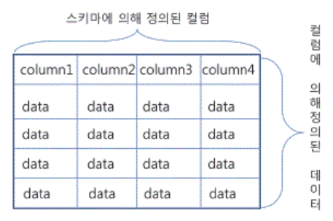
1. 빅데이터
정형 데이터
관계형 데이터베이스 시스템의 테이블과 같이 고정된 컬럼에 저장되는 데이터와 파일
지정된 행과 열에 의해 데이터의 속성이 구별되는 스프레드시트 형태의 데이터
스키마 구조를 가지고 있기 때문에 데이터를 탐색하는 과정이 테이블 탐색, 컬럼 구조 탐색, 로우 탐색 순으로 정형화되어 있다.
내부 시스템인 경우가 대부분이라 수집이 쉽다. 파일 형태의 스프레드시트라도 내부에 형식을 가지고 있어 처리가 쉬운 편이다.
CRUD가 일어나는 일반적인 아키텍처 구조로 이루어져 있다.
내부 데이터의 특성상 현실적 가치의 한계상 활용측면에서 잠재적 가치는 상대적으로 낮다
RDBMS의 테이블들(단일 테이블 혹은 조인한 테이블 포함)
스프레드시트
Notes:
Ex/ 엑셀파일, RDB
(*CRUD는 대부분의 컴퓨터 소프트웨어가 가지는 기본적인 데이터 처리 기능인 Create(생성), Read(읽기), Update(갱신), Delete(삭제)를 묶어서 일컫는 말)

Slide 4
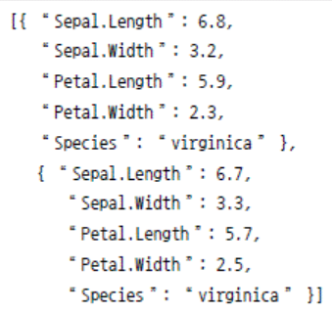
1. 빅데이터
반정형 데이터(Semi-Structred Data)
데이터 내부에 정형데이터의 스키마에 해당되는 메타데이터를 갖고 있으며. 일반적으로 파일 형태로 저장된다.
데이터 내부에 데이터 구조에 대한 메터정보를 갖고 있기 때문에 어떤 형태를 가진 데이터인지를 파악하는 것이 필요하다.
데이터 내부에 있는 규칙성을 파악해 데이터를 파싱할 수 있는 파싱 규칙을 적용한다.
보통 API 형태로 제공되기 때문에 데이터 처리 기술이 요구 된다.
데이터의 메타구조를 해석해 정형 데이터 형태로 바꿀 수 있는 아키텍처 구조를 수정해야 한다.
데이터의 제공자가 선별해 제공하는 데이터로 잠재적 가치는 정형 데이터 보다 높다.
URL 형태로 존재 - HTML
오픈 API 형태로 제공 - XML, JSON
로그형태 - 웹로그, IOT에서 제공하는 센서 데이터

Slide 5
1. 빅데이터
비정형 데이터(Unstructured-Data)
데이터 세트가 아닌 하나의 데이터가 수집 데이터로 객체화돼 있다. 언어 분석이 가능한 텍스트 데이터나 이미지, 동영상 같은 멀티미디어 데이터가 대표적인 비정형 데이터다. 웹에 존재하는 데이터의 경우 html 형태로 존재하여 반정형 데이터로 구분할 수도 있지만, 특정한 경우 텍스트 마이닝을 통해 데이터를 수집하는 경우도 존재하므로 명확한 구분은 어렵다.
이진 파일 형태: 동영상, 이미지
스크립트 파일 형태: 소셜 데이터의 텍스트
이진 파일 형태의 데이터일 때, 데이터를 탐색하는 방법은 데이터의 종류별로 응용소프트웨어를 이용하여 탐색한다.
예) 동영상: 동영상 플레이어 (스크립트 파일 형태일 경우 데이터를 파싱해 처리)
텍스트 마이닝 혹은 파일일 경우 파일을 데이터 형태로 파싱해야 하기 때문에 수집 데이터 처리가 어렵다.
텍스트나 파일을 파싱해 메타구조를 갖는 데이터의 셋형태로 바꾸고 정형 데이터 형태의 구조로 만들 수 있도록 아키텍처 구조를 수정해야 한다.
수집주체에 의해 데이터에 대한 분석이 선행되었기 때문에 목적론적 데이터 특징이 가장 잘 나타나는 데이터이다. 그렇기 때문에 일단 수집이 가능하면 수집주체에게는 가장 높은 잠재적 가치를 제공한다.

Slide 6
1. 빅데이터
데이터 세대의 변화
통신 기술 발달
1세대 데이터
2세대 데이터
1024 byte = 1KB 키로
1024 KB = 1MB 메가 1024 MB = 1GB 기바 1024 GB = 1TB 테라 1024 TB = 1PB 페타
1024 PB = 1EB 엑사
1024 EB = 1ZB 제타
1024 ZB = 1YB 유타
1PB = 디지털 영화 약 8만여 편
개인 컴퓨터
정형 데이터
기업 중심
여러 디지털 기기
비정형데이터
개인 중심
예측 가능한 증가
예측 불가능한 증가

Slide 7
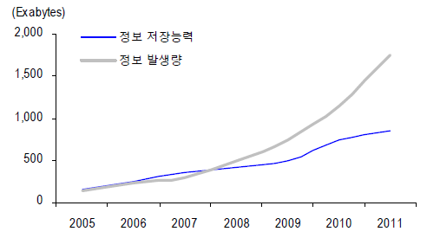
1. 빅데이터
데이터와 빅데이터의 차이점
구분 | 기존 데이터 | 빅데이터
데이터 량 | 테라바이트 수준 | 페타바이트 이상
데이터 유형 | 정형 데이터 중심 | 쇼셜 미디어 , 로그 파일, 스트리밍, 동영상 등 비정형 데이터 중심
프로세스 및 기술 | 프로세스 및 기술이 상대적으로 단순 처리/분석 과정이 정형화되어 있음 원인/결과 중심 | 처리 복잡도가 높고 새로운 기술이 필요 잘 정의된 데이터 모델, 절차 등이 없음 상관관계 중심
빅데이터는 비정형 중심의 데이터 증가
대용량, 고속의 다양한 데이터를 분석하여 인사이트의 가치를 주는 새로운 기술
Notes:
빅데이터의 출현배경
Software history(패러다임을 바꾼 몇몇 사건들):
1980년대 PC 의 등장, 1990년대 World Wide Web internet의 등장, 2000년대 Multimedia 의 생성
2007-8 스마트폰의 등장(거대한 모바일 시장 형성 → 쉬지 않고 정보의 요청 및 업로드)
정보발생량을 감당할 수 없는 수준에 이름.(‘빅데이터’ 라는 신조어 형성)

Slide 8
1. 빅데이터
빅데이터의 3대 속성 : 3V
데이터의 다양성 Variety
데이터의
규모
Volume
메인
프레임
PC
인터넷
모바일
IOT
(사물인터넷)
'70~'80 90년대 90년대 후반 이후 현재 ~
데이터의 속도 Velocity

Slide 9
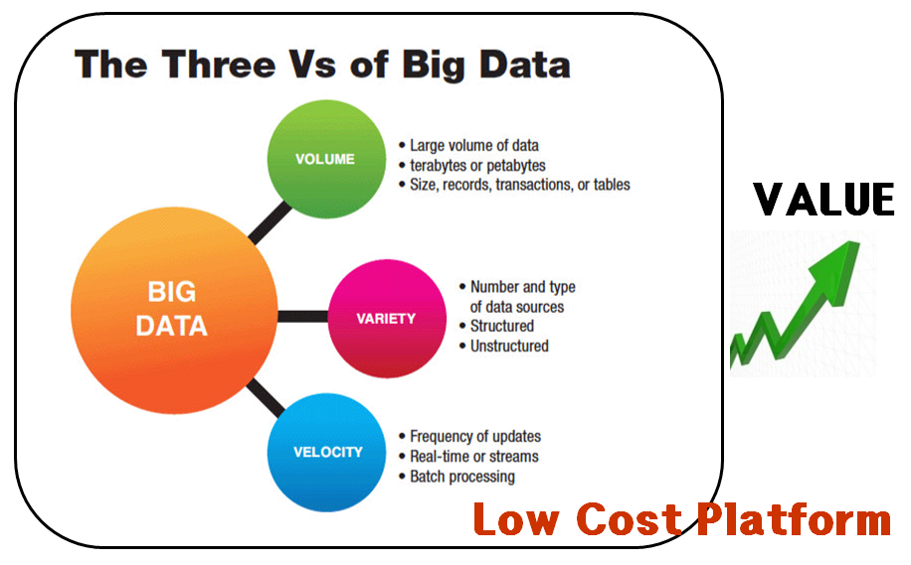
1. 빅데이터
3V에서 4V로

Slide 10
1. 빅데이터
6V
크기(Volume) : 방대한 양의 데이터(테라, 페타바이트 이상의 크기)
다양성(Varity) : 정형(DBMS, 전문 등) + 비정형(SNS, 동영상, 사진, 음성, 텍스트 등)
속도(Velocity) : 실시간으로 생산되며, 빠른 속도로 데이터를 처리/분석
진실성(Veracity) : 주요 의사결정을 위해 데이터 품질과 신뢰성 확보
시각화(Visualization) : 복잡한 대규모 데이터를 시각적으로 표현
가치(Value) : 비즈니스 효익을 실현하기 위해 궁극적인 가치를 창출
지구상에선 지금 이 순간에도 방대한 크기(Volume)의 다양한 (Varity) 데이터들이 빠른 속도(Velocity)로 발생하고 있다. 빅 데이터는 3V(Volumn, Varity, Velocity)를 수용하며, 데이터의 진실성(Veracity)를 확보하고, 분석 데이터를 시각화(Visualization)함으로써 새로운 효익을 가져다 줄 가치(Value)를 창출하는 것이다.
Notes:
실제 3V 이외에도 결과처리 및 유의미성에 있어 영향을 미치는 특징이 많음.
EX/ Veracity : 소위 ‘가라 데이터‘ ‘ 도 많고, 결과 자체가 무의미해지는 경우가 생긴다.
Visualization : 릴레이션으로 일목요연 표현하기 어려운 경우가 많다. 데이터 분석의 꽃
→ 이것도 트렌드(빅데이터는 대분류)
Value : insight의 개념 포함

Slide 11
2. 빅데이터의 가치
비즈니스 분야의 빅데이터 가치
수익개선
고객확보
비용절감
새로운 비즈니스 창출
Ex) 추천 시스템, 클릭률 기반 마케팅
공공서비스 분야의 빅데이터 가치
국정 현안 사전 대응
변화 및 위험 징후 파악 시간 단축
경제, 복지, 안전, 고령화 등 국가 현안에 합리적, 적극적으로 대응하는 예방행정 체계 강화
Ex) 범죄발생 최소화, 자연재해의 조기 감지와 대응, 교통사고의 감소
Notes:
지금도 국내 민간 기업을 포함하여 외부, 외국 데이터를 상당한 비용을 들이고 사온다. → 데이터를 파는 회사도 있다.
데이터가 곧 돈.

Slide 12
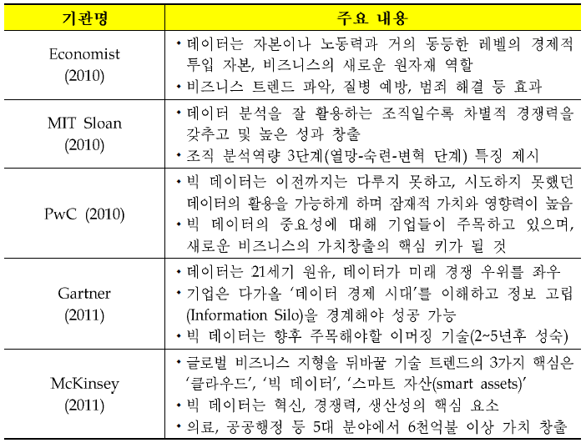
2. 빅데이터의 가치
빅데이터의 가치
Notes:
빅데이터 → AI 의 출현
암흑기 2번을 거쳐 빅데이터 처리 능력을 갖추게 됨으로서 따라잡을 수 없는 속도로 발전하고 있다. (10년 동안의 정체 → 1년이 멀다하고 새로운 것 출현)
2000연대 기술자 수요 : 자바 웹기술 sql -> 안드로이드, 코어 자바스크립트, AI, python 기반 라이브러리 통계 등등

Slide 13
3. 빅데이터 스토어 종류
NoSQL 기반의 저장 기술
File System 기반의 저장 기술
클라우드 기반의 저장 기술
인프라와 소프트웨어, 플랫폼을 사용량만큼 비용을 내며 쓸 수 있는 서비스
Public Cloud – 불특정 다수의 기업이나 개인에게 공급하는 클라우드
Private Cloud – 보안등의 이유로 특정 업체만을 위해 제공되는 클라우드
SaaS(Software as a Service) – 애플리케이션을 클라우드로 서비스 (ERP, Email)
PaaS(Platform as a Service) – 플랫폼을 클라우드로 서비스 (OS, 웹서버, DB등)
LaaS(Infra as a Service) – 인프라를 클라우드로 서비스 (가상머신, 스토리지, 서버등),
아마존의 EC2와 S3, 마이크로소프트의 Azure, 구글의 AppEngine , OpenStack, Swift
네크워크 기반의 저장 기술
DAS(Direct Attached Storage) – 서버의 디스크를 확장하여 파일을 공유하는 형태
NAS(Network Attached Storage) - TCP/IP 프로토콜을 통해 LAN이나 WAN 네트워크 파일 공유 전용의 스토리지
SAN(Storage Area Network) – 서버와 스토리지 사이에 고속의 전용망을 통해 공유하는 스토리지
Notes:
RDBMS → SQL
(정형데이터)
↔
ORDBMS(Object Relation DataBase Management System)
→ 사용자 정의 타입 (비정형 + 반정형)
위 비정형과 반정형을 NoSQL 이라 지칭.
(NoSQL 데이터베이스는 특정 데이터 모델에 대해 특정 목적에 맞추어 구축되는 데이터베이스로서 현대적인 애플리케이션 구축을 위한 유연한 스키마를 갖추고 있습니다. NoSQL 데이터베이스는 개발의 용이성, 기능성 및 확장성을 널리 인정받고 있습니다. 문서, 그래프, 키 값, 인 메모리, 검색을 포함해 다양한 데이터 모델을 사용합니다.)
Paas : 저장소와 더불어 개발 환경 등을 제공
Saas : 소프트웨어 어플리케이션등까지 제공. 기존 환경에서 돈 내고 사용해야 했었던 어플리케이션, OS 심지어 컴퓨터 까지도 굳이 필요가 없다.
▶ IaaS(Infrastructure as a Service)
- AWS, 네이버플랫폼 과 같은 인프라스트럭쳐를 제공하는 서비스.
- 가상 서버 또는 스토리지, 가상 네트워크 등의 리소스를 서비스 형태로 제공한다.
- 사용자는 물리적인 하드웨어를 직접 관리할 필요가 없으며, 직접적으로 서비스 이용을 통해 컴퓨터 리소스를 사용 할 수 있다. (AWS, 마이크로소프트(MS) 애저, IBM 소프트레이어 등의 업체들이 있다.)
- 클라우드 IT의 기본 구성 요소 (네트워킹, 컴퓨터, 데이터 스토리지 공간)
▶ PaaS(Platform as a Service)
- DB 또는 Application 서버 등의 이미 미들웨어를 제공한다.
- 하드웨어/OS/미들웨어 에 대한 관리는 서비스 제공자가 하며, 사용자는 제공된 미들웨어만 사용 할 수 있다.
- 주로 개발 환경과 관련한 서비스를 제공한다.(OS, DB, WAS, JDK)
- 기본 인프라 (ex. 하드웨어와 운영 체제)를 관리할 필요 없이 애플리케이션을 실행할 수 있게 해준다.
SaaS(Software as a Service)
- 소프트웨어 또는 애플리케이션의 기능만 제공합니다. 네이버클라우드, 웹 메일, ERP 등과 같은 형태의 서비스를 사용자에게 제공한다.

Slide 14
3. 빅데이터 스토어 종류
RDB와 NoSQL의 비교
구분 | RDB | NoSQL
도입 용이성 | 변경 및 설치 용이 | 기존 Data 재구축
데이터 | 정형 데이터 처리에 유리 | 비정형, 반정형 데이터 처리에 유리
성능 | 대용량 처리 시 성능 저하 | 대용량 처리 지원
비용 | 고가 스토리지와 서버 지원 | PC급 범용 하드웨어
스키마 | 고정된 스키마 | 비고정 스키마
사례 | MySQL, Oracle 등 | Big Table, Cassandra 등

Slide 15
4. 빅 데이터 접근
기존의 문제점을 개선해 비용을 절감하거나 새로운 사업 모델을 만들어 수익을 창출
의사결정 인사이트 발견
비용 절감 인사이트
수익 창출 인사이트
문제 해결 인사이트
성공적인 빅데이터 시스템의 구축과 운영 시 반드시 내재화하고 자산화해야 할 세가지요소
사람
기술
데이터
빅데이터 프로젝트
플랫폼 구축형 프로젝트
빅데이터 분석 프로젝트
빅데이터 운영 및 관리

Slide 16
Session 2 빅데이터 기술의 이해

Slide 17
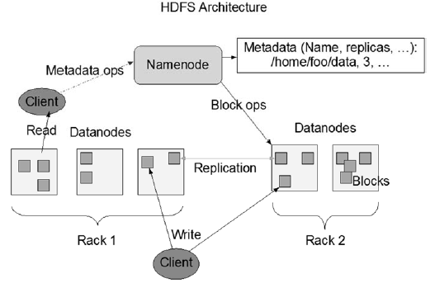

1. 빅데이터 기술
Hadoop
신뢰성 있고, 확장성 있는 분산 컴퓨팅을 위한 오픈소스 프레임워크
간단한 프로그래밍 모델을 사용하여 대용량 데이터의 분산 처리를 할 수 있는 프레임워크
GFS, MapReduce 소프트웨어구현체
- 아파치Top-Level 프로젝트
- 코어는 Java, C/C++, Python 등 지원
대용량 데이터 처리를 위한 플랫폼
- 분산파일시스템(HDFS)
- 분산병렬처리시스템(MapReduce)
- 기반소프트웨어프레임워크(Core)
http://hadoop.apache.org
Notes:
File – Block 또는 Junk 사이즈로 여러 단위로 쪼갬 (64M, 128M, 256M)
cluster내 분산해서 저장 (HDFS – 하둡분산저장시스템)
MapReduce(분산병렬처리 시스템): 병렬로 동시 처리하는 프레임워크
비정형 → object
반정형 → key, value, 문서구조(Document) + NoSQL(API로 읽고 쓰는 구조, ex/ MongoDB, Cassandra)

Slide 18
1. 빅데이터 기술
GFS 개발 배경
저가형 서버로 구성된 환경 -> 서버의 고장이 빈번히 발생 가능
파일은 대용량 파일을 가정 -> 대용량 파일을 효과적으로 관리할 수 있는 방법이 요구
작업 부하는 주로 연속적으로 많은 데이터를 읽는 연산이거나 임의의 영역에서 적은 데이터를 읽는 연산으로 구성
파일에 대한 쓰기 연산은 주로 순차적으로 데이터를 추가하는 연산이며 파일에 대한 수정은 드물게 이루어짐
동시에 동일한 파일에 데이터를 추가하는 환경에서 동기화 오버헤드를 최소화할 수 있는 방법이 요구.
낮은 응답 지연 시간보다 높은 처리율이 좀 더 중요.
GFS 특징
파일은 Chunk 단위(64MB)로 저장
기본 3군데 이상 저장을 통한 신뢰성 확보
단일 마스터를 통한 접근 제어 및 메타 데이터의 중앙 관리
대용량 데이터 집합과 스트리밍 읽기에 따른 가시 기능 삭제
단순하고 친숙한 인터페이스와 API 커스터마이징 제공

Slide 19
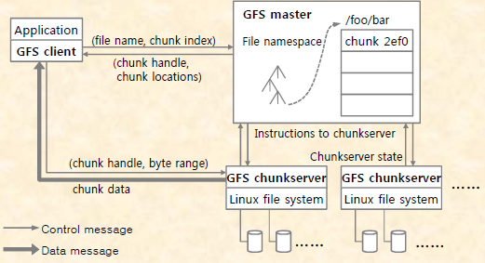
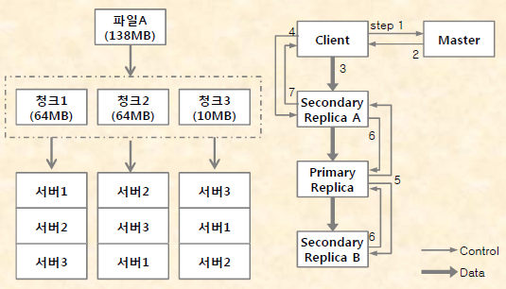
1. 빅데이터 기술
GFS 구성
GFS 데이터 흐름

Slide 20
1. 빅데이터 기술
Hadoop 모듈
Hadoop Common - 다른 하둡 모듈을 지원하는 유틸리티
HDFS (Hadoop Distributed File System) - 어플리케이션 데이터에 고성능 접근을 지원하는 분산 파일 시스템
Hbase - 분산 데이터베이스
Hadoop YARN - 잡 스케쥴링과 클러스터 리소스 관리를 위한 프레임웍
Hadoop MapReduce - 대용량 데이터의 병렬처리를 위한 얀 기반 시스템
Hadoop 설계 목표
장애복구 - 복제 데이터 저장, 주기적인 상태 체크
스트리밍 방식의 데이터 접근 - 높은 데이터 처리량에 중점을 두고 있음
대용량 데이터 저장 - 하나의 파일이 테라바이트 이상 저장 가능, 하나의 인스턴스에서 수백만 개 이상의 파일 지원
데이터 무결성 - 읽기 전용, 파일 이동, 삭제, 복사 인터페이스 제공

Slide 21
Hadoop
Hadoop 파일 시스템의 장/단점
선형적인 확장성 제공
스토리지 용량 증설을 위해서는 스토리지로 사용할 리눅스 장비를 추가하고 Hadoop의 데이터 노드만 실행해 주면 Hadoop 파일 시스템에서 자동으로 인식합니다.
글로벌 네임스페이스 제공
파일에 대한 유일한 식별 단위를 가질 수 있습니다. 글로벌 네임스페이스를 이용하면 시스템 간의 파일 데이터에 대한 중복 저장 등 파일 공유 등의 문제를 쉽게 해결할 수있습니다.
비용절감
전체 처리 용량 증가
분산된 서버의 디스크를 이용하기 때문에 네트 워크, 디스크 I/O 등이 각 서버로 분산됩니다. 따라서 동일한 용량의 스토리지 솔루션을 구축할 경우 전체 처리 용량은 증가합니다.
데이터분석 처리에 활용
분석용 데이터를 Hadoop 파일 시스템에 저장하고 맵리듀스라는 분산/병렬 처리 프레임워크를 이용해 빠르게 분석하는 데 주로 활용 중입니다.

Slide 22
Hadoop
Hadoop 파일 시스템의 장/단점
응용 프로그램 기반의 파일 시스템
응응 프로그램으로 구성된 파일 시스템으로 마운팅 기능 제공하지 않으며, ls, copy, rm등과 같은 파일 처리 명령을 이용할 수 없습니다.
불변 파일만 저장
Hadoop 분산 파일 시스템은 파일을 저장하고 저장된 파일에 대해 스트리밍 방식의 읽기 요청 위주인 응용이나 배치 작업 등에 적합합니다
네임스페이스 관리를 네임 노드 메모리에 저장
Hadoop에 저장할 수 있는 파일 과 디렉토리의 개수는 네임 노드의 메모리 크기에 제한을 받습니다.
네임 노드 이중화 문제
네임노드가 SPOF(Single Point Of Failure) 입니다. 즉, 일부 데이터 노드에 장애가 발생해도 파일은 안정적으로 서비스할 수 있지만 네임 노드에 문제가 발생하면 파일 시스템 전체 클러스터에 장애가 발생합니다

Slide 23
Hadoop
Hadoop 설계 목표
HDFS는 장애를 빠른 시간에 감지하고 대처할 수 있게 설계돼 있습니다.
HDFS에 파일을 저장하거나 저장된 파일을 조회하려면 스트리밍 방식으로 데이터에 접근해야 합니다. HDFS는 기존 파일 시스템들과 달리 배치 작업에 적합하도록 설계돼 있고, 낮은 데이터 접근 지연 시간보다는 높은 데이터 처리량에 중점을 두고 있습니다.
HDFS는 하나의 파일이 기가바이트, 테라바이트 이상의 사이즈로 저장될 수 있게 설계 됐습니다. 높은 데이터 전송 대역폭과 하나의 클러스터에서 수백 대의 노드를 지원할 수 있어야 합니다. 또한 하나의 인스턴스에서는 수백만 개 이상의 파일을 지원합니다.
HDFS는 한번 저장한 데이터는 더는 수정할 수 없고, 읽기만 가능하게 해서 데이터 무결성을 유지합니다. 데이터 수정은 불가능 하지만 파일이동, 삭제, 복사할 수 있는 인터페이스를 제공합니다.
하둡 2.0 알파버전부터 HDFS에 저장된 파일에 append가 제공됩니다.

Slide 24
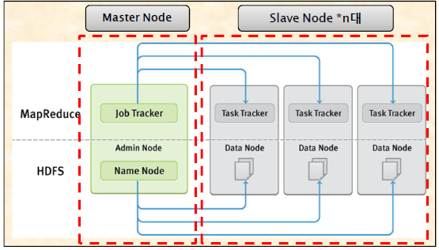
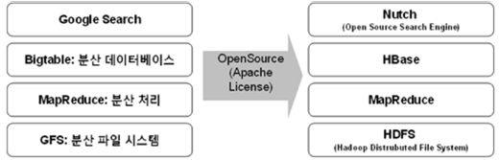
1. 빅데이터 저장 기술
Hadoop Architecture
슬레이브 서버는 1U나 2U의 IA 서버로 구성되며, Rack에 설치 하는 것이 일반적
서버간 네트워크 접속에는 특별한 하드웨어가 필요치 않으며 Rack 내부에 L2 스위치를, Rack 간에 접속에는 L3 스위치를 배치

Slide 25
1. 빅데이터 저장 기술
HDFS(Hadoop Distributed File System)
파일의 분산 저장이 목적
Namenodes와 Datanodes로 구성
- Master Namenode
- Secondary Namenode
- Datanode
저렴한 컴퓨터로 대 용량 데이터를 저장할 수 있는 시스템
- 네트워크 Raid와 같이 연결된 것 처럼 사용하는 하드디스크
- Scale Out
Block(Chunk) 단위로 파일관리 (저장/복제/삭제)
- Default Size는 64M
제기능을 통해 안전성/신뢰성을 보장
1대의 Master서버에 4000+이상의 Datanodes를 운영할 수 있음.
API지원
- 하둡 코어는 Python, Java, C/C++

Slide 26
Hadoop의 패러다임의 전환
로직이 데이터에 접근하지 말고
데이터가 있는 곳에 로직을 옮겨라!

Slide 27
왜 대용량에 Apache Hadoop이 적합한가?
애플리케이션/트랜잭션 로그 정보는 매우 크다.
대용량 파일을 저장할 수 있는 분산 파일 시스템을 제공한다.
I/O 집중적이면서 CPU도 많이 사용한다.
멀티 노드로 부하를 분산시켜 처리한다.
데이터베이스는 하드웨어 추가 시 성능 향상이 linear하지 않다.
장비를 증가시킬 수록 성능이 linear에 가깝게 향상된다.
데이터베이스는 소프트웨어와 하드웨어가 비싸다.
Apache Hadoop은 무료이다.
Intel Core 머신과 리눅스는 싸다.

Slide 28
2. 빅데이터 기술의 이해
빅데이터 S/W
S/W | 설명 | 비고
하둡 HDFS | 하둡분산파일시스템, 대용량 데이터를 다수의 데이터노드에 분산 저장, 데이터가용성 보장 | 오픈소스
NoSQL-HBase | HDFS 기반의 Semi-Structured 데이터 저장소, 정형 및 비정형 대용량 데이터 저장 | 오픈소스
하둡 MapReduce | HDFS 기반의 대용량 데이터 배치 병렬처리 시스템 및 프레임워크(개발환경) Map<Key Value>의 데이터 구조를 사용하며 분산된 노드간에 데이터가 이동하는 것이 아니라 소스가 이동하여 데이터를 가공 | 오픈소스
Hive | 하둡 기반의 DataWare House, HDFS에 대용량데이터 자동병렬처리 HiveQL이라는 쿼리 지원 데이터 분석 작업을 수행, Hive Driver가 Map/Reduce 코드로 변화, 실행하여 분석 작업을 수행한다. | 오픈소스
Pig | Yahoo에서 처음 개발, 복잡한 Map Reduce 작업을 대체할 Pig Latin 언어로 스크립트를 작성하면 HDFS에 저장된 데이터로 맵리듀스 실행 | 오픈소스
R | 오픈소스 통계 분석 및 시각화 소프트웨어, 리눅스 서버 버전을 지원 | 오픈소스, 상용(RA)
RHadoop | HDFS나 HBase의 데이터를 R에서 사용하도록 지원하는 커넥터, RMR은 R 함수 맵리듀스 처리 | 오픈소스
Sqoop | 하둡(HDFS,Hive,Hbase)와 RDBMS(Oracle,Mysql)간의 데이터 Import/Export 지원 어플리케이션 | 오픈소스
Zookeeper | 하둡기반의 클러스터 분산코디네이터, HBase의 마스터 데이터 저장 및 리전 서버 관리 지원 분산된 각 노드를 관리하고 각 노드 간의 상호 조정을 가능하게 하는 서비스를 담당 | 오픈소스
Flume | 대용량 로그 수집 시스템, Agent-Collector 구성으로 외부 데이터를 수집해서 하둡에 저장 | 오픈소스
Notes:
기존의 DW에서 며칠씩 걸리던 작업을 Hadoop으로 옮기면 불과 몇 시간 만에 해결 가능
하둡에서 제공하는 모듈을 확인해보자 (하둡 생태계)

Slide 29
2. 빅데이터 기술의 이해
빅데이터 S/W
S/W | 설명 | 비고
Mahout | 빅데이터 처리용 기계 학습 라이브러리, 추천 엔진과 군집, 분류 기능을 처리 자바 라이브러리 형태를 가진다.
HCatalog | 하둡 생태계에서 Map/Reduce, Pig, Hive 같은 상이한 서비스의 메타데이터 관리 서비스 서로 다른 서비스에서 데이터를 공유할 수 있다.
Hbase | Hadoop Database, <Key, Value>구조의 대표적인 NoSQL HDFS를 기반으로 하며 컬럼 기반의 데이터 베이스
Avro/Thrift | 다양한 언어를 지원하는 RPC(Remote Procedure Call) 서버와 데이터를 교환하여 데이터를 직렬화하는 메커니즘을 제공하는 소프트웨어 프레임워크 경량 어플리케이션 서버
Cluster Manager | 하둡과 수 많은 오픈소스 S/W를 여러 대의 머신에 설치, 관리, 설정 동기화, 모니터링 | Ambari(호튼웍스) CM(클라우데라,상용) JCM(국산)

Slide 30
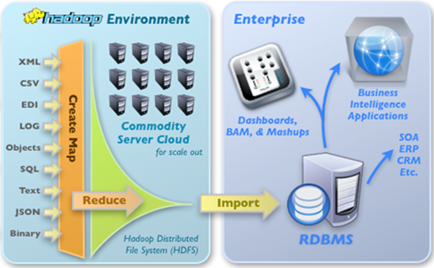

2. 빅데이터 기술의 이해
빅데이터 라이프사이클
전체적인 빅데이터 시스템 구성을 위해서는 라이프사이클에 대한 이해가 필수.
라이프사이클별 관련 기술을 검토하여 오픈소스 S/W 도입, 상용솔루션 도입, 개발(SI)로 구분해야 함
데이터
수집
저장
분석
시각화
서비스
실시간 투자 수익성 분석/전망 및 최적화
Legacy
시스템
& BI, Analytics
금융, 보험, 신용 부정 사용자 실시간 발견
비정형
데이터
(Excel등 보고서 파일)
실시간 고객 목소리 이해
수익성 높은 고객의 유치,확보
비정형
SNS등 소셜데이터
시장, 신용, 유동성 리스크 관리 개선
내부
연계데이터
소셜 미디어 활용, 의사결정 개선

Slide 31
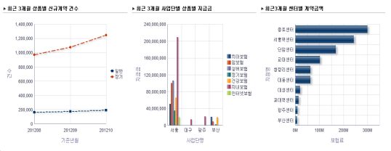
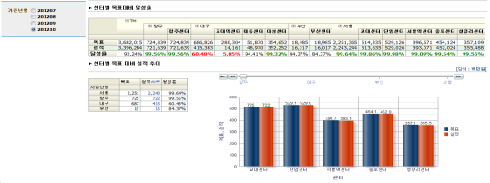
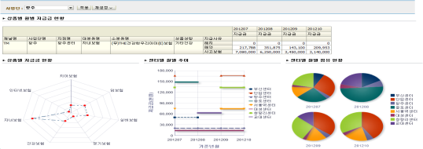
2. 빅데이터 기술의 이해
필요한 S/W 기술
하둡 에코시스템에서 제공하는 오픈소스S/W와 상용 S/W와의 연계를 통해 빅데이터 분석/서비스 시스템 구축
데이터
수집
저장
분석
시각화
서비스
수집(ETL) -> Flume
* Load Valancing : Collector 분산, 노드 부하 모니터링
* Fault Tolerance : 노드장애시 다른노드로 전환
* Network Traffic 분산
다수의 Collector에 Traffic 분산 & local Disk 저장
-> Hadoop Network & Hacked Together To HDFS
* Fire & Forget Agent 서버 실패시 재전송, End to End 전송 보장
* Management
중앙관리 시스템 : N Agent & N Collect Node
저장 ->HDFS,
Hive, HBASE
* HDFS : 분산파일시스템
* Hive : HDFS 기반의 Database, Data는 HDFS에 저장, 스키마정보는 Mysql에 저장, HiveQL ->SQL Query로 분석(select,groupby,join,union..)
* HBASE : NoSQL for Hadoop, Data는 HDFS에 저장, 스키마정보는 Hbase Region Server에서 관리, 노드당 초당 수만개 Rows Insert, 수십만 Rows Read & Scan
분석 -> MapReduce,
HiveQL, Pig, R
* MapReduce : 분산병렬처리시스템
* HiveQL : SQL Query Language & Dataware House Mysql Query와 유사,
HDFS와 HBASE에 저장된 Data 분석언어
* Pig : Pig Latin Script Language
Data & Flow 기반의 분산병렬처리 언어, Hive와 동일하게 HDFS와 HBASE에 저장된 Data 분석
* R &r RHadoop Package
RHadoop 패키지에서 HDFS에 저장된 데이터를 Input으로 해서 통계분석 처리
다양한 분석솔루션,
시각화 도구를 통한 대시보드 구성 및 보고서 기능 구현

Slide 32

2. 빅데이터 기술의 이해
빅데이터 기반 통합 분석 시스템 구성도( 국내 공공기관 ISP 보고서 참고)
빅데이터 통합 분석 시스템
정보제공
발전된 서비스 제공
활용/공유
빅데이터 분석 결과를 활용한 보다 발전된 서비스 제공
포털시스템
내부DB
SFTP
빅데이터
통합
연계
수집
메타DB관리
AP
I
클러스터 관리
경영진
HTTPS
회원 관리 등
빅데이터 처리/분석 플랫폼
외부DB
REST
통계/분석/마이닝
하둡 기반 분석
메타DB관리
부서
SOAP
통계/분석
데이터마이닝
WEB마이닝
배치 분석
정형+비정형
연계분석
빅데이터 자원관리
공통기반 운영관리
부서
공공DB
Agent
빅데이터 저장 플랫폼
Download
형태
구분
데이터 원본DB
분석
결과DB
Meta Repository
외부
문서
파일
A
gent
정형/준정형
내부 DB
기초데이터
결과데이터
SFTP
운영/관리 DB
개인
비정형
외부 DB
기초데이터
결과데이터
Agent
RDBMS
NO SQL
분산파일시스템
포털(WEB)
빅데이터 수집 플랫폼
고객
Download
추출
전송
변환
저장
정부
SNS
빅데이터 인프라
Crawling
통합보안
H/W
N/W
S/W
인증

Slide 33
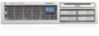
2. 빅데이터 기술의 이해
빅데이터 시스템 H/W 및 N/W 구성도(예시)
하둡 플랫폼
수집 플랫폼
L2
Switch
마스터 노드
[수집 서버 1]
x86
2CPU, 64G RAM
36TB SATA HDD
ETL(유관기관)
Linux
수집 서버 2
x86
2CPU, 64G RAM
36TB SATA HDD
ETL(병의원)
Linux
웹수집 서버
x86
2CPU, 64G RAM
36TB SATA HDD
Web Crawler, Search Engine
Linux
[마스터 노드 1]
x86
2CPU, 96G RAM
4TB SAS HDD
Linux
NameNode
Metastore(Mysql Server)
[마스터 노드 2]
x86
2CPU, 96G RAM
4TB SAS HDD
Linux
JobTracker
마스터 노드 3
x86
2CPU, 96G RAM
4TB SAS HDD
Linux
Cluster Manager
NameNode(Stanby)
분석 플랫폼
DB 서버 1
Unix / RDBMS
DB 서버 2
데이터 노드
[통계/분석 서버]
Unix
Statistics/Mining S/W
Visualizations S/W
[분석 서버]
x86
2CPU, 64G RAM
36TB SATA HDD
R Server
[데이터 노드 1]
x86
2CPU, 64G RAM
36TB SATA HDD
Linux
DataNode
TaskTracker
ZK/HBase
[데이터 노드 2]
[데이터 노드 3]
(HA/RAC)
데이터 노드 4
데이터 노드 5
서비스 플랫폼
L4 Switch
SAN Switch
L2
Switch
데이터 노드 6
데이터 노드 7
Storage
포털 서버 1
x86
2CPU, 64G RAM
36TB SATA HDD
WebServer/WAS
포털 서버 2
x86
2CPU, 64G RAM
36TB SATA HDD
WebServer/WAS
데이터 노드 8
데이터 노드 9
데이터 노드 10

Slide 34
2. 빅데이터 기술의 이해
빅데이터 플랫폼
Hue
Oozie
Jindata Cluster Manager
Zabbix
[ NFS & Management Node ]
HDFS/
MapReduce
NameNode
Second NN
DataNode 1
DataNode 2
DataNode 3
JobTracker
TaskTracker
TaskTracker
TaskTracker
HBase
Zookeeper
Zookeeper
Zookeeper
Zookeeper
Zookeeper
HBase Region
(Master)
HBase Region
HBase Region
Hive/Pig
Mysql
(메타데이터)
Hive
Pig
Users
Hue
Oozie
ETL
Sqoop
Chukwa
Flume
Flume
Flume
Name Node1 Name Node2 Data Node1 Data Node2 Data Node3
구분 | Description
Name Node – 2대 | 2.4GHz , 2P/12C ,96GB Memory , 146GB x 2ea, 300GB x 4ea HDD
NFS & Mgt Node – 1대 | 2.4GHz , 2P/12C ,32GB Memory , 146GB x 2ea, 300GB x 4ea HDD (Optional)
Data Node – 3대 | 2.4GHz , 2P/12C , 64GB Memory , 3TB x 12ea HDD (Total 36TB Available)
Network Switch – 2대 | 1G Ethernet 스위치 이중화

Slide 35
2. 빅데이터 기술의 이해
기술의 발전 : Advanced Tech
CRM
CRM 2.0
고객 맞춤형
머신러닝, 추천시스템, 성향분석
DW
DW 어플라이언스
(MPP)
HP 버티카
기타(엑사데이타, 그린플럼 등)
BI
BA
예측, 통계분석기법, 의사결정 근거제공
인메모리, 속도, 용량
Data Mining
Many....
데이터 마이닝
텍스트 마이닝
오피니언 마이닝
소셜웹 분석
클러스터 분석
Massive 마이닝
실시간 스트리밍 분석
New Face : Hadoop
오픈소스
하둡 + 하둡 에코시스템
기존 상용 솔루션과의 결합

Slide 36
2. 빅데이터 기술의 이해
기술의 발전으로 도래한 빅데이터 시대의 분석의 필요성과 새로운 마이닝 기법
빅데이터 분석의 필요성
빅데이터 마이닝 기법
IT 기술의 발전으로 새로 창출되거나 소비되는 정보의 양이 폭발적으로 증가
– 기관 및 기업의 누적된 데이터 증가
– 분석을 통한 활용으로 가치 창출 의지가 증가
기존 분석 환경의 한계를 초월하는 빅데이터 분석 환경의 도래
– 처리 프로세스 복잡도 높음
– 처리할 데이터양이 방대
– 비정형 데이터의 비중이 높음
– 처리/분석 유연성이 높음
구분 | 설명
데이터 마이닝 | 대용량의 데이터베이스에 있는 데이터로부터 패턴인식, 통계적 기법, 인공지능 기법 등을 이용하여 숨겨져 있는 데이터간의 상호 관련성 및 유용한 정보를 추출
텍스트 마이닝 | 텍스트 마이닝은 텍스트 기반의 데이터로부터 새로운 정보를 발견할 수 있도록 정보 검색, 추출, 체계화, 분석을 모두 아우르는 Text-processing 기술 및 처리 과정
오피니언 마이닝 | 텍스트 마이닝의 관련 분야로는 오피니언 마이닝, 혹은 평판분석(Sentiment Analysis)라고 불리는 기술로 소셜미디어 등의 정형/비정형 텍스트의 긍정(Positive), 부정(Negative), 중립(Neutral)의 선호도(작자의 의견이나 감정 등)를 판별하는 기술
쇼셜웹 분석 | 대용량 소셜 미디어를 언어분석 기반 정보추출을 통해 이슈를 탐지하고, 시간의 경과에 따라 유통되는 이슈의 전재과정을 모니터링하고 향후추이를 분석하는 기술
클러스터 분석 | 다변하는 데이터 간의 유사도를 정의하고 각 데이터 간의 거리를 구하고서로의 거리가 가까운 것부터 순서대로 합쳐가는 방법
기존 시스템
저장
검색
관리
공유
DB
검색엔진
KMS
Web2.0
분석
연계/통합
새로운
가치창출
빅데이터
Web3.0
빅데이터 처리/분석 구성
배치 처리 기술
통계/분석 기술
하둡 맵리듀스 분산병렬처리
- 배치 처리
- HDFS, NoSQL, RDBMS 연동
- 하둡 에코시스템( PIG, HIVE )
통계/분석 도구
오픈소스 통계/분석: R
상용 분석 도구 : SAS

Slide 37
2. 빅데이터 기술의 이해
빅데이터 대용량 병렬 처리 및 분석 : 하둡 맵리듀스
하둡분산파일시스템(HDFS) 기반의 대용량 데이터 분산병렬처리 시스템
고가용성 병렬처리 프레임워크로 개발자가 쉽게 대용량 데이터를 처리
정형
하둡 맵리듀스
< 분산/병렬 데이터 처리 분석 >
배치
분석
텍스트
분석
통계
분석
기계
학습
준정형
CPU
CPU
CPU
CPU
CPU
CPU
CPU
CPU
CPU
CPU
CPU
CPU
비정형
HDFS/HBase
< 대용량 분산 스토리지 >
File System
File System
File System
File System
File System
File System

Slide 38
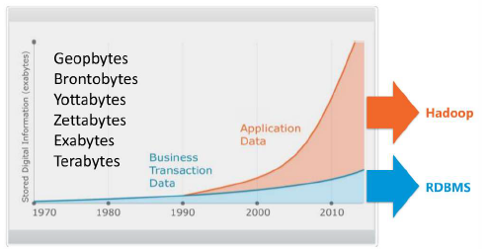
데이터 처리에 있어서 Hadoop, RDMBS의 위치
Notes:
RDBMS는 초당 처리 데이터가 Terabyte급이라는 한계가 있다
Petabyte급은 Hadoop
트랜젝션이 이미 완료된 정형데이터 대한 batch, 의사결정을 위한 mining 작업 + 비정형 반정형 데이터에 대한 batch, 분석 작업 -> Hadoop
정규화 및 트랜젝션 수행은 RDBMS (다음페이지에서 상세설명)

Slide 39
데이터베이스와 Hadoop 비교
구분 | RDB | 빅데이터
데이터 | 정규화를 만족하는 정형 데이터 | 비정형, 반정형 데이터
하드웨어 | 고가의 저장장치 관계형 데이터베이스 서버 Data Warehouse | 저가의 Linux 또는 클라우드 환경 리눅스를 병렬로 연결하고 데이터를 서로 복제하여 하나의 노드가 오류를 일으켜도 데이터를 복제한 다른 리눅스 노드로부터 필요한 작업을 수행
성능향상방법 | Scale Up (고사양으로 업그레이드하여 시스템 확장) | Scale Out (병렬로 확장)
소프트웨어 | 관계형 데이터베이스 시스템 통계 패키지(SAS, SPSS) Data Mining | 오픈소스 형태의 무료 패키지 Hadoop, NoSQL 무료 통계 솔루션®
Data Size | Gigabytes(Terabytes) | Petabytes
Access | Interactive and batch | Batch
Update | Read and write many times | Write once, read many times
Integrity(무결성) | High | Low
통계 법칙 | Pareto’s law (전체 결과의 80%가 전체 원인의 20%에서 일어나는 현상) | Long-tail law (전체 제품의 하위 80%에 해당하는 다수가 상위 20%보다 더 뛰어난 가치를 창출한다.)
Notes:
정규화: 함수종속성을 이용하여 데이터 중복을 최소화하는 것 (보통 1~5단계)

Slide 40
Hadoop 2.0
Hadoop 1.0 | Hadoop 2.0
HDFS에서는 Map/Reduce 프레임워크라는 하나의 분산 처리 환경만을 제공 | YARN이라는 차세대 분산 처리 환경을 이용하여 Map/Reduce 프레임워크 이외에도 다양한 종류의 분산 처리 환경을 지원
 | 대용량 데이터의 빠른 처리를 위해 낮은 지연보다는 높은 처리량을 지원(정해진 작업을 배치 프로세스를 통해 동작하기에 적합)
기존 Hadoop 1.0 시스템의 네임 노드 SPOF 취약점을 보완한 YARN기반 빅데이터 분산처리 시스템 | HDFS 고가용성 – 네임노드를 클러스터 내에서 여러 대 운용 하나의 네임노드만 활성(active)상태로 서비스를 진행하고 다른 네임노드는 대기(standby) 상태를 유지 클러스터 내의 모든 네임노드는 동기화(synchronized)되어 메타데이터 변화를 기록하는 로그 파일을 공유
 | HDFS 연합 – 다양한 네임노드 서비스를 위해 서로 독립적인 네임스페이스를 갖는 네임노드를 수평적으로 확장하는 것을 목적으로 한다. 하나의 cluste에 여러 개의 독립된 namenode들과 namespace volume이 존재한다. 하나의 namespace는 하나의 block pool을 갖는다.
JobTracker(잡트래커)가 클러스터 리소스 관리 및 어플리케이션 스케쥴링 등을 모두 담당했었다. | 클러스터마다 Application Master(어플리케이션 마스터)가 존재하고 각 서버마다 Node Manager(노드 매니저)가 할당되어 있고 리소스관리는 Resource Manager(리소스 매니저)가 어플리케이션 수행 및 스케쥴링 관리는 Application Master(어플리케이션 마스터)로 역할이 분리되어 운영된다.

Slide 41
Hadoop 2.0
Hadoop 1.0 | Hadoop 2.0
맵리듀스를 실행할 때는 슬롯 단위로 맵/리듀스 태스크 갯수를 관리 맵퍼는 모두 동작하는데 리듀서는 놀고 있거나 반대의 경우로 인해 클러스터 전체 사용률이 낮았다 | YARN(얀)이 도입되면서 슬롯이 아닌 컨테이너 단위로 리소스를 할당 얀의 리소스 매니저는 전체 클러스터의 리소스 정보를 토대로 할당 가능한 컨테이너 개수를 계산하며, 맵리듀스는 필요한 컨테이너들을 할당 받아서 맵리듀스 태스크를 실행하게 된다. 컨테이너 개수와 맵과 리듀스 태스크의 관계는 1:1의 관계가 아니며, 맵과 리듀스 태스크는 상황에 따라서 하나 이상의 컨테이너를 실행할 수도 있다
 | SPARK 및 분산처리 프레임워크 지원 - 스파크는 배치 처리 작업에 있어서 맵리듀스보다 10배정도 빠르며 인메모리 분석에서 100배나 빠르다

Slide 42
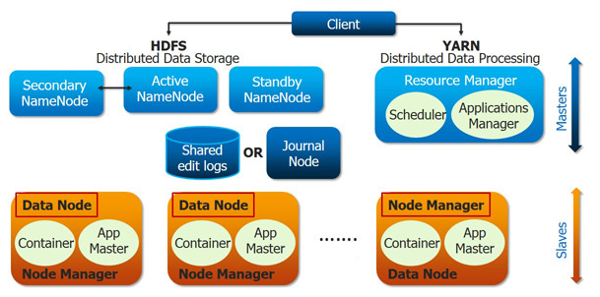
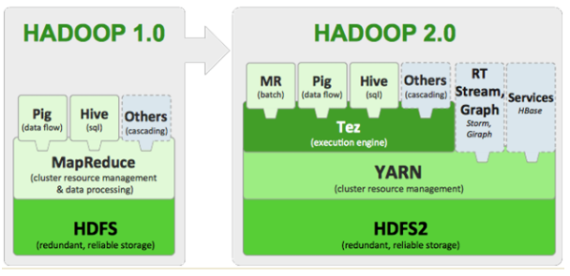
Hadoop 2.0
Notes:
YARN이라는 전문적 리소스 매니저를 따로 구성

Slide 43
하둡 배포판
현재 아파치 배포판, 호튼웍스, 클라우드데라, 맵알(MAPR) 등
“운영진의 생각과 여러 기업 상황에 따라 적절하게 선택해야 한다”
클라우데라
CDH 관리시스템이 우월하다
임팔라(Impala) , 스파크(Spark) 등을 전략적으로 포함
관리가 중요하다고 하면 클라우데라 CDH를 사용하는 것이 권장된다.
Hive, Pig 등 Hadoop 연동 제품 패키지, 동작 검증, 가동 스크립트 등 유틸리티 제공
호튼웍스 HDP
가장 오픈소스처럼 사용하는 것을 중요하게 생각한다면 선택해야 할 배포판 버전업이 빠른 것이 장점
감시계 소프트웨어를 포함해 모두 오픈 소스로 제공
아파치 하둡
단순하게 커스터마이징해서 사용하고자 하는 경우에 적당
맵알(MAPR)
파일시스템의 성능이 중요한 선택 조건
피보탈HD
EMC 어플라이언스 기반으로 국내 딜리버리가 이루어져있다.
하둡 배포판 중에는 국내 가장 큰 레퍼런스를 다수 보유하고 있다.
삼성반도체, 삼성SDI, 삼성디스플레이, 삼성전자 MSC 등이 주요 구축 사이트다.

Slide 44
Session 3 빅데이터 활용 사례

Slide 45
하둡 애플리케이션 이용 사례
웹 접속 로그 통계 - 클릭 이력 축적 , 사용자 접속 경향 분석
전문 검색용 전치 인덱스 구축 – ‘어떤 단어가 어떤 문서에 존재하는가’란 정보를
전치 인덱스라는 형태로 색인화
통계적 기계 번역
대용량 동영상 데이터의 포맷을 변환할 경우, 데이터를 작은 크기로 나누어 변환하고 변환 후에 데이터를 다시 결합하여 한 개의 파일로 만드는 처리
특정 패턴에 속하지 않는 이상값을 대량의 데이터에서 검출 처리 – 비자 리스크 관리를 위한 스코링 시스템, 야후 스팸 필터 학습
일정량의 데이터를 분석하고 그 데이터에서 의미있는 규칙이나 경향을 끄집어 내는 처리
– 음성인식이나 패턴 인식, 금융, 증권시장의 동향분석, 유전자 분석, 기상 예측, 교통 예측

Slide 46
4. 빅데이터 비즈니스
미래부 빅데이터 시범사업
사업명 | 컨소시엄 | 내용
심야버스 노선 정책 지원 | 서울시 ㈜KT | 서울시의 교통데이터와 KT의 유동인구 데이터를 연계/분석하여 최적의 심야버스 노선 정책 수립
국민건강 주의예보 서비스 | 국민건강보험공단 다음소프트 | 건강보험공단의 DB와 SNS 정보를 연계하여 홍역, 조류독감 등 감염병 발생 예측 모델을 개발 및 주의 예보
의약품 안전성 조기경보 서비스 | 의약품안전원관리원 SGA㈜ | 유해사례 DB, 진료기록, SNS 등을 분석하여 유의 의약품을 추출하고 병의원, 제약회사 및 유관기관에 위험도 예측 서비스를 제공
심실부정맥 예측 등 보건의료 서비스 | 서울아산병원 ETRI | 포털, 질병관리본부 DB와 병원 DB를 활용하여 독감 유행 예측, 심실부정맥 예측, 입원 병상 배정의 최적화 등의 서비스를 제공
소상공인 창업성공 제고를 위한 점포이력분석 서비스 | 비씨카드㈜ ㈜오픈메이트 | 카드거래, 부동산, 상가이력 DB의 연계 분석을 통해 창업관련 과거/현황 분석 및 예측 정보를 소상공인에게 제공하여 창업을 지원하고자 함
모바일을 통한 지능형 뉴스검색 서비스 | 차세대융합기술연구원 | 대량의 기사 DB에 대해 중요도, 관계도 등 다각도의 고급분석 기법을 적용하여 지능형 뉴스 검색 서비스를 제공하고자 함
출처 : 빅스터 이현종 대표

Slide 47
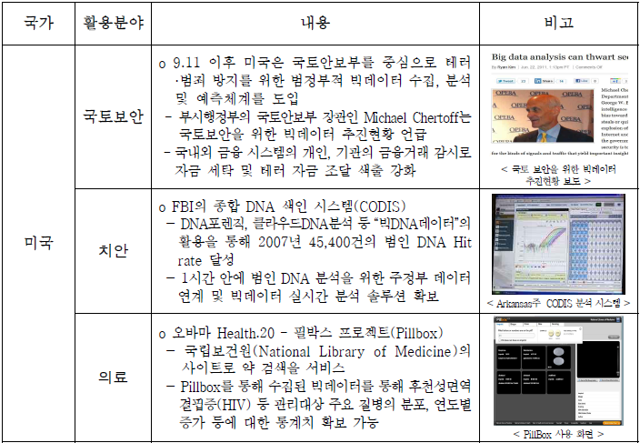
4. 빅데이터 비즈니스
미국 정부의 빅데이터 사례
출처 : NIA

Slide 48
4. 빅데이터 비즈니스
빅데이터 비즈니스 모델(단계별)
서비스
데이터 판매
분석
인프라, 컨설팅
교육, 컨설팅

Slide 49
4. 빅데이터 비즈니스
빅데이터 비즈니스 모델(단계별)
아마존 웹 서비스(AWS)
- 국내 : 삼성SDS
서비스
데이터 판매
분석
인프라, 컨설팅
교육, 컨설팅

Slide 50
4. 빅데이터 비즈니스
빅데이터 비즈니스 모델(단계별)
서비스
데이터 판매
미국 데이터 공개 : 데이터 판매 업체의 증가로
창업 증가, 고용창출
국내 : 그루터
데이터 판매
분석
인프라, 컨설팅
교육, 컨설팅

Slide 51
4. 빅데이터 비즈니스
빅데이터 비즈니스 모델(단계별)
서비스
데이터 판매
분석
인프라, 컨설팅
교육, 컨설팅
교육,컨설팅 ~ 분석
미국, 일본, EU 등 실제 적용사례 확보
국내 ?

Slide 52
4. 빅데이터 비즈니스
수퍼컴퓨터의 용도
[수퍼컴퓨터 3대 용도]
최초의 컴퓨터
- 에니악(ENIAC, 1946)
- 군사용(탄도미사일)
- 30톤, 19,000개 진공관
* Mark1(1944)
군사
기상예보
한국의 수퍼컴퓨터
- 기상청 : 4대(2대는 은퇴)
- KISTI : 1대
- 서울대 : 1대
유전자분석

Slide 53
4. 빅데이터 비즈니스
금융 분야
영역 | 주요 내용
신규상품 및 서비스 개발 | 고객 성향 파악 후 상품·서비스에 반영 미국의 BoA는 자영업자 대상 자금관리 지원 상품인 캐쉬프로 온라인의 모바일 버전 개발 시, SNS 분석을 통해 고객 성향을 파악하여 반영 영국의 로이드 은행은 고객의 계좌 조회 시, 단순 잔액 뿐 아니라 평소 계좌 이용 성향을 반영해 예상 잔액을 표시해주는 서비스를 제공할 계획 여러 금융기관에 흩어진 대량의 금융거래 정보를 통합 분석·관리하는 신규 사업모델도 등장.
타겟 마케팅 | 신규 고객 발굴 및 고객별 실시간 맞춤형 상품 추천 미국의 신용카드결제 사업자인 비자, 아멕스는 고객의 결제 위치 및 시점 구입 품목을 실시간으로 파악하고 구매 이력 및 성향을 감안해 주유소에서 결제를 마치면 인근 카페의 쿠폰을 발송하는 등 실시간 타켓 마케팅을 실시 일본 도쿄해상화재보험은 통신사인 NTT도코모와 제휴해 GPS 정보를 기반으로 고객이 스키장이나 골프장 도착 시 목적에 맞는 보험 안내 메일발송
투자관리 및 트레이딩 | 단기투자 포트폴리오 최적화 및 알고리즘 트레이딩 미국의 헤지펀드와 트레이딩 회사들은 시장 상황에 대한 데이터 수집 및 분석 주기를 단축해 알고리즘 트레이딩의 예측 정확도와 수익률 향상 도모 영국의 헤지펀드 전문 투자기관인 DCM 캐피털은 트위터 게시글 분석을 통해 금융 시장 상황을 판단하고 투자 방향에 반영했으며, 이를 통해 2012년 1분기에만 7% 이상의 수익 성장률을 기록했다고 발표
사기부정 방지 | 고객 및 내부 직원의 부정 검출 능력 향상으로 손실 방지 미국 9위의 금융지주사인 BB&T는 자금세탁 추적을 위해 분산거래, 송금, 현금거래 등 다양한 거래 내역을 분석해 최대 수개월씩 걸리던 자금세탁 추적 작업을 하루 단위 작업으로 단축 JP모건은 미승인거래 등 직원 비리에 따른 손실 방지를 위해 인터넷 사용 데이터, 이메일전화 기록을 분석하는 등 사내감찰 업무에 빅데이터를 활용
고객 서비스 강화 | 고객 이탈 방지 및 로열티 강화 씨티그룹은 방문빈도가 높은 레스토랑의 쿠폰을 발송하는 등 고객별 맞춤 서비스를 제공하고 있으며, 이를 위한 데이터 분석 전문 직원을 아시아 지역에만 250명 이상 배치
신규 수익원 창출 | 빅데이터 분석 결과의 판매, 타사와 전략적 제휴 통한 데이터 공유· JP모건은 신용카드 사업을 통해 축적된 고객의 거래 내역 등 내부 데이터와 미국의 경제지표 통계 등 외부 데이터를 통합해 소비 동향 분석 보고서를 작성했으며 이를 은행 고객에게 판매 씨티그룹은 글로벌 데이터베이스를 통해 통합된 고객 거래 정보를 스페인의 의류회사와 공유하기로 했으며, 의류회사는 공유된 데이터를 활용해 생산시설 및 판매매장 위치 계획 수립 등에 활용할 계획

Slide 54
4. 빅데이터 비즈니스
국내외 금용회사 빅데이터 활용 사례
회사명 | 주요 내용
SC은행 | 개별고객 SNS 타겟팅 마케팅 / 맞춤형 RM 세일즈 정보 제공
IBK/신한/국민/우리은행 | SNS 고객 감성분석을 통한 기업평판 파악
현대해상화재보험 | 빅데이터 분석 솔루션을 활용하여 보험사기 적발 및 예방
삼성화재보험 | 빅데이터 분석 솔루션을 활용하여 보험사기 고위험군 분석
알리안츠생명보험 | 빅데이터 기반의 CRM시스템을 활용하여 영업성과 제고
한화생명보험 | 사내외의 빅데이터를 활용하여 보험사기 적발률 제고
신한카드 | 빅데이터 기반의 신상품을 성공적으로 출시
KB카드 | 빅데이터 기반의 카드 이용 서비스 제공
현대카드 | 빅데이터 분석 리포트 공개 및 카드 이용 서비스 제공
씨티그룹 | 빅데이터 분석 시스템을 활용하여 대출 심사 정확도 제고
BoA | 빅데이터 분석시스템을 활용하여 수익성 및 업무효율 제고
BB&T | 빅데이터를 자금 세탁 추적에 활용
JP모건 | SNS 빅데이터를 부동산 시가 산정에 활용
중국 광파은행 | 사내 빅데이터를 신용리스크 관리에 활용
어수어런트 솔루션 | 빅데이터 분석 정보를 CRM에 활용
프로그레시브 | 빅데이터에 기반을 둔 자동차 보험료 산정
AMEX | 위치 기반 정보를 활용한 고객 서비스 제공
제스트파이낸스 | 빅데이터 기반의 고객 신용평가 모델 개발
더웬트캐피탈 | SNS상 투자심리를 활용한 투자펀드 개발

Slide 55
4. 빅데이터 비즈니스
국내 보험회사 사례
현대해상화재
삼성화재
알리안츠 생명
한화 생명
빅데이터 분석 솔루션으로 보험사기 적발 및 예방
보험사기청구 건수가 연간 30%씩 증가하고 있으나 청구심사 인력이 부족하고 기존 자료 분석만으로는 보험사기 적발이 어려워짐에 따라 국내 최초로 사기범죄 적발 및 예방을 위한 빅데이터 기반의 분석 솔루션(FDS)을 도입.
사고접수 시 자동으로 사건의 사기 위험도 정도를 보상 담당자에게 전달하여 보험사기 여부 판단 및 처리를 지원
본사에 청구된 보험금 지급 청구가 요주의 사고로 추정될 경우 보험심사 담당자에게 ‘주의(Warning)’ 신호를 보내 심사 담당자가 보험사기 여부를 즉시 조사케 함
-> 시스템 적용 후 전체 사기 사건의 25%를 빅데이터 분석을 통해 적발
빅데이터 분석 솔루션으로 보험사기 고위험군 분석
보험계약이나 보험관련 정보 등 방대한 데이터를 활용해 도덕적 해이사고 및 고위험군 사고를 분석하는 시스템인 IFDS를 개발
기존 빅데이터를 토대로 접수된 사고의 위험도를 스코어링한 후, 일정 점수 이상의 건에 대해 보험사기 의심 건으로 추정하여 즉시 조사에 착수
IFDS는 단순 사고뿐만 아니라 도난·음주 등과 관련한 보험사기도 적발이 가능
빅데이터 기반 CRM 시스템을 활용하여 영업성과 제고
기존에는 자사 고객들을 대상으로 추가 보험상품을 권유하거나 각종 이벤트를 통해 잠재 고객 정보를 수집한 후, 이를 바탕으로 신규 상품을 판매하는 CRM방식을 통해 월평균 7,000~1만명 정도(약 0.8%)의 추가 계약성사
축적한 고객 정보를 보다 정교하게 분석할 수 있는 빅데이터 기반의 DW & CRM 시스템’을 도입하여, ‘추가 가입’, ‘신규 가입’, ‘기존 고객 계약 이탈 방지’등 3가지 예측 모델로 고객 유형 세분화 및 타깃 설정후 영업 수행
-> 시스템 도입 후, 추가 가입률이 3~5%까지 상승했고, 상위 10%는 종전 대비 4~5배의 가입률 증가를 기록했으며, 고객 이탈 방지 모델을 통해서는 120~150%의 효과를 거둠
사내외 빅데이터를 활용하여 보험사기 적발률 제고
자사의 보험계약 데이터뿐만 아니라 보험개발원과 보험협회 등의 정보를 활용해 생보사와 손보사 전체 계약을 토대로 세부적인 항목들을 평가하는 통계 프로그램인 ‘H-CESS’를 운영
이전에는 사고보험금을 심사할 때 심사자의 주관적인 판단이나 자사 데이터에만 의존해 허위 또는 부당 청구건을 걸러내는 데 한계가 있었으나, 이 프로그램은 700여개가 넘는 평가항목을 단 몇 초만에 점수화해 정밀조사건을 선별
-> 시스템 도입 후, 다양한 보험사기건을 조기에 발견

Slide 56
4. 빅데이터 비즈니스
국내 카드회사 사례
신한카드
KB카드
현대카드
빅데이터 기반의 신상품을 성공적으로 출시
신상품인 ‘큐브’ 출시 前 신한카드는 2,200만 고객의 빅데이터를 분석하여 할인점· 병원·대중교통 등 서비스별로 적정한 수준의 연회비를 산출
-> 상품 출시 이후 한 달 동안 4만 6,000장의 신규 카드 발급에 성공
이용자들의 결제정보를 분석해 '신한 스마트 월렛'에서 맛집 메뉴, 가격, 주차정보, 이용시간, 심지어 금연 여부까지 알려줘 고객의 편의성을 대폭 제고
향후 전국 주요 상권의 음식점 매출과 카드 이용정보, 고객 선호도, 이용빈도 등을 빅데이터로 집약해 고객 입맛에 맞는 정보를 지속적으로 제공할 계획
빅데이터 기반의 카드 이용 서비스 제공
카드 이용 고객들의 행동 패턴을 분석하여 ‘혜택가맹점’ 앱을 통해 맛집의 고객 재방문율, 성별·연령별 이용객 분포, 시간대별 이용 비율 등의 정보 제공
빅데이터 분석 리포트 공개 및 카드 이용 서비스 제공
자사의 카드결제 정보를 활용해 소비자 트렌드 및 경기 변동 상황을 분석해주는 '현대카드 X 빅데이터' 리포트를 공개하여 단순 업종별 매출 비교를 넘어 주제 분야를 집중 분석해 자영업자에게 실제 유용한 정보를 제공
빅데이터 기반의 '마이 비즈니스 사업지원서비스'를 통해 상권분석과 추천상권, 점포임대지식, 상권가이드 등을 제공하여 자영업자들로부터 큰 호응을 얻음

Slide 57
4. 빅데이터 비즈니스
국내 우체국 사례(안)
고객 맞춤형 우체국 금융상품 개발
쇼핑기호분석을 통한 상품 연계 서비스
고객 맞춤형 우체국 보험 상담 서비스
인터넷, 스마트 뱅킹 이용시 개인 금융 거래내역을 분석하여 가장 최적의 금융상품 안내
- 적금 만기, 정기예금 만기 재 예치 시 고객에게 가장 적합한 상품을 자동으로 비교 안내
- 우체국 금융정보 변경 시 (예 : 이율, 제도 변경 등) 빅데이터 분석 기술로 맞춤 고객에게 자동으로 알림
현재 가장 선호하는 금융흐름과 개인의 투자 특성을 조합한 금융 상담 도우미(가칭) 개발
- 고객의 투자 성향을 분석하여 금융정보를 자동으로 연계
- 고객과 상담시 최선의 답변을 빅데이터 기술을 이용하여 분석 후 자동으로 추출
- HTML5기술을 이용하여 인터넷 뱅킹 뿐만 아니라 스마트 폰에서도 가능하도록 구현
위치기반 서비스(LBS)와 빅데이터 기술을 연계하여 고객의 구매 성향을 분석하여 우체국 쇼핑 상품 차별화
- 계절별 구매 성향을 분석, 상품출하 시 자동으로 고객에게 상품 정보를 알려주는 프로그램개발
상품 검색 시 자동으로 해당 상품 비교 및 상세 안내
- 온톨로지 기술과 빅데이터 기술을 이용하여 해당 상품의 비교 및 상세 설명 제공 프로그램 개발
NFC 기술을 이용 스마트폰으로 보험 업무가 가능한 시스템 개발
- 보험 설계 시 고객의 데이터를 NFC기술로 인식하면 빅데이터 기술을 활용하여 고객의 특성에 맞는 맞춤형 보험 상품 및 설계서를 제시
- 스마트폰으로 관련 보장내역 및 보험료 등 상세내역을 다운로드 가능
- 청약 의사가 있을 경우 창구가 아닌 스마트폰을 이용 전자 청약 및 보험료 자동이체가 가능
->﻿ 전자청약시 DRM과 공인인증서로 중첩 인증﻿으로 신뢰성 및 간편성 제고

Slide 58
하둡 분산 파일시스템(HDFS) 기술

Slide 59
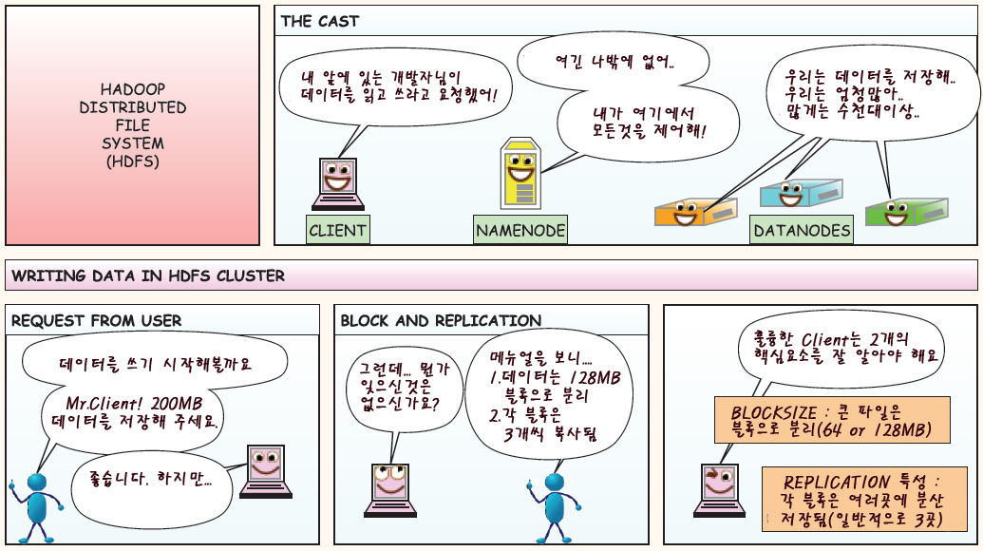
HDFS(하둡분산파일시스템)

Slide 60
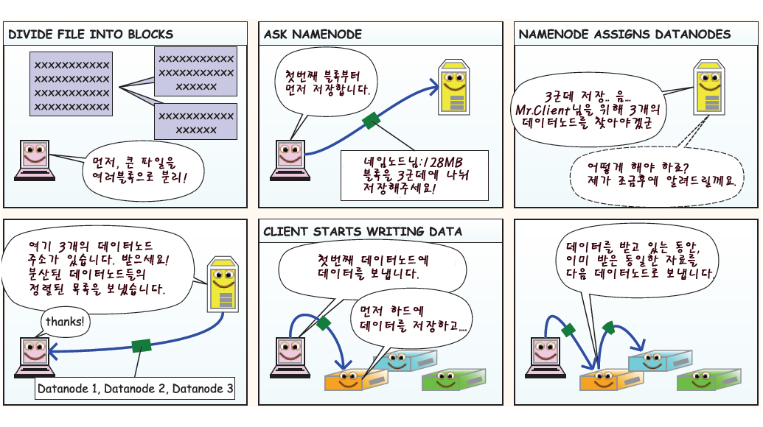
HDFS(하둡분산파일시스템)

Slide 61
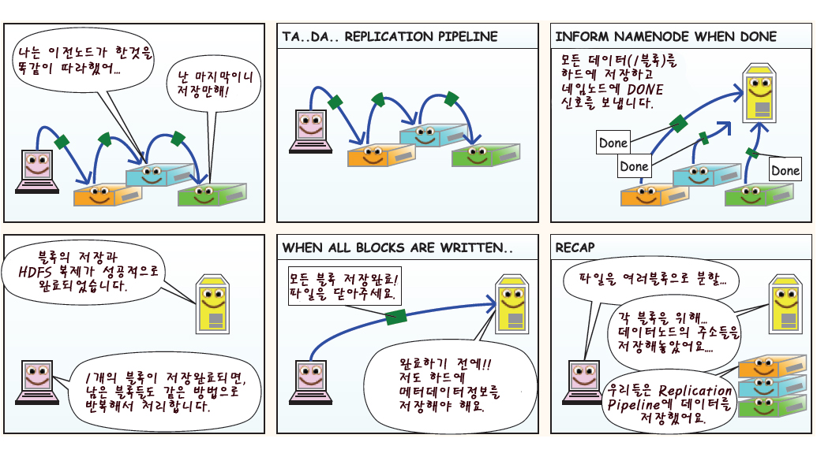
HDFS(하둡분산파일시스템)

Slide 62
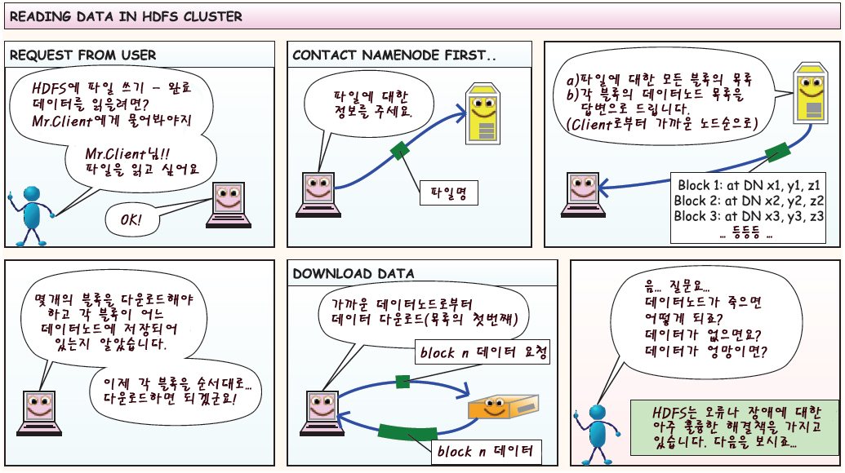
HDFS(하둡분산파일시스템)

Slide 63
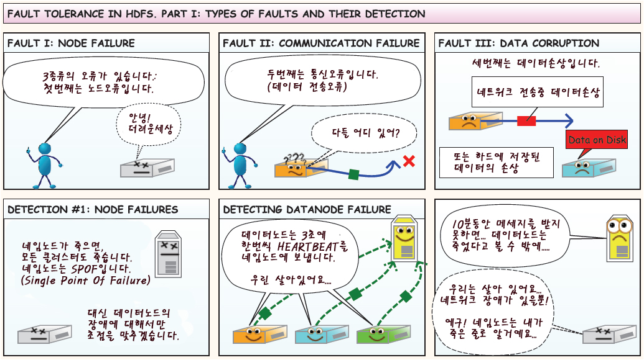
HDFS(하둡분산파일시스템)

Slide 64
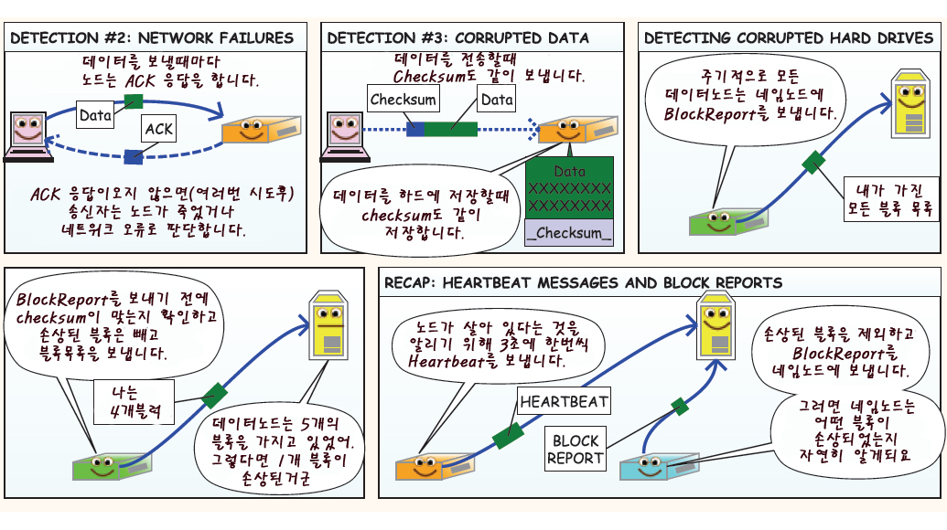
HDFS(하둡분산파일시스템)
Notes:
ACK(acknowledge) 로 응답 ->

Slide 65
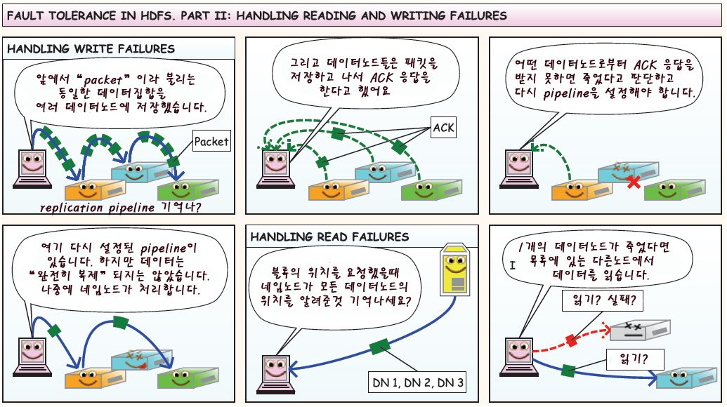
HDFS(하둡분산파일시스템)

Slide 66
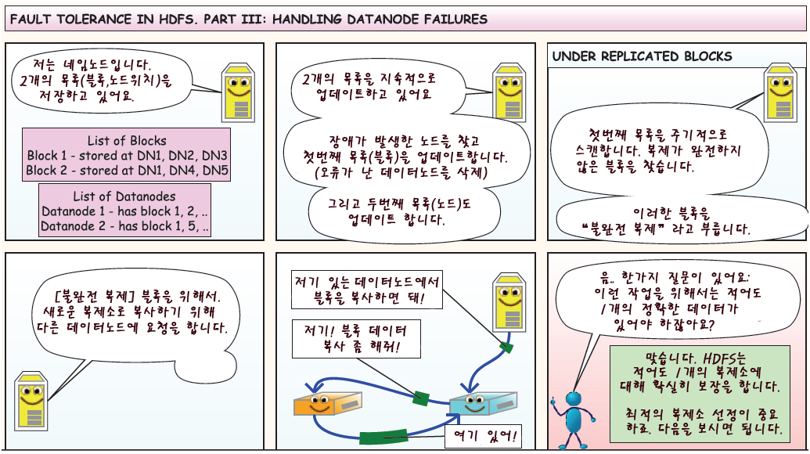
HDFS(하둡분산파일시스템)

Slide 67
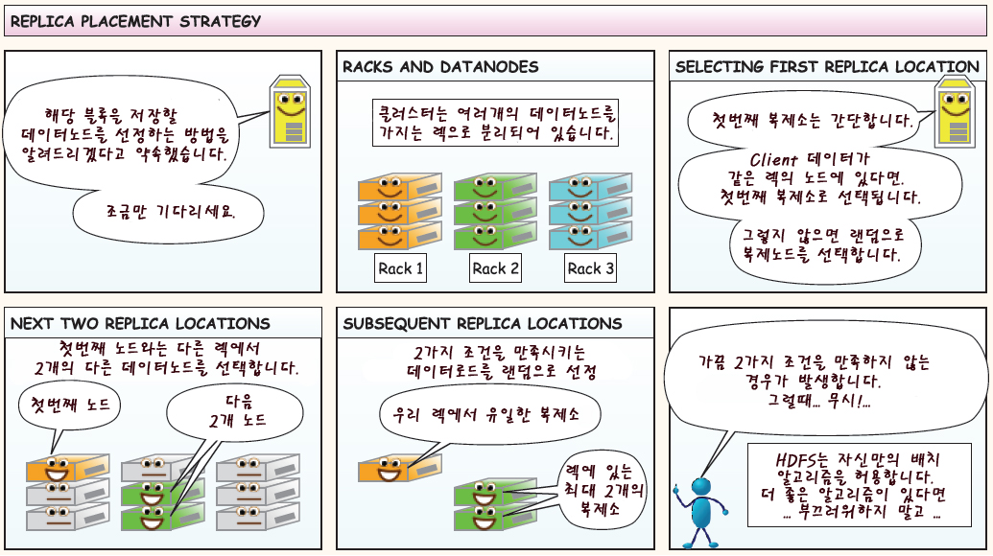
HDFS(하둡분산파일시스템)

Slide 68
Hadoop
HDFS(Hadoop Distributed File System)
HDFS는 파일의 분산 저장이 목적입니다.
HDFS는 name 노드와 data 노드로 구성됩니다.
name노드는 master와 secondary 노드(보조 노드)로 구성될 수 있습니다.
보조노드는 마스터 노드의 백업 노드가 아닙니다.
HDFS를 이용하면 저가의 컴퓨터로 대 용량 데이터를 저장할 수 있는 시스템을 구축할 수 있습니다.
무중단 용량 확장(Scale out) 방식을 지원하므로 노드의 추가, 제거 등 관리 관점 유리합니다.
블록단위로 파일을 관리하며, 복제 기능을 통해 안정성 및 신뢰성을 보장합니다.
디폴트 블록단위는 64Mbyre입니다.
1대의 마스터 서버에 4000개 이상의 데이터 노드를 운영할 수 있으며, 코어는 파이썬, Java,C/C++등을 지원하고 있습니다.

Slide 69
Hadoop
Hadoop 동작 모드
로컬 모드
한 대의 서버 상에 HDFS를 사용하지 않고 MapReduce 동작 환경을 구축하다
HDFS를 사용하지 않기 때문에 NameNode 프로세스, DataNode 프로세스로도 동작하지 않음
단일 자바 프로세스로 실행되기 때문에 JobTracker 프로세스, TaskTracker 프로세스 모두 동작하지 않는다.
MapReduce 동작만 검증
유사분산모드
한 대의 서버 상에 HDFS를 사용한 MapReduce 동작 환경을 구축한다.
NameNode 프로세스, DataNode 프로세스 모두 한 대의 서버 상에서 동작
JobTracker 프로세스, Task Tracker 프로세스 모두 한 대의 서버상에서 동작
HDFS/MapReduce 동작 검증, Hadoop 애플리케이션 기능 검증
완전 분산 모드
여러 대의 서버 상에 HDFS를 사용한 MapReduce 동작환경을 구축한다.
상용 환경 구축, 노드 간 통신을 포함한 HDFS/MapReduce 동작 검증, 성능 등의 비기능 요건을 포함한 애플리케이션 검즘

Slide 70
Hadoop
NameNode
입력되는 파일에 대한 저장소선택, 복제 개수 지정 등 데이터 노드를 관리합니다.
Master node로 파일에 대한 메타 데이터를 저장하는 노드로, 디렉토리 구조, 파일에 대한 각종 메타 데이터, 그리고 물리적 파일이 저장되어 있는 위치 등을 저장합니다.
Checkpoint 관리를 수행합니다. (주기적으로 상태를 체크해 빠른 시간에 장애를 인지하고, 대처할 수 있게 도와줍니다)
fsimage : 파일 위치에 대한 매칭과 속성 등 namespace를 저장합니다.(데이터 메타정보)
editlog : 파일 입출력에 대한 트랜잭션 로그를 저장합니다.
Secondary Namenode(보조 네임노드)
네임노드의 fsimage와 editlog 스냅샷을 저장합니다.
보노 네임노드는 Master 서버(네임노드) 장애 시 복구하기 위한 기능이 아닙니다.
Hadoop을 재 가동할 때 editlog의 트랜텍션 로그를 다시 작성(rebuild) 해주는 역할을 합니다.

Slide 71
Hadoop
DataNode
실제 파일을 저장/읽기 수행. 하나의 파일을 블록이라는 단위로 나눠서 저장하는 역할을 수행합니다.
Block단위는 임의 설정이 가능합니다. 디폴트는 64MByte 입니다.
네임노드와 주기적으로 통신하여 저장하고 있는 블록에 대한 정보를 네임노드에 저장하도록 합니다.
데이터 노드에 저장된 파일들은 정책에 의해 자동 분산 저장되며 1대 node에 장애가 나도 서비스 영향 없습니다.
파일시스템 (fsimage)
fsimage는 파일시스템에 존재하는 모든 디렉터리와 파일 아이노드 정보를 바이트로 직렬화(디렉터리, 파일명, 상태 정보 등을 바이트 배열로 표현)한 파일입니다. 각 아이노드는 파일이나디렉터리의 내부적인 표현이며 파일의 복제 단위, 변경 및 접근시간, 접근권한, 블록크기와 파일을 구성하는 블록조합들 같은 정보를 가집니다. 디렉터리는 변경 시간, 권한, 할당 크기 같은 메타데이터가 저장됩니다..

Slide 72
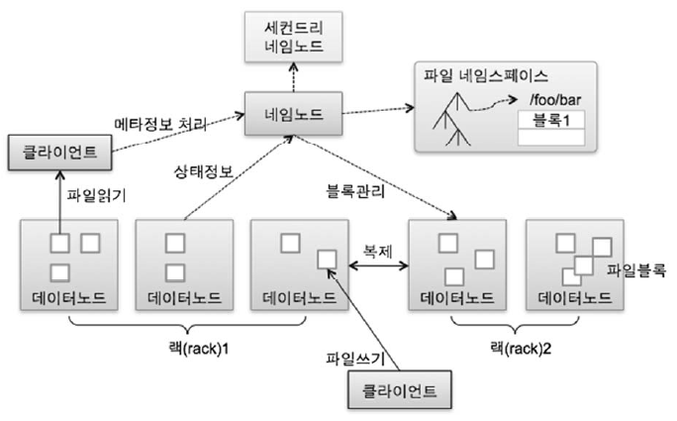
Hadoop
HDFS 동작 방식
Notes:
동작방식 순서 및 역할 후술(뒷 슬라이드)

Slide 73
Hadoop
HDFS 동작 방식
(클라이언트) 네임 노드로 파일 패스에 대한 생성을 요청합니다.
(네임 노드) 메모리상에 해당 파일의 패스 정보를 생성하고 락(Lock)을 겁니다.
(네임 노드) 파일 데이터를 저장할 데이터 노드를 선택해 데이터 노드 목록을 클라이언트로 반환합니다.
(클라이언트) 첫 번째 데이터 노드로 전송하는 데이터의 첫 부분에 데이터 노드의 목록을 같이 포함하여 데이터를 전송합니다.
(데이터 노드) 데이터를 받은 첫 번째 데이터 노드는 데이터를 로컬 디스크에 저장하고 다음데이터 노드로 데이터를 전송합니다. 이런 방식으로 두 번째 데이터 노드는 세 번째 데이터 노드로 복제본을 생성합니다.
(클라이언트) 정해진 블록 크기를 넘어서면 클라이언트는 네임 노드로 새로운 데이터 노드를 요청합니다.
(네임 노드) 메모리에 임시로 저장돼 있던 파일의 패스 정보를 메모리상에 있는 영구 파일 패스 정보로 이동시킵니다. 그리고 네임 노드 재시작 시에도 패스에 대한 정보가 존재하도록 네임 노드의 로컬 디스크에 파일 생성 관련 로그(edits)를 저장합니다.
(네임 노드) 클라이언트의 새로운 블록 생성 요청에 대해 블록을 저장할 데이터 노드 목록을 전달합니다.

Slide 74
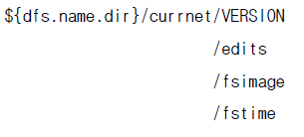
Hadoop
HDFS 동작 방식
9. (클라이언트) 4번~6번 과정을 반복합니다.
10. (클라이언트) 파일 전송이 완료되면 close () 명령을 네임 노드로 전달합니다.
11. (세컨드리 네임 노드) 주기적으로 7번에서 저장하고 있는 edits 파일을 네임 노드로 부터 다운로드 해서 네임스페이스 정보를 저장하고 있는 fsimage 파일 과 병합해 새로운fsimage 파일을 생성해 네임 노드로 전송합니다.
12. (네임 노드) 기존의 fsimage 파일을 새로운 파일로 대체하고 edits 파일을 새로운 파일로 만듭니다.
13. (네임 노드) 시작 시에는 fsimage 파일을 읽어 메모리를 구성한 후 edits 파 일의 변경 대역을 하나씩 수행하는 방식으로 메모리를 재구성합니다.
네임노드 디렉토리 구조
VERSION은 자바 속성 파일로 구동 중인 HDFS 버전에 대한 정보를 포함합니다.

Slide 75
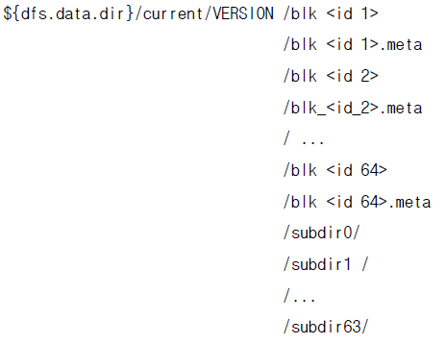
Hadoop
Data노드 디렉토리 구조
네임노드와는 달리 데이터노드는 명시적으로 포맷될 필요가 없습니다.
구동과정에서 자동으로 저장 디렉터리들을 생성합니다.

Slide 76
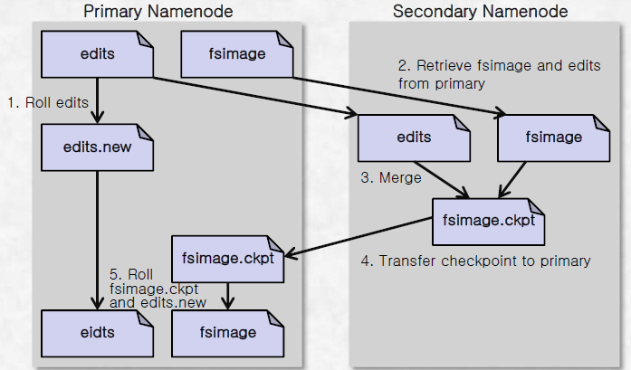
Hadoop
HDFS 동작 방식 – Secondary NameNode

Slide 77
Hadoop
HDFS 동작 방식 – Secondary NameNode
(네임노드) 세컨드리 네임노드는 네임 노드에 edits 로그 파일을 순환 사용하도록 요청합니다. 그 때문에 새로운 edits 로그는 새로운 edits 로그 파일에 저장됩니다.
(세컨드리 네임노드) HTTP GET을 이용해서 네임노드의 fsimage와 edits 로그를 가져옵니다.
(세컨드리 네임노드) fsimage를 메모리에 올리고 edits 로그의 각 동작을 반영합니다. 그리고 나서 새롭게 통합된 fsimage 파일을 생성합니다.
(세컨드리 네임노드) HTTP GET을 이용해서 새로운 fsimage 파일을 네임노드에 전송합니다.
(네임노드) 이전 fsimage 파일을 세컨드리 네임노드로부터 받은 새로운 이미지로 교체하며, 이전 edits 로그 파일을 1단계에서 시작한 새로운 edits 로그 파일로 교체합니다. fsimage 파일도 체크 포인트가 발생한 시간을 기록하기 위해 변경됩니다.
보조 네임노드는 네임노드의 인-메모리 메타데이터에 체크포인트를 생성합니다.

Slide 78
Hadoop
HDFS
HDFS는 자바로 구현된 미들웨어이기 때문에 OS보다 상위 계층에서 제공되는 파일 시스템이다.
각 노드에는 OS가 제공하는 범용 파일 시스템이 존재하고, HDFS는 범용 파일 시스템 위에서 동작한다.
HDFS는 블록의 실체가 로컬 파일 시스템에 저장된 파일이고 크기도 가변적이기 때문에, 블록 크기가 64MB라고 해도 1MB 파일이 기록되면 실제 디스크 영역도 1MB만 확보한다.
HDFS 관리자는 해당 DataNode가 관리하고 있는 블록을 용량에 여유가 있는 다른 DataNode로 이동할 수 있다.
NameNode는 블록의 복제본 수도 관리한다.
NameNode는 블록 복제본 수가 사전에 설정해 둔 값과 일치하지 않으면 복제본을 새로 만들거나 또는 삭제한다.
어떤 DataNode에 장애가 발생해서 가지고 있던 블록을 잃은 경우에는 새로운 복제본을 생성한다
HDFS 내의 파일이나 디렉토리에는 POSIX 방식의 권한 모델이 적용, ‘소유자’와 ‘소유그룹’ 및 각각에 대한 읽기, 쓰기, 실행 권한 의 유무를 부여할 수 있다.
HDFS 내 파일에 부여한 실행 권한이 없다 (setuid나 setgid 비트 개념이 존재하지 않는다)
NameNode 데몬과 DataNode 데몬을 가동한 사용자가 HDFS의 슈퍼 유저가 되고, HDFS 클러스터의 NameNode와 DataNode 각 호스트에 같은 사용자가 존재해야 한다

Slide 79
Hadoop 클러스터 구성 환경
MapReduce 시스템의 문제점
Job tracker: 자원배분과 Job 관리 동시 수행 ⇒ 클러스터에서 병목현상
Task tracker: 한 노드에서 실행할 수 있는 Map과 Reduce용 task 개수 제한, 여유자원
활용 못함, Map과 Reduce만 실행 가능
확장성 제한 : 최대 4,000 Node와 40,000 Task까지만 확장 가능
Yarn
Job tracker ⇒ Resource Manager + Application Manager
Task tracker ⇒ Node Manager + Application master
Better Scalability
Mapreduce 외에 다양한 어플리케이션을 실행가능
Application마다 자원(CPU, Memory) 효율적 할당

Slide 80
Hadoop
Hadoop 고가용성
가용성 – 일부 노드가 정상적인 접속이 끊어진 경우라도 전체적인 처리는 계속 진행될 수 있어야 한다.
고가용성을 보장하는 구조
마스터 노스가 가진 정보를 일관성 있게 이중화해서 저장하는 기능
가동중인 마스터 노드가 고장 나면 별도 노드가 그것을 인식해서 마스터 노드로서 처리를 인계하는 기능
마스터 노드가 서비스 가능한지를 감시하여, 문제가 있는 경우에 마스터 노드를 변경하는 기능
HA클러스터 구성
Active-Standby 구성
Failover 처리 시 Active 상태인 노드에서 가동하고 있는 리소스를 정지 격리 처리 (Fencing)
노드 감시와 격리 제어를 위해 ZooKeeper 를 이용하여 이중화와 일관성을 보장

Slide 81
3. 빅데이터 스토어 종류
Hadoop 2.0 YARN의 내부 데몬과 기능
데몬 | 기능
Resource Manager | YARN의 Master 역할을 수행한다. 클러스터 내의 자원을 총괄하여 관리한다.
Scheduler | Resource Manager 내의 데몬. Node Manager와 통신하며 Application Master에 자원을 할당하고 스케줄링을 수행한다.
Application Manager | Resource Manager내의 데몬. 클러스터 내에 Application Master를 실행시키고 그 상태를 관리한다.
Node Manager | 클러스터 내 개별 노드에서 동작한다. Application Container를 실행할 수 있도록 환경을 만들고 각 노드의 상태 정보를 모니터링 하여 Resource Manager에게 제공한다.
Application Master | 각각의 Application을 관리하는 마스터 역할을 한다. 할당된 태스크의 실행, 모니터링, 장애 처리등의 역할을 담당한다. 각 Application마다 하나씩 존재하는 데몬이다.
Container | Application Master가 관리하는 태스크를 수행하는 데몬. 개별 노드에 분산되어 Node Manager에 의해 생성된다.

Slide 82
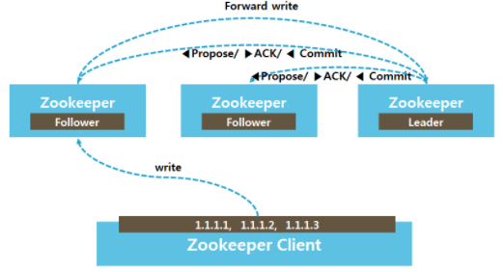
Hadoop
ZooKeeper
Zookeeper 클러스터 시작 시에, 한 대의 노드를 리더로 선출
클라이언트가 Zookeeper에 데이터 갱신 요청을 전송한다.
요청을 leader에 전송한다.
Leader는 갱신 처리에 트랜잭션 ID를 부여하고, 모든 노드에 요청을 전송한다.
각 노드는 갱신 데이터를 저널 로그에 기록하고 리더에게 응답을 반환한다
리더는 과반수의 노드로부터 응답이 돌아온 시점에 기록 처리가 성공했다고 간주하여 클라이언트에게 commit 명령을 반환한다

Slide 83
하둡 분산 파일시스템(HDFS) 구성

Slide 84
HDFS의 Node
Namenode(네임 노드) 역할
• 네임 노드는 입력되는 파일에 대한 저장소선택, 복제 개수 지정 등 데이터 노드를 관리합니다.
• 일종의 Master node로 파일에 대한 메타 데이터를 저장하는 노드로, 디렉토리 구조, 파일에 대한 각종 메타 데이터, 그리고 물리적 파일이 저장되어 있는 위치 등을 저장합니다.
• 데이터 노드들에는 모든 블록에 대한 메타정보가 들어와 있기 때문에, 네임 노드가 장애가 나면 전체 HDFS 이 장애가 나게 됩니다. 이를 SPOF(single point of failure)라 부릅니다. 이것은 어떤 방법으로든 앞으로 해결해야 할 과제입니다.
• 파일 이름, 각 파일의 데이터 노드 위치 등 모든 메타데이터는 메모리 영역에 저장하므로 바른 접근이 가능합니다.
• Checkpoint 관리를 수행합니다. 이것은 주기적으로 상태를 체크해 빠른 시간에 장애를 인지하고, 대처할 수 있게 도와줍니다
• fsimage : 파일 위치에 대한 매칭과 속성 등 namespace를 저장합니다.
• editlog : 파일 입출력에 대한 트랜잭션 로그를 저장합니다.

Slide 85
HDFS의 Node
Secondary Namenode(보조 네임노드) 역할
• 네임노드의 fsimage와 editlog 스냅샷을 저장합니다.
• 보노 네임노드는 Master 서버(네임노드) 장애 시 복구하기 위한 기능이 아닙니다.
• Hadoop을 재 가동할 때 editlog의 트랜텍션 로그를 다시 작성(rebuild) 해주는 역할을 합니다.

Slide 86
HDFS의 Node
Datanode(데이터 노드) 역할
• 데이터 노드는 실제 파일을 저장/읽기 수행. 하나의 파일을 블록이라는 단위로 나눠서 저장하는 역할을 수행합니다.
• Block단위는 임의 설정이 가능합니다. 디폴트는 64MByte 입니다.
• 네임노드와 주기적으로 통신하여 저장하고 있는 블록에 대한 정보를 네임노드에 저장하도록 합니다.
• 데이터 노드에 저장된 파일들은 정책에 의해 자동 분산 저장되며 1대 node에 장애가 나도 서비스 영향 없습니다.(no single point of failure)

Slide 87
Hadoop 클러스터 구성 환경
노드 구성
네임노드 1(master)
보조 네임노드 1(backup)
데이터 노드 2(slave1, slave2)
모든 노드에 동일하게 hadoop 계정 생성
설치환경
Cent OS 6.4 x86 32bit
Java SE 7u51(http://java.sun.com)
Apache Hadoop 2.2.0(http://hadoop.apache.org)
Eclipse 4.3(Kepler)(http://eclipse.org)

Slide 88
Hadoop 클러스터 구성 환경
JDK 설치
http://www.oracle.com/technetwork/java/javase/downloads/index.html에서 Java SE 1.7버전을 다운로드 받습니다.
[root@master ~]$ su -
Password : hadoop
[root@master local]# cd /usr/local
[root@master local]# pwd
/usr/local
[root@master local]# tar -xvf /home/hadoop/Downloads/jdk-8u221-linux-x64.tar.gz
[root@master local]# ls -l
[root@master local]# chown -R hadoop:hadoop /usr/local/jdk1.8.0_221/
[root@master local]# ls -al
Eclipse
이클립스는 자바 개발 도구입니다. http://www.eclipse.org/downloads 에서 다운로드합니다.
root 계정으로 압축을 풀고 hadoop 사용자에게 읽기 권한을 줘야 합니다.
[root@master local]# tar -xvf /home/hadoop/Downloads/eclipse-jee-photon-R-linux-gtk-x86_64.tar.gz
[root@master local]# ls -al
[root@master local]# chown -R hadoop:hadoop /usr/local/eclipse/
[root@master local]# ls –al

Slide 89
Hadoop 클러스터 구성 환경
Hadoop 다운로드 및 설치
http://hadoop.apache.org
/usr/local/hadoop/ 디렉토리에 다운로드 한 다음 /usr/local/hadoop/디렉토리에서 tar 명령을 실행하여 설치
[root@master local]# tar -xvf /home/hadoop/Downloads/hadoop-2.7.7.tar.gz
[root@master local]# chown -R hadoop:hadoop /usr/local/hadoop-2.7.7/
[root@master local]# ls –a
.bashrc 환경설정
.bash_profile 파일은 모드 노드에 동일하게 설정되어 있어야 합니다.
[hadoop@master ~]$ vi .bash_profile
export PATH=$PATH:$HOME/bin
export JAVA_HOME=/usr/local/jdk1.8.0_221
export HADOOP_INSTALL=/usr/local/hadoop-2.7.7
export PATH=$PATH:$JAVA_HOME/bin:$HADOOP_INSTALL/bin
환경변수 반영
[hadoop@master ~]$ source .bash_profile

Slide 90
Hadoop 클러스터 구성 환경
/etc/hosts 파일 설정
리눅스 시스테멩서 ifconfig로 IP 확인한 후 자신의 IP로 변경하세요
/etc/hosts 파일은 모든 노드에 동일하게 설정되어야 합니다.
# vi /etc/hosts
192.168.224.135 master
192.168.224.135 backup
192.168.224.136 slave1
192.168.224.135 slave2
z실습 환경에서 slave1과 slave2를 동일 호스트로 설정 시 나중에 실행되는 Datanode가 실행되지 않는다.
두 대의 호스트로 테스트 할 수 있다.
호스트 1 : master, backup, slave1
호스트 2 : slave2

Slide 91
Hadoop 클러스터 구성 환경
SSH 설정
# su - hadoop
$ cd ~
$ ssh-keygen -t rsa
Generating public/private rsa key pair.
Enter file in which to save the key (/home/hadoop/.ssh/id_rsa): [Enter]
/home/hadoop/.ssh/id_rsa already exists.
Overwrite (y/n)? y
Enter passphrase (empty for no passphrase): [Enter]
Enter same passphrase again: [Enter]
Your identification has been saved in /home/hadoop/.ssh/id_rsa.
Your public key has been saved in /home/hadoop/.ssh/id_rsa.pub.
The key fingerprint is:
9b:9e:1d:77:94:1b:3f:9a:09:f4:43:64:6f:ea:fe:a1 hadoop@localhost.localdomain
$ ls .ssh
id_rsa ←<- 개인키
id_rsa.pub ←<- 공개키
$ cp ~/.ssh/id_rsa.pub ~/.ssh/authorized_keys
$ chmod 755 ~/.ssh
$ chmod 644 ~/.ssh/authorized_keys

Slide 92
Hadoop 클러스터 구성 환경
SSH 설정
master 서버에서 공개 키 분배
$ scp ~/.ssh/authorized_keys hadoop@대상서버IP:./.ssh/
master 서버에서 테스트
$ ssh hadoop@master date
$ ssh hadoop@backup date
$ ssh hadoop@slave1 date
$ ssh hadoop@slave2 date
다른 서버에서
$ mkdir .ssh
$ chmod 755 ~/.ssh

Slide 93
Hadoop 클러스터 구성 환경
하둡 환경 설정 파일
hadoop-env.sh
하둡을 실행하는 쉘 스크립트 파일에서 필요한 환경변수를 설정합니다. 하둡 홈 디렉토리의 아래에 있는 bin 디렉토리에 있는 쉘 스크립트 파일이 hadoop-env.sh 를 사용합니다. 이 파일에는 JDK경로, 클래스 패스, 데몬 실행 옵션 등 다양한 환경 변수를 설정할 수 있습니다.
slaves
데이터 노드를 실행할 서버를 설정합니다. 데이터 노드가 여러 개라면 라인단위로 서버이름을 설정하면 됩니다.
core-site.xml
HDFS와 맵리듀스에서 공통적으로 사용할 환경정보 설정합니다. hadoop-core-1.0.3.jar 파일에 포함되어 있는 core-default.xml을 오버라이드 한 파일입니다. core-site.xml에 설정 값이 없을 경우 core-default.xml에 있는 기본 값을 사용합니다.
hdfs-site.xml
HDFS에서 사용할 환경 정보를 설정합니다. hadoop-core-1.0.3.jar 파일에 포함되어 있는 hdfs-default.xml을 오버라이드 한 파일입니다. hdfs-site.xml에 설정 값이 없을 경우 hdfsdefault.xml에 있는 기본 값을 사용합니다.
mapred-site.xml
맵리듀스에서 사용할 환경정보를 설정합니다. hadoop-core-1.0.3.jar 파일에 포함되어 있는 mapred-default.xml을 오버라이드 한 파일입니다. mapred-site.xml에 설정 값이 없을 경우 mapred-default.xml에 있는 기본 값을 사용합니다.
yarn-site.xml
맵리듀스 프레임워크에서 사용하는 셔플 서비스를 지정합니다.

Slide 94
Hadoop 클러스터 구성 환경
hadoop-env.sh
[root@master local]# chown -R hadoop:hadoop /usr/local/hadoop-2.7.7
➢ 권한 설정 hadoop 사용자에게 읽기 권한
[root@master local]# su - hadoop
[hadoop@master ~]$ cd /usr/local/hadoop-2.7.7/etc/hadoop/
[hadoop@master ~]$ vi hadoop-env.sh
➢ export JAVA_HOME=/usr/local/jdk1.8.0_221
➢ 자바 설치된 경로 확인 후 설정하세요
export HADOOP_HOME_WARN_SUPPRESS=1
데이터노드 설정
[hadoop@master ~]$ cd /usr/local/hadoop-2.7.7/etc/hadoop/
[hadoop@master ~]$ vi slaves
slave1
slave2

Slide 95
Hadoop 클러스터 구성 환경
core-site.xml
core-site.xml 파일은 HDFS와 맵리듀스에서 공통적으로 사용할 환경정보 설정합니다. hadoopcore-
1.x.x.jar 파일에 포함되어 있는 core-default.xml을 오버라이드 한 파일입니다. coresite.
xml에 설정 값이 없을 경우 core-default.xml에 있는 기본 값을 사용합니다.
[hadoop@master hadoop]$ vi core-site.xml
<?xml version="1.0"?>
<?xml-stylesheet type="text/xsl" href="configuration.xsl"?>
<!-- Put site-specific property overrides in this file. -->
<configuration>
<property>
<name>fs.default.name</name>
<value>hdfs://master:9000</value>
</property>
<property>
<name>hadoop.tmp.dir</name>
<value>/usr/local/hadoop-2.7.7/tmp</value>
</property>
</configuration>

Slide 96
Hadoop 클러스터 구성 환경
hdfs-site.xml 설정
dfs.replication
데이터 복제 수를 결정함
디폴트는 3
실습환경에서 데이터 노드가 2개이므로 복제 수는 1로 설정한다.
dfs.permissions.enabled
true로 하면 HDFS에서 권한을 체크하도록 한다.
false로 하면 권한 체크를 해제 한다.
디폴트는 true
false
dfs.secondary.http.address
보조 네임노드의 주소와 포트 번호 지정
디폴트는 0.0.0.0:50090
backup:50090
[hadoop@master hadoop]$ vi hdfs-site.xml
<?xml version="1.0"?>
<?xml-stylesheet type="text/xsl" href="configuration.xsl"?>
<!-- Put site-specific property overrides in this file. -->
<configuration>
<property>
<name>dfs.replication</name>
<value>1</value>
</property>
<property>
<name>dfs.permissions.enabled</name>
<value>false</value>
</property>
<property>
<name>dfs.secondary.http.address</name>
<value>backup:50090</value>
</property>
</configuration>

Slide 97
Hadoop 클러스터 구성 환경
mapred-site.xml 설정
mapred-site.xml 파일은 맵리듀스에서 사용할 환경정보를 설정합니다. hadoop-core-x.x.x.jar
파일에 포함되어 있는 mapred-default.xml을 오버라이드 한 파일입니다. mapred-site.xml에 설
정 값이 없을 경우 mapred-default.xml에 있는 기본 값을 사용합니다.
[hadoop@master hadoop]$ cp mapred-site.xml.template mapred-site.xml
[hadoop@master hadoop]$ vi mapred-site.xml
<configuration>
<property>
<name>mapreduce.framework.name</name>
<value>yarn</value>
</property>
</configuration>

Slide 98
Hadoop 클러스터 구성 환경
yarn-site.xml 파일 수정
[hadoop@master hadoop]$ vi yarn-site.xml
<configuration>
<property>
<name>yarn.nodemanager.aux-services</name>
<value>mapreduce_shuffle</value>
</property>
<property>
<name>yarn.nodemanager.aux-services.mapreduce_shuffle.class</name>
<value>org.apache.hadoop.mapred.ShuffleHandler</value>
</property>
</configuration>
[hadoop@master hadoop]$ mkdir -p /usr/local/hadoop-2.7.7tmp
[hadoop@master hadoop]$ mkdir -p /usr/local/hadoop-2.7.7/tmp/dfs
[hadoop@master hadoop]$ mkdir -p /usr/local/hadoop-2.7.7/tmp/dfs/name
[hadoop@master hadoop]$ mkdir -p /usr/local/hadoop-2.7.7/tmp/dfs/data
[hadoop@master hadoop]$ mkdir -p /usr/local/hadoop-2.7.7/tmp/mapred
[hadoop@master hadoop]$ mkdir -p /usr/local/hadoop-2.7.7/tmp/mapred/system
[hadoop@master hadoop]$ mkdir -p /usr/local/hadoop-2.7.7/tmp/mapred/local
[hadoop@master hadoop]$ chmod 755 /usr/local/hadoop-2.7.7/tmp/dfs

Slide 99
Hadoop 클러스터 구성 환경
다른 노드 설정파일 동기화
다른 노드에서
# mkdir /usr/local/hadoop-2.7.7
# chown -R hadoop:hadoop /usr/local/hadoop-2.7.7
마스터 노드에서
# cd /usr/local/hadoop-2.7.7
# rsync -av . hadoop@backup:/usr/local/hadoop-2.7.7
# rsync -av . hadoop@slave1:/usr/local/hadoop-2.7.7
# rsync -av . hadoop@slave2:/usr/local/hadoop-2.7.7
# cd /usr/local/hadoop-2.2.0/etc/hadoop
# rsync -av . hadoop@backup:/usr/local/hadoop-2.7.7/etc/hadoop
# rsync -av . hadoop@slave1:/usr/local/hadoop-2.7.7/etc/hadoop
# rsync -av . hadoop@slave2:/usr/local/hadoop-2.7.7/etc/hadoop

Slide 100
Hadoop 클러스터 구성 환경
네임노드 초기화
네임노드는 최초 한번만 실행하면 됨
$ cd /usr/local/hadoop-2.7.7/bin
$ hdfs namenode -format
에러메시지가 있다면 환경설정파일이 잘못된 것임. 확인하고 수정한 다음 다시 실행시킬 것
실행
[hadoop@master hadoop]$ sbin/hadoop-daemon.sh start namenode
[hadoop@master hadoop]$ sbin/hadoop-daemons.sh start datanode
[hadoop@master hadoop]$ sbin/yarn-daemon.sh start resourcemanager
[hadoop@master hadoop]$ sbin/yarn-daemons.sh start nodemanager
[hadoop@master hadoop]$ sbin/mr-jobhistory-daemon.sh start historyserver
브라우저에서 http://master:50070/dfshealth.jsp 실행 후 파일 시스템 상태 보여야 함
1.x의 JobTracker는 http://master:8088/cluster 에서 확인할 수 있음
[hadoop@master hadoop]$ sbin/start-all.sh
[hadoop@master hadoop]$ sbin/stop-all.sh
[hadoop@master hadoop]$ jsp

Slide 101
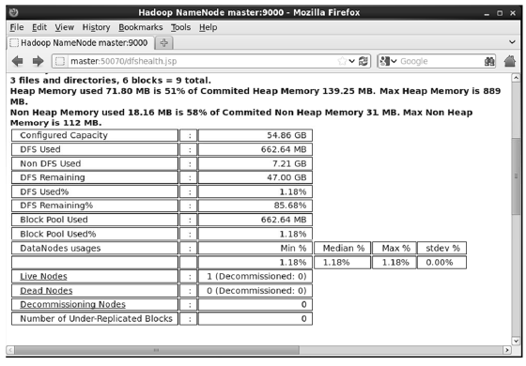
Hadoop 클러스터 구성 환경
방화벽 설정
http://master:50070/dfshealth.html 로 확인한 DFS Used% 항목이 100%로 되어 있으면 데이터 노드에 더 이상 저장 공간이 없거나 방화벽에 의해 막혀있는 경우이다.
방화벽 설정은 모든 노드에서 수행되어야 한다. 즉, datanode 뿐만 아니라 namenode 에서도 방화벽 규칙이추가되어야 한다.
# vi /etc/sysconfig/iptables
-A INPUT -s 192.168.0.0/24 -d 192.168.0.0/24 -j ACCEPT
-A OUTPUT -s 192.168.0.0/24 -d 192.168.0.0/24 -j ACCEPT
# service iptables restart

Slide 102
하둡 분산 파일시스템(HDFS) 관리

Slide 103
HDFS 관리
hadoop fs –명령어 [파일명 또는 디렉토리명]
파일 목록 보기 : ls, lsr
파일 용량 확인 : du, dus
파일 내용 보기 : cat, text
디렉토리 생성 : mkdir
파일 복사 : put, get, getmerge, cp, copyFromLocal, copyToLocal
파일 이동 : mv, moveFromLocal
카운트 값 조회 : count
파일삭제, 디렉토리 삭제 : rm, rmr
파일의 마지막 내용 확인 : tail
권한 변경 : chmod, chown, chgrp
0바이트파일 생성 : touchz
통계 정보 조회 : stat
복제 데이터 개수 변경 : setrep
휴지통 비우기 : expunge
파일 형식 확인 : test
$ hadoop fs –help

Slide 104
HDFS 관리
hadoop fs -옵션 …
지정한 디렉토리의 목록 보기 hadoop fs –ls [-R] <HDFS 파일명 또는 HDFS 디렉토리명>
$ hadoop fs –ls /
지정한 디렉토리와 그 하위 디렉토리의 목록보기
$ hadoop fs –lsr /
디렉토리 생성(하둡 내부 파일시스템(hdfs)에 사용자 디렉토리 생성
$ hadoop fs –mkdir /usr/data
디렉토리와 파일별로 용량을 출력 hadoop fs –du [-s] <HDFS 파일명 또는 HDFS 디렉토리명>
$ hadoop fs -du /usr
전체 합계 용량 출력
$ hadoop fs -dus /usr
지정한 로컬 파일 시스템의 파일이나 디렉토리를 HDFS의 지정한 경로로 복사
$ hadoop fs -put ./lab/airports.csv /usr/data
$ hadoop fs -put ./lab /usr
디렉토리 삭제
$ hadoop fs -rmr /usr/lab
지정한 디렉토리와 그 하위 디렉토리 삭제
$ hadoop fs -lsr /usr

Slide 105
HDFS 관리
hadoop fs -옵션 …
파일의 내용을 화면에 출력 hadoop fs -cat <HDFS 파일명 ..>
$ hadoop fs –cat /input/HadoopFileTest.txt
파일의 마지막 1KB의 내용을 화면에 출력 hadoop fs -tail <HDFS 파일명>
$ hadoop fs –tail /input/HadoopFileTest.txt
HDFS 지정 디렉토리 경로에 대한 전체 디렉토리 개수, 전체 파일 개수, 전체 파일 사이즈, 지정한 경로 이름을 화면에 출력
$ hadoop fs –count <HDFS 파일명 또는 HDFS 디렉토리명>
한 개 또는 여러 개의 로컬 파일들로부터 소스를 추가하여 HDFS에 하나의 파일로 생성
$ Hadoop fs –appendToFile <로컬파일명…> <HDFS 파일명>
HDFS에 저장된 파일을 로컬 파일 시스템으로 불러온다.
$ hadoop fs –get <HDFS 파일명> <로컬 파일명 또는 로컬 디렉토리>
파일 복사
$ hadoop fs –cp <HDFS 소스 파일명> <HDFS 타겟 파일명>
HDFS의 지정한 모든 파일을 합쳐 로컬 파일 시스템에 하나의 파일로 생성
$ hadoop fs –getmerge <HDFS 파일명> <로컬 파일명>
HDFS의 파일을 타깃 경로로 이동
$ hadoop fs -mv <HDFS 파일명 또는 디렉토리> < 타겟 파일명 또는 디렉토리>

Slide 106
HDFS 관리
hadoop fs -옵션 …
HDFS상의 파일이나 디렉토리에 대한 권한 변경
$ hadoop fs –chmod [-R] <권한모드> <HDFS 파일명 또는 디렉토리>
HDFS상의 파일이나 디렉토리에 대해 소유권 변경
$ hadoop fs -chown [-R] <사용자명:그룹명> <HDFS 파일명 또는 디렉토리>
$ HDFS상의 파일이나 디렉토리에 대해 소유권 그룹 변경
$ hadoop fs -chgrp [-R] <사용자명:그룹명> <HDFS 파일명 또는 디렉토리>
HDFS상의 지정한 경로에 대해 상태 정보를 반환
$ hadoop fs -stat [-%b-%F-%n-%o-%r-%y-%Y] <HDFS 파일명 또는 디렉토리>
%b 블록단위의 파일 크기
%F 디렉토리인 경우 ‘directory’, 파일인 경우 ‘regular file’문자열
%n 파일명 또는 디렉토리명
%o 블록크기
%r 복제파일 개수
%y 갱신일자(yyyy-MM-dd HH:mm:ss 형식)
%Y 갱신일자(유닉스 타임스탬프 형식)
파일 존재여부, 크기 0인지 여부, 디렉토리인지 여부를 반환한다
$ hadoop fs –test –[ezd] <HDFS 파일명 또는 디렉토리>

Slide 107
HDFS 관리
hadoop fs -옵션 …
HDFS에서 삭제한 파일이 임시 저장된 폴더를 완전히 비운다.
$ hadoop fs –expunge

Slide 108
HDFS 관리
안전모드
하둡 실행 후 ^z 나 ^s 와 같이 비정상 종료를 할 경우 hadoop은 default로 safe모드로 진입하게 된다. 이 때, hdfs을 조작하면 다음과 같은 에러 메시지가 출력된다.
➢ org.apache.hadoop.hdfs.server.namenode.SafeModeException: Cannot
delete /output. Name node is in safe mode.
안전모드에서 파일 시스템 메터데이터로의 접근(디렉토리 목록 조회 같은)은 정상 동작한다. 만일 파일 읽기도 해당 블록이 클러스터에 있는 현재의 데이터 노드 상에 존재한다면 정상 동작한다. 그러나 파일 변경(쓰기, 삭제, 또는 이름 변경)은 항상 실패한다.
안전모드 진입과 해제
➢ hadoop dfsadmin -safemode get
➢ hadoop dfsadmin -safemode wait
➢ hadoop dfsadmin -safemode enter
➢ hadoop dfsadmin -safemode leave
Notes:
안전모드는읽기만 가능하다. 관리자가 임의로 쓰기를 금지할 때 안전모드로 전환할 수 있다.

Slide 109
HDFS 관리
도구
dfsadmin
➢ dfsadmin 도구는 HDFS 상태 정보를 조회하는 것 뿐만 아니라 HDFS 상에서 다양한 관리 동작을 수행하는 다목적 도구이다.
➢ dfsadmin –help
파일 시스템 점검 : fsck
➢ 모든 데이터 노드를 점검하여 사라지거나, 적게 또는 많이 복제된 블록을 찾아준다.
➢ hadoop fsck /
➢ 과잉 복제된 블록을 HDFS는 자동으로 삭제한다.
➢ 부족하게 복제된 블록은 목표 복제 수를 충족할 때까지 생성한다.
▪ hadoop dfsadmin -metasave 를 사용하면 복제되고 있는 블록에 대한 정보조회할 수 있다.
➢ 잘못 복제된 블록(해당 블록의 복제본 모두가 같은 랙에 있을 경우)은 자동으로 잘못 복제된 블록을 재복제 한다.
➢ hadoop fsck /output/part-r-00000 -files -blocks -racks
fsck : 파일 시스템 상태 체크
balancer : HDFS 재균형
daemonlog : 로그 레벨 동적 변경
dfsadmin : HDFS 상태 확인, HDFS 퇴거, DataNode 참가 등
Notes:
균등하게 데이터가 분배되지 못하고 특정 데이터 블록에만 데이터가 집중되는 경우가 생길 수 있다.
이때 불규칙한 저장을 받쳐주는 balancer라는 명령을 쓰게 된다.

Slide 110
HDFS 관리
로깅
log4j는 자바기반 로깅 유틸리티이다. 디버그용 도구로 주로 사용되고 있다.
log4j의 최근 버전에 의하면 높은 등급에서 낮은 등급으로의 6개 로그 레벨을 가지고 있다. 설정 파일에 대상별(자바에서는 패키지)로 레벨을 지정이 가능하고 그 등급 이상의 로그만 저장하는 방식이다.
하둡은 log4j 로그 설정파일을 통해 로그 수준을 지정할 수 있다.
log4j.properties
로그 레벨
➢ FATAL ,➢ ERROR,➢ WARN,➢ INFO,➢ DEBUG,➢ TRACE
위 내용처럼 디폴트는 잡트래커나 태스크크래커의 로그 레벨 설정이 주석처리 되어 있습니다.
주석을 풀고 하둡을 재 시작 시키면 로그 레벨이 변경됩니다.
왼쪽부터 심각한 에러, 남겨지는 로그의 양도 많아진다.
[hadoop@master hadoop]$ vi log4j.properties
# Custom Logging levels
#log4j.logger.org.apache.hadoop.mapred.JobTracker=DEBUG
#log4j.logger.org.apache.hadoop.mapred.TaskTracker=DEBUG
#log4j.logger.org.apache.hadoop.hdfs.server.namenode.FSNamesystem.audit=DEBUG

Slide 111
HDFS 관리
클러스터에서 노드를 추가하기
1. include 파일에 새 노드의 네트워크 주소를 추가한다.
dfs.hosts와 mapreduce.jobtracker.hosts.filename속성을 통해 하나의 공유 파일을 참조한다.
2. 네임노드에 허가된 데이터 노드 집합을 반영한다.
$ hadoop dfsadmin -refreshNodes
3. 새로 허가된 태스크트래커 집합을 잡트래커에 반영한다.
$ hadoop mradmin -refreshNodes
4. 새 노드가 하둡 제어 스크립트에 의해 장차 클러스터에서 사용될 수 있게 slaves 파일을 갱신한다.
5. 새로운 데이터 노드와 대스크 트래커를 시작한다.
6. 새로운 데이터 노드와 태스크 트래커가 웹 UI에 나타나는지를 확인한다.

Slide 112
HDFS 관리
클러스터에서 노드를 제거하기
해제할 노드의 네트워크 주소를 exclude 파일에 추가한다. 이때 include 파일은 수정하지 않는다.
hosts.include파일
hosts.exclude 파일
hdfs-site.xml 에 hosts와 hosts.exclude property 설정
2. 허가된 새로운 데이터 노드 집합을 가지고 네임노드를 갱신한다.
$ hadoop dfsadmin -refreshNodes
3. 허가된 새로운 태스크 트래커 집합을 가지고 잡 트래커를 갱신한다.
$ hadoop mradmin -refreshNodes
4. 웹 UI에 접속해서 해제할 데이터 노드의 관리 상태가 "Decommissinoning in Progress"로 변했는지 확인한다.
5. 모든 데이터 노드가 블록 복사를 완료하면 관리 상태가 "Decommissioned"로 변한다.
6. include 파일에서 해당 노드를 삭제하고 나서 실행한다.
$ hadoop dfsadmin -refreshNodes
$ hadoop mradmin -refreshNodes
7. salves 파일에서 해당 노드를 지운다..

Slide 113
HDFS 고가용성
DataNode 가용성
블록 단위로 리클리케이션을 해서 데이터 가용성을 보장하므로 일부 DataNode가 고장 나도 데이터 처리를 계속 실행할 수 있다.
NameNode 가용성
Hadoop 2.0버전에서는 내장 기능으로 NameNode HA가 도입되었다 NameNode HA에서는 스탠바이 노드의 NameNode 프로세스도 사전에 스탠바이 모드로 가동되며, 블록 리포트가 액티브 노브와 스탠바이 노드 양쪽에 전송된다.
파일 시스템 메타데이터를 이중화하기 위해서 JournalNode라는 서버프로세스를 도입했다
Namenode가 JournalNode에 edits를 전송하는 구조는 Quorum journal Manager라 부르는 모듈이 담당한다.
NameNode가 파일 시스템 메타데이터를 갱신할 때, 저널 로그를 각 Journal Node에 전송하다
JournalNode는 홀수 대로 구성할 필요가 있다.
JournalNode의 클라이언트는 NameNode이므로 JournalNode는 기본 구성 3대가 적당하다
HA 클러스터로 실제로 운영하기 위해서는 클러스터 상태를 감시하여 장애 시에 페일오버를 실행할 기능이 필요하며, 이 기능을 제공하는 것이 ZKFC(ZooKeeper Failover Controller)라 불리는 모듈이다.
Notes:
Hadooop 2.0 : 네임노드에 대한 가용성 증가
네임노드가 두 가지 경우로 시작되며(액티브, 스탠바이)

Slide 114
HDFS 고가용성
TaskTracker 가용성
Task 실행중에 장애가 발생할 경우, 해당 태스크를 다른 노드에서 재실행함으로써 Job 가용성을 보장한다.
JobTracker와 TaskTrackers는 정기적으로 heartbeat 통신응ㄹ 한다.
mapred.tasktraker.expiry.interval : TaskTracker가 정상적으로 동작하지 않아 클러스터에서 제외처리가 발생하기까지의 시간 간격을 설정하는 속성 (기본값 10분)
mapred.map.max.attempts , mapred.reduce.max.attempts : 클러스터에서 제외한 Task를 다른 TaskTracker에 할당해서 재실행하는 횟수의 최대치 (기본값 4)
JobTracker 가용성
JobTracker가 메모리 내에 가지고 있는 잡이나 태스크 상태 정보는 JobTracker가 다운된 시점에 없어져 버린다.
JobTracker를 재시작하더라도 장애 시에 실행 중이었던 Job은 다시 실행해야 한다.
JobTracker 정지 시에 실행 도중이었던 Job 정보를 HDFS 상에 있던 Job 디렉토리를 기반으로 복ㄱ하는 mapred.jobtracker.restart.recover 속성을 설정한다.
JobTracker 장애 발생시에 는 스탠바이 노드에 페일오버한 후, HDFS 상에 있는 잡 정보를 이용해서 실행 중이었던 Job을 복구한다. 또한 클라이언트 측에도 에러 시에 다른 JobTracker에 대해 재시도하는 기능이 추가되었다.
장애 감지와 페일오버 제어는 ZKFC(ZooKeeper Failover Controller) 라 불리는 모듈을 통해 이루어진다.
Notes:
테스트 트레커와 잡 트레커
-map reduce와 연관이 된다.(116페이지 참조)

Slide 115
MapReduce Programming

Slide 116
Hadoop
MapReduce
정의
구글에서 분산 컴퓨팅을 지원하기 위한 목적으로 제작하여 2004년 발표한 소프트웨어 프레임워크
페타바이트(Petabyte) 이상의 대용량 데이터를 신뢰할 수 없는 컴퓨터로 구성된 클러스터 환경에서 병렬 처리를 지원하기 위해서 개발
HDFS에 저장된 파일을 이용
구성
함수형 프로그래밍에서 일반적으로 사용되는 Map()과 Reduce() 함수 기반으로 구성.
Map() : (key, value) 쌍을 처리하여 또 다른 (key ,value) 쌍을 생성하는 함수
Reduce() : 맵으로부터 생성된 (key, list(value))들을 병합(merge)하여 최종적으로 list(value) 들을 생성하는 함수
단점
Java 언어를 습득할 필요.
(=저가의 PC들)
Python 은
- 객체지향언어이자
- 스크립트 언어(interpreter 언어)
- 동적, 타이핑 언어
- 함수형 프로그래밍 언어
ㄴ 변수 = 함수, 함수(함수),
함수 내부에서 함수를 정의 하는 등의 행동이
가능하다.
단, Java는 함수형 프로그래밍을 지원되지 않고
이를 위해 8버전에서 Lambda를 제공한다.
Spark 에서 Java 기반에서 돌아갈 수 있도록 만든
언어가 Scalar이다.
Notes:
MapReduce -> 소프트웨어 프레임워크 -> 라이브러리 같은 외부 API

Slide 117
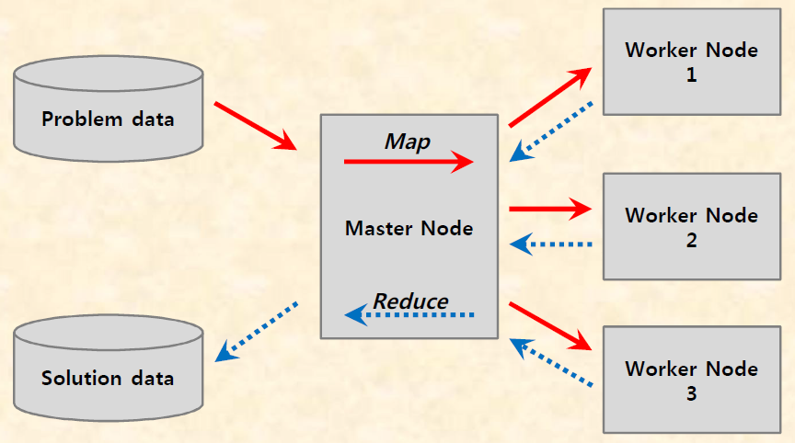
Hadoop
MapReduce 특징
데이터 처리를 위한 프로그래밍 모델
분산컴퓨팅에 적합한 함수형 프로그래밍
배치형 데이터 처리 시스템
자동화된 병렬처리 및 분산처리
Fault-tolerance(내고장성, 결함허용)
상태 및 모니터링 툴들
프로그래머를 위한 추상클래스
Notes:
Hadoop 은 배치 처리를 목적으로 만들어짐 + 병렬처리와 분산처리 (동시작업)

Slide 118
MapReduce
작업(Job)
데이터 집합을 이용하여 Mapper와 Reducer를 실행하는 "전체 프로그램“
예) 20개의 파일로부터 ＂Word Count＂를 실행하는 것은 1개의 작업(Job)
태스크(Task)
1개의 데이터 조각을 처리하는 1개의 Mapper 또는 Reducer의 실행
예) 20개의 파일은 20개의 Map 태스크에 의해 처리됨
태스크 시도(Task Attempt)
머신 위에서 1개의 태스크를 실행하는 특정 시도
예) 20개의 파일은 최소한 20개의 Map 태스크 시도들이 수행됨
서버 장애 시에는 더 많은 시도들이 수행됨
Map
어떤 데이터의 집합을 받아들여 데이터를 생성하는 프로세스
주로 입력 파일을 한 줄씩 읽어서 filtering등의 처리를 수행
리스트의 각 원소들에게 어떤 공통된 작업을 처리하고자 할 때 사용됨
여러 입력 자료 셋으로부터 여러 중간 value 들을 생성
Reduce
Map에 의해서 만들어진 데이터를 모아서 최종적으로 원하는 결과로 만들어 내는 프로세스
데이터 집약 처리
리스트 전체 원소를 모아 하나의 결과를 출력하고자 할 때 사용됨
출력 key를 기준으로 각각 작업을 수행할 수 있음
Notes:
Map Reduce에서의 용어
Merge sorting shuffling 후 … Reduce

Slide 119
MapReduce
어떤 처리든 데이터는 키(key)와 밸류(value)의 쌍으로 이루어지고, 해당 쌍의 집합을 처리함
입력 데이터도 출력 데이터도 key-value의 집합으로 구성됨
Shuffle
Map 처리 후 데이터를 정렬해서, 같은 키를 가진 데이터를 같은 장소에 모은다.
슬레이브 서버 간에 네트워크를 통한 전송이 발생한다.
Map reduce의 성능 취약점
Notes:
작업 호스트가 데이터 슬레이브별로 로직을 보내서 자체적으로 수행하게 함(매커니즘 변화)
-> 기존에 작업 호스트에서 수행하던 프로세스에 걸리는 시간을 단축함.

Slide 120
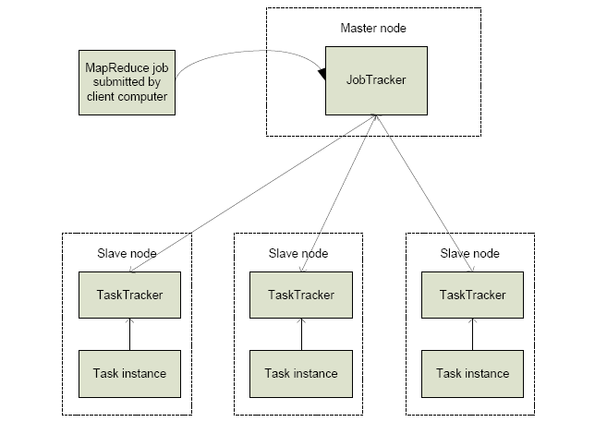
MapReduce
Job Tracker
클라이언트로부터 작업요청을 받으면 실행.
Task Tracker의 작업 할당 및 결과를 통합
Task Tracker의 상태 및 전체 작업 진행 상황 등을 지속적으로 감시
마스터 노드에서 실행됨
Task Tracker
Task Tracker는 슬레이브 노드에서 실행됨
Task Tracker는 태스크를 실행할 자바 프로세스를 발생 시킴
TaskTracker는 JobTracker가 할당한 태스크 관리 및 실행을 수행
최대 몇 개의 태스크를 동시 수용할지는 사용자가 Hadoop 설정을 통해 지정할 수 있습니다.
한 TaskTracker에서 수행할 수 있는 최대 태스크 개수는 Map Task와 Reduce Task 별로 지정이 가능

Slide 121
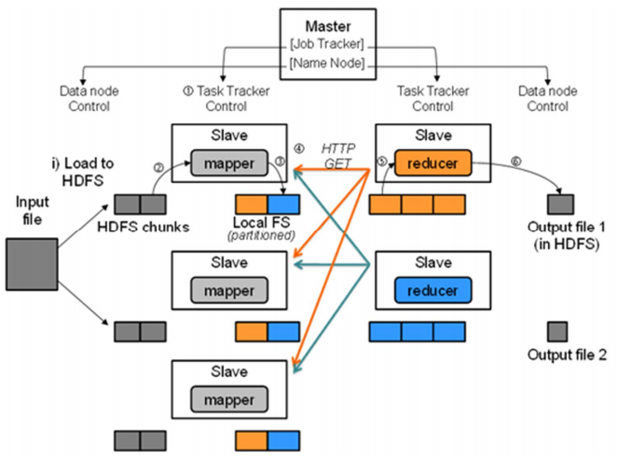
MapReduce 동작 과정
1. job tracker가 mapper를 각 task tracker로 배분
2. task tracker는 자신이 보유한 데이터 청크를 대상으로 map 작업을 수행
3. 중간 결과는 로컬 스토리지에 저장 (partitioned, sorted)
4. 중간 결과를 reducer의 입력으로 전달
5. task tracker가 reducer를 수행
6. reducer 실행 후 결과 저장

Slide 122
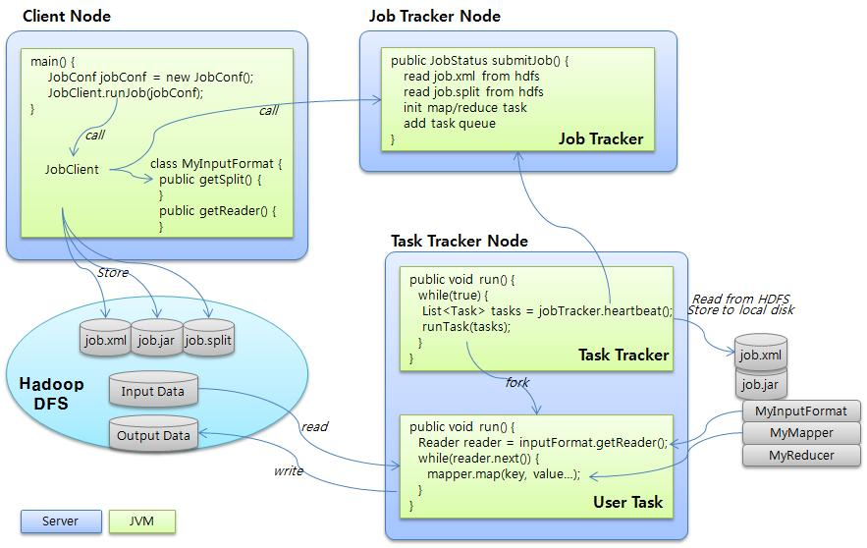
MapReduce 동작 과정
Notes:
map 메소드를 이용한 explode 함수를 사용한 예시입니다.
데이타셋을 key,value의 리스트로 분리합니다.
map 메소드를 다음과 같이 재정의를 했습니다.
foreach를 써서 문자열을 각각의 문자 배열로 변환합니다.
A,cats가 A,c A,a A,t A,s 의 4개의 key,value 리스트로 분리되었습니다.

Slide 123
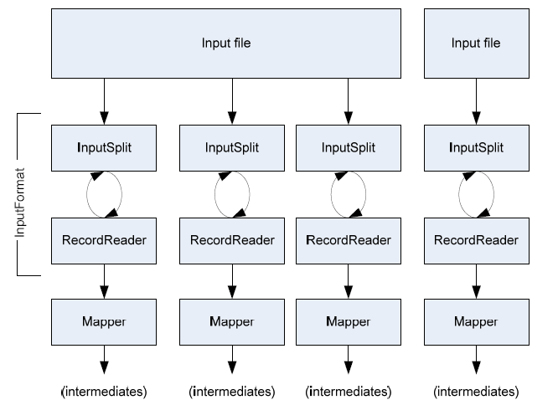
MapReduce 동작 과정
MapReduce를 이용하여 할 수 있는 작업
카운터
입력파일 중 조건에 맞는 데이터의 수를 세는 일
분산 grep
파일에서 특정 문자열을 포함하는 행을 찾는 프로그램
분산 sort
입력 데이터를 임의의 순서로 정렬하는 것도 가능
데이터 흐름 : 1단계 Input & Map
Notes:
map 메소드를 이용한 filter 함수를 사용한 예시입니다.
map 메소드를 다음과 같이 재정의를 했습니다.
isPrime()의 결과가 true 일경우 값을 반환하고 false일 경우 null을 리턴합니다.
지금까지 map 단계에 대해서 알아보았습니다.
간단한 데이터의 처리나 분석은 standalone으로도 사용할 수 있다는 알게되었습니다.
프로그래머 교육을 받으면서 C언어에 대해서 공부하는 것과 비슷할 것입니다.
이제 Reduce 단계로 넘어가겠습니다.

Slide 124
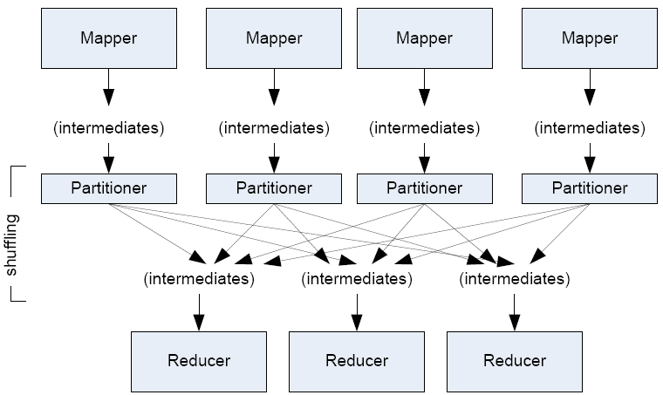
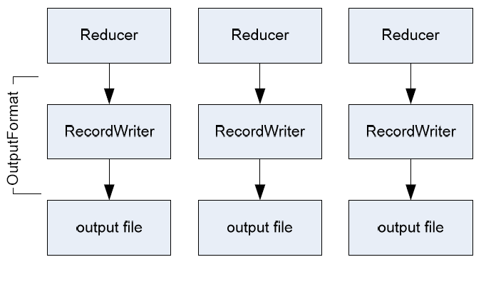
MapReduce 동작 과정
데이터 흐름 : 2단계 파티셔닝 & 셔플
데이터 흐름 : 3단계 Reduce & Output
Notes:
map 메소드를 이용한 filter 함수를 사용한 예시입니다.
map 메소드를 다음과 같이 재정의를 했습니다.
isPrime()의 결과가 true 일경우 값을 반환하고 false일 경우 null을 리턴합니다.
지금까지 map 단계에 대해서 알아보았습니다.
간단한 데이터의 처리나 분석은 standalone으로도 사용할 수 있다는 알게되었습니다.
프로그래머 교육을 받으면서 C언어에 대해서 공부하는 것과 비슷할 것입니다.
이제 Reduce 단계로 넘어가겠습니다.

Slide 125
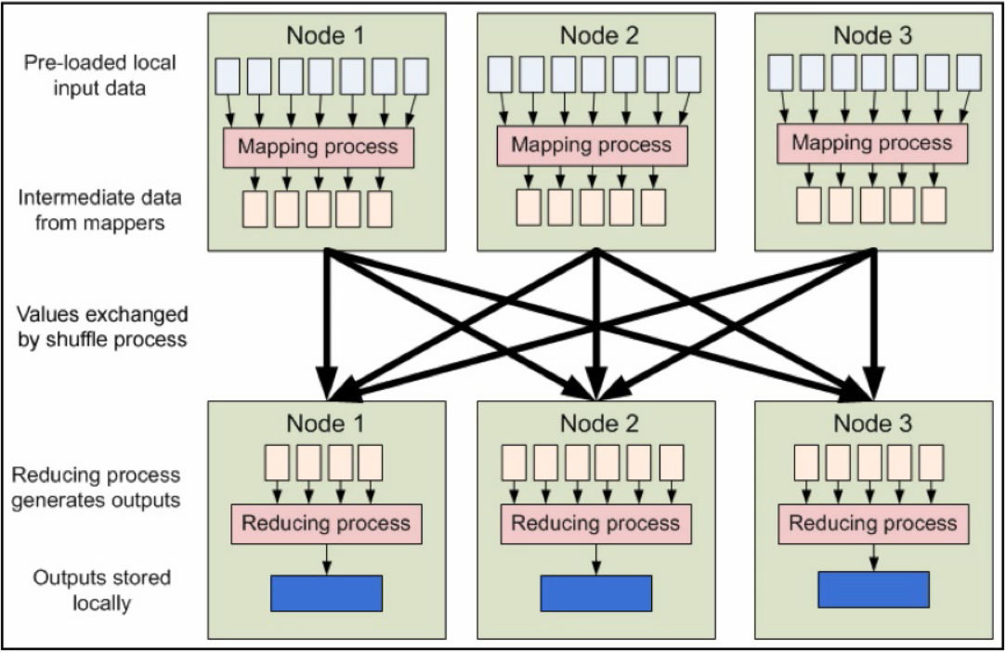
MapReduce 동작 과정
Notes:
이어서 그림을 보시겠습니다.
위에 3개의 노드가 있습니다.
앞에서 설명한 것과 같이 원본자료는 로딩 단계를 통해서 3개의 노드에 분산되고
Slice(단편화) 블럭으로 저장됩니다.
그림에서 [Pre-loaded local input data] 부분이 바로 원본데이타가 로딩되면서 저장된 Slice 블럭입니다.
저장된 입력 데이터는 Mapping 프로세스를 거치게 됩니다.
Mapping 프로세스에서는 map() 메소드를 재정의해서 upper case, explode, filter 등의
선처리를 할 수 있습니다.
Mapping 프로세스를 거친후에 저장되는 부분이 바로
그림에서 [Intermediate data from mappers] 부분입니다.
여기까지가 Map 단계입니다.
Map 단계 다음은 바로 셔플 단계입니다.
3개의 노드에 분산된 데이터를 모아서 reduce 단계로 보내주는 부분이 바로
그림에서 [Reducing process generates outputs] 부분입니다.
Reducing 프로세스 단계에서는 앞에서 설명한 바와 같이
같은 key를 가지는 value 들을 합쳐주고(Combine)
Reduce 메소드를 재정의해서 sum 등의 처리를 합니다.
그리고 나서 최종적으로 출력을 저장하는 부분이 바로
그림에서 [Outputs stored locally] 부분입니다.

Slide 126
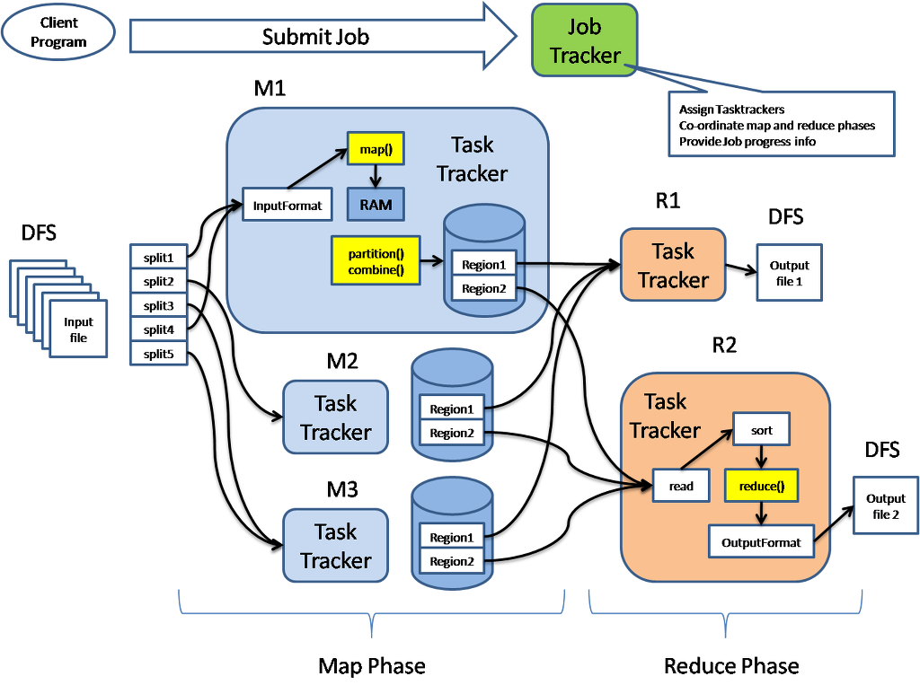
MapReduce 동작 과정
Notes:
map 메소드를 이용한 filter 함수를 사용한 예시입니다.
map 메소드를 다음과 같이 재정의를 했습니다.
isPrime()의 결과가 true 일경우 값을 반환하고 false일 경우 null을 리턴합니다.
지금까지 map 단계에 대해서 알아보았습니다.
간단한 데이터의 처리나 분석은 standalone으로도 사용할 수 있다는 알게되었습니다.
프로그래머 교육을 받으면서 C언어에 대해서 공부하는 것과 비슷할 것입니다.
이제 Reduce 단계로 넘어가겠습니다.

Slide 127
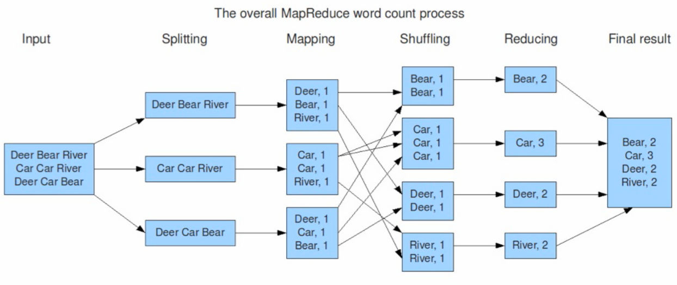
Word count MapReduce 동작 과정
Notes:
wordcount를 구현하는 MapReduce의 전체 과정입니다.
입력, Split, 매핑, 셔블, 리듀싱, 최종결과의 단계로 이루어져 있습니다.
원본데이터는 한줄씩 3개의 Split으로 저장됩니다.
map() 단계에서 <단어,1>의 리스트로 분리됩니다.
셔플 단계에서 key(단어)를 기준으로 자료들을 하나로 모아줍니다.
reduce() 단계에서 value의 sum을 구하고 final value를 리턴합니다.
이러한 과정을 거쳐서 최종 결과값인 Bear,2 Car,3 Deer,2 River,2 의
final <key,value> 리스트가 나오는 것입니다.

Slide 128
MapReduce Programming
MapReduce
하둡분산파일시스템(HDFS) 위에서 운영되는 개발자를 위한 분산병렬처리 프레임워크
Hadoop MapReduce 프로그래밍 요소
데이터 타입
맵리듀스 프로그램에서 키와 값으로 사용되는 데이터 타입
반드시 WritableComparable 인터페이스를 구현해야 함
InputFormat
입력 스플릿을 맵 메서드의 입력 파라미터로 사용할 수 있도록 함
Mapper
키와 값으로 구성된 입력 데이터를 전달받아 데이터를 가공하고 분류해서 새로운 데이터 목록을 생성
Partitioner
맵 태스크의 출력 데이터가 어떤 리듀스 태스크로 전달될지 결정
Reducer
맵 태스크의 출력 데이터를 입력 데이터로 전달받아 집계 연산을 수행
OutputFormat
setOutputFormatClass 메서드로 설정하는 맵 리듀스 잡의 출력 데이터 포맷

Slide 129
HDFS API
org.apache.hadoop.conf.Configuration 클래스
메소드 | 기능
addResource(Path) addResource(String) addResource(URL) | 설정 리소스 추가
clear() | Configuration 객체에서 모든 key를 지운다.
get(String) | name key에 대한 value 값을 반환한다.
getResource(String) | name key에 대한 value의 URL을 반환한다.
set(String, String) | name key를 갖는 value를 지정한다.

Slide 130
HDFS API
org.apache.hadoop.fs.Path 클래스
메소드 | 기능
CUR_DIR | 현재 디렉토리 문자열을 가지고 있는 필드
SEPARATOR | 디렉토리 분리자 문자열을 갖는 필드
SEPARATOR_CHAR | 디렉토리 분리자(/) 문자를 갖는 필드
WINDOWS | 현재 운영체제가 Windows 인지를 반환
Path(String) Path(URI ) | 생성자
getFileSystem(Configuration) | 현 Path 객체를 소유한 FileSystem 을 반환
isRoot() | Path가 Root인지 여부를 반환

Slide 131
HDFS API
org.apache.hadoop.fs.FileSystem 클래스
메소드 | 기능
append(Path) | 존재하는 파일에 내용을 추가
close() | FileSystem에 대한 작업이 더 없는 경우 스트림을 닫는다.
copyFromLocalFile(boolean, Path, Path) | 소스 파일이 local에 있는 경우 원하는 FileSystem으로 복사한다
copyToLocalFile(Path, Path) | 소스 파일이 FileSystem에 있는 경우 local으로 복사한다.
create(Path, boolean) | 지정된 path에 FSDataOutputStream을 생성한다.
delete(Path, Boolean) | File을 삭제한다.
exists(Path) | 경로 존재 여부를 반환한다
get(Configuration) | 주어진 Configuration에 대한 FileSystem객체를 반환한다.
getFileStatus(Path) | FileStatus 객체를 반환한다.
isDirectory(Path) | 경로가 디렉토리인지 여부를 반환
isFile(Path) | 경로가 파일인지 여부를 반환
newInstance(Configuration) | 주어진 Configuration에 대한 유일한 FileSystem 객체를 반환
open(Path) | 주어진 경로에 대한 FSDataInputStream을 연다

Slide 132
HDFS API
org.apache.hadoop.fs.FileStatus 클래스
메소드 | 기능
getBlockSize() | 파일의 블록 사이즈를 반환
getGroup() | 파일의 그룹을 반환
getLen() | 파일의 길이를 반환(Byte단위)
getOwner() | 파일의 소유자를 반환
getDirectory() | 파일이 디렉토리인지 여부를 반환
isFile() | 파일이 파일인지 여부를 반환

Slide 133
MapReduce Programming
HDFS 접근 - FileSystem
org.apache.hadoop.fs.FileSystem
하둡에서 제공하는 파일 시스템을 추상화 한 클래스입니다.
로컬 파일 시스템이나 HDFS나 어떤 파일 시스템을 사용하든 반드시 FileSystem 클래스로 파일에 접근해야 합니다.
객체 생성
Configuration conf = new Configuration();
FileSystem hdfs = FileSystem.get(conf);
Path path = new Path("파일시스템 경로");
또는
Path path = new Path("파일시스템 경로");
FileSystem fs = path.getFileSystem(getConf());
파일 시스템 경로
상대경로는 /user/hadoop 디렉토리 기준

Slide 134
HDFS 접근 - SinglefileWriteRead.java
1. package hadoop.sample.fileio; //패키지 이름 입력. 클래스 생성할 때
2.
3. //패키지 임포트, 해당 패키지 안의 자바 클래스를 사용하겠다는 의미
4. import org.apache.hadoop.conf.*;
5. import org.apache.hadoop.fs.*;
6.
7. //클래스 선언부
8. public class SinglefileWriteRead {
9.
10. //프로그램 시작점. 반드시 하나 존재해야 함
11. //jar파일 실행 시 main이 있는 클래스를 알려줘야 함
12. public static void main(String[] args) {
13. try { //하둡 관련 클래스들을 사용할 때 예외발생시 처리.
14. Configuration conf = new Configuration(); //hdfs을 접근하기 위해 환경을 구성
15. FileSystem hdfs = FileSystem.get(conf); //conf객체를 통해 파일시스템 접근
16. Path path = new Path("temp.txt"); //hdfs의 홈디렉토리를 기준으로 경로 생성
17.
18. if(hdfs.exists(path)) { //temp.txt 파일이 있으면…
19. hdfs.delete(path, true); //파일(디렉토리) 삭제, 디렉토리를 삭제할 때는 true
20. }

Slide 135
HDFS 접근 - SinglefileWriteRead.java
21. //hdfs에 파일을 쓰기 위한 출력 스트림 생성
22. FSDataOutputStream outStream = hdfs.create(path);
23. outStream.writeUTF("Helo World"); //문자열을 파일에 저장
24. outStream.close(); //출력스트림 닫아주기
25. System.out.println("file created in hdfs");
26.
27. //파일시스템에 저장된 파일을 다시 불러오기 위한 입력스트림 생성
28. FSDataInputStream inputStream = hdfs.open(path);
29. String inputString = inputStream.readUTF(); //문자열 읽기
30. inputStream.close();
31. System.out.println("##input String : " + inputString);
32.
33. System.out.println(path.getFileSystem(conf).getHomeDirectory()); //hdfs 홈 경로
34. System.out.println(path.toUri()); //패스의 파일명
35. System.out.println(path.getFileSystem(conf).getUri().getPath());
36. } catch(Exception e) {
37. System.out.println("error"); //sysout Ctrl+space
38. }
39. }
40. }

Slide 136
HDFS API
org.apache.hadoop.mapreduce.Mapper
public void setup(Mapper.Context context)
map 메소드가 호출되기 전에 먼저 딱 한번 호출되는 메소드
map 메소드에서 필요한 리소스를 할당
map에서 필요한 선행 작업을 수행
분산 캐시(Distributed Cache)파일 오픈
public void cleanup(Mapper.Context context)
map 호출이 완료되면 (모든 입력 레코드가 처리되면) 마지막으로 한번 호출
setup메서드에서 할당한 리소스 해제
분산 캐시(Distributed Cache)파일 close
public void run(Mapper.Context context)
Mapper 클래스의 전체 구동 함수

Slide 137
HDFS API
TextInputFormat
FileInputFormat에서 상속받음
텍스트 파일 대상이며 .gz로 압축된 것도 처리합니다.
텍스트 라인 하나가 하나의 레코드에 해당합니다.
해당 라인의 파일오프셋이 Key가 됩니다.
Key의 타입은 LongWritable입니다.
해당 라인 전체가 Value가 됩니다.
Value의 타입은 Text입니다.
Job 클래스의 setInputFormatClass 메서드로 다른 입력 포맷(KeyValueTextInputFormat, SequenceFileInputFormat)으로 변경할 수 있습니다.
입력 파일들의 위치는 FileInptFormat 클래스의 addInputPath 메소드로 지정 호출합니다.
하둡 프로그램의 입력과 출력은 HDFS 상의 파일(디렉토리)이 됩니다.
맵의 출력 레코드들의 Key와 Value 타입은 Job 클래스의 setMapOutputKeyClass 메서드와 setMapOutputValueClass 메서드로 프레임워크에 알려주어야 합니다.
Identity Mapper와 Identity Reducer
맵이나 리듀스가 필요없는 경우에 사용
주어진 입력 레코드(Key, Value)를 그대로 출력 레코드로 내보내는 단순한 맵 클래스와 리듀스 클래스

Slide 138
HDFS API
어떤 타입이 맵이나 리듀스에서 Key로 사용되기 위해서는 WritableComparable인터페이스를 지원해야 하고, Value로 사용되기 위해서는 Writable 인터페이스를 구현해야 합니다.
Writable 인터페이스
직렬화/역직렬화(serializable/deserializable)를 구현하는데 사용되는 메소드가 정의된 인터페이스
하둡의 Key/Value 레코드는 디스크에 저장되거나 네트워크를 타고 전달되어야 하므로 직렬화/역직렬화가 필요함
하둡은 RPC(Remote Procedure Call)를 이용해서 클러스터 내의 노드들 간에 통신을 수행하므로 직렬화/역직렬화가 필요함
write 메서드 - 객체 직렬화(serializable)
readFileds 메서드 – 객체 역직렬화( deserializable)
WritableComparable 인터페이스
객체들간의 비교를 가능하게 해주기 위한 자바의 Comparable 인터페이스가 추가된 인터페이스
하둡에서 맵과 리듀스에서 사용되는 키들은 소팅이 가능해야 함.
Comparable 인터페이스의 compareTo 메서드는 객체를 비교하여 순서를 정해주는 역할을 함

Slide 139
HDFS API
하둡의 Key/Value로 사용되는 기본 타입들
클래스명 | 대상 데이터 타입 | 비고
BooleanWritable | Boolean | Boolean
ByteWritable | 단일 byte | Byte
DoubleWritable | Double | double
FloatWritable | Float | float
IntWritable | Integer | Integer
LongWritable | Long | Long
TextWritable | UTF8 형식의 문자열 | String
NullWritable | 데이터 값이 없을 경우에 사용함 | null

Slide 140
HDFS API
KeyValueTextInputFormat
하나의 레코드를 해석할 때 Key와 Value 사이에 TAB 문자와 같은 분리자가 있다고 가정합니다
Tab이 아닌 다른 분리자를 사용해야 한다면 하둡 Job의 환경설정(Configuration) 인스턴스의 set 메서드를 호출하여 'key.value.separator.in.input.line' 프로퍼티의 값을 다른 분리자로 설정해야 합니다.
Key와 Value의 타입은 모두 Text가 됩니다.
SequenceInputFormat
하둡의 고유 파일 포맷은 시퀀스 파일입니다.
어떤 타입이든 Key와 Value로 사용 가능합니다.
MapFile을 읽는데도 사용할 수 있습니다.
MapFile은 디렉토리이고 그 안에 인덱스 파일과 데이터 파일이 각각 시퀀스 파일의 형태로 존재합니다.
MultipleInputs
서로 다른 포맷의 입력 파일들간에 공통의 키가 존재하고 같은 키를 갖는 레코드들끼리 묶어서 조인을 수행하고 싶은 경우 사용
입력 파일의 경로에 따라 다른 입력 포맷과 맵 클래스를 지정할 수 있습니다.

Slide 141
HDFS API
Map Task 수의 결정 방식
주어진 입력 파일을 처리하기 위해 필요한 맵 태스크의 수는 프레임워크가 알아서 정한다
입력 포맷이 주어진 입력 파일들을 처리하는데 몇 개의 맵 태스크가 필요한지 결정
getSplits 메서드 - 주어진 모든 입력 파일들을 입력 파일 수와 입력 파일의 크기 정보를 바탕으로 InputSplit로 나눠서 그 조각들의 리스트를 리턴
InputSplit 마다 맵 태스크가 하나씩 할당 (하나의 데이터 블록마다 할당)
어떤 포맷들은 파일이 여러 블록으로 구성이 되어 있어도 블록별로 맵 태스크를 할당하는 것을 불허합니다. (TextInputFormat의 경우 텍스트 파일이 gzip 등으로 압축이 되어 있으면 전체 파일을 블록의 수와 관계 없이 하나의 맵 태스크에 지정해 버립니다.)
isSplitable 메서드는 블록 단위로 나눌 수 있는지 여부를 반환

Slide 142
HDFS API
Combiner
Mini Reducer, Local Reducer
맵 태스크의 출력에 리듀스 코드를 먼저 적용해서 리듀스로 넘어가야 하는 데이터의 크기를 줄이는 역할을 담당
맵 태스크와 리듀스 태스크 간의 네트워크 통신량을 최소화
작업의 순서를 달리해도 최종 결과물이 같은 잡이면 combiner를 적용할 수 있습니다. (교환의 법칙과 결합의 법칙이 만족되는 잡이라면 combiner를 적용할 수 있습니다.)
Combiner를 적용할 수 있는 경우라면 리듀스 클래스를 그대로 컴바이너 클래스로 사용하는 형태를 가져가기를 권장합니다.
Combiner의 설정은 Job 클래스의 setCombinerClass 메서드로 가능합니다.

Slide 143
HDFS API
Partitioner
맵 태스크에서 나온 출력 레코드를 보고 어느 리듀스 태스크로 보낼지 결정
결과 레코드의 키 값을 해싱해서 그 해싱값을 리듀스 태스크의 수로 나누어 그 레코드가 어느 리듀스 태스크로 갈지 정해집니다.
같은 키를 갖는 레코드들은 같은 리듀스 태스크로 보내지도록 합니다.
Job 클래스의 setPartitionerClass 메서드로 설정

Slide 144
HDFS API
Map 출력 버퍼링
맵 태스크가 초기화될 대 원형 메모리 버퍼가 하나 만들어집니다. 메모리 버퍼으 크기는 mapred-site.xml의 io.sort.mb 파라미터에 설정 (기본 100MB)
맵에서 출력 레코드가 생길 때마다 파티셔너 클래스를 통해 출력 레코드의 파티션 번호를 할당받고, 파티션 번호와 Key, Value 세가지 정보를 메모리 버퍼에 저장합니다.
버퍼의 80%가 채워지면 버퍼의 내용을 디스크에 파일로 기록합니다. Io.sort.spill.percent 파라미터로 버퍼의 퍼센트를 설정할 수 있습니다
버퍼의 내용을 디스크로 써서 만들어지는 파일은 spill 입니다

Slide 145
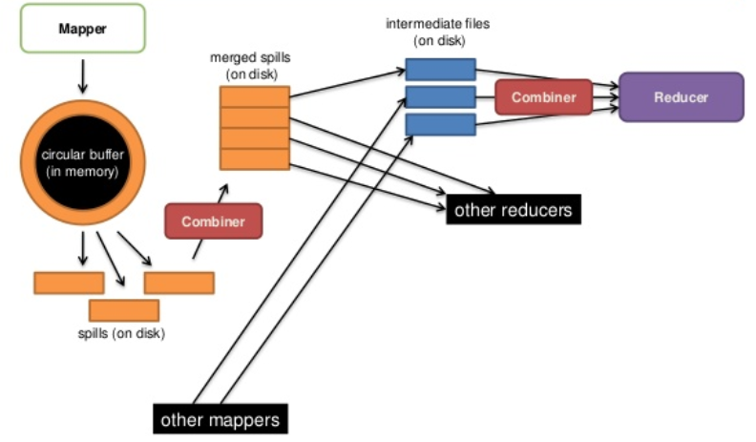
MapReduce
Shuffle and Sorting

Slide 146
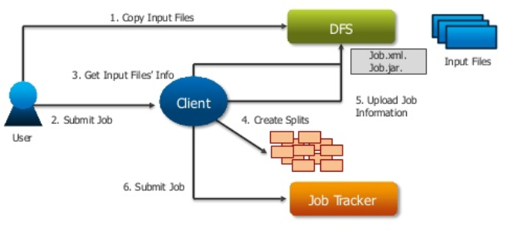
MapReduce
JobTracker

Slide 147
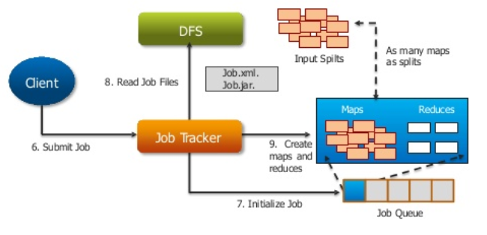
MapReduce
JobTracker

Slide 148
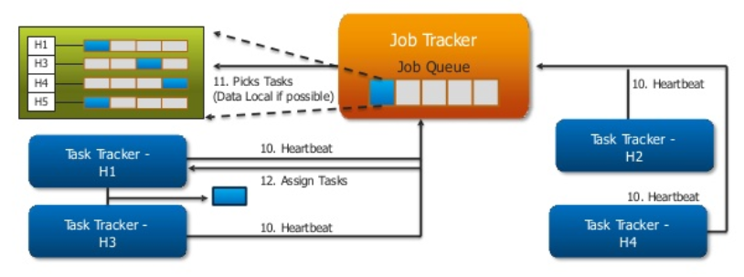
Hadoop
JobTracker

Slide 149
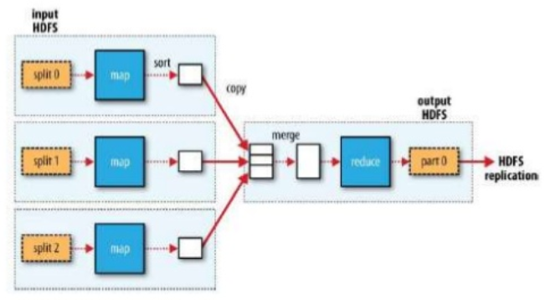
MapReduce
Single Reduce Task

Slide 150
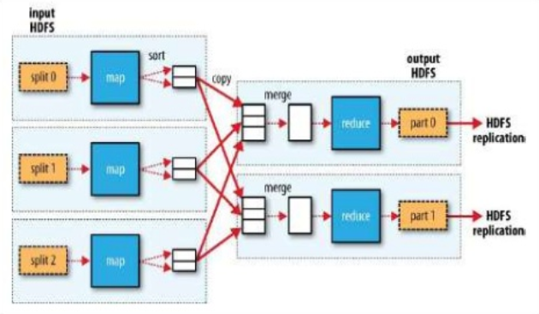
MapReduce
Multiple Reduce Task

Slide 151

MapReduce
With No Reduce Task

Slide 152


MapReduce

Slide 153

MapReduce
MapReduce 물리적 흐름
Shuffle – Map의 출력을 정리 하여 같은 키 값 모음

Slide 154

MapReduce
Map 단계의 과정
1. 마스터는 입력 파일을 복수의 단편으로 분할한 다음
2. 하나하나의 처리를 순차적을 워커에 할당합니다.
3. 워커는 단편에 기록된 키와 값을 Map호출하여
4. Map은 새로운 키와 값을 출력합니다.
5. 워커는 잠시 메모리상 중간파일로 저장하는데
6. 중간파일은 일시적으로만 사용하며, 효율을 높이기 위해 GFS가 아닌 로컬파일로 저장합니다.

Slide 155

MapReduce
Shuffle 단계의 과정
1. 워커에서 중간파일이 생성이 되면 마스터를 경유해 Reduce워커에 위치 전달합니다.
2. Reduce 워커는 네트워크를 경유해 중간파일을 가져오고 바로 셔플을 시작합니다.
3. 중간파일에 기록된 키에 따라 모든 데이터가 정렬되며,
4. 중간파일이 작으면 메모리상에서 정렬, 크면 임시파일로 보냅니다.
5. 중간 파일이 모일 때까지 셔플이 완료 되지 않기 때문에 Map이 계속 되는 한 셔플도 끝나지 않습니다.
6. Map쪽에서 중간파일이 생성될 때마다 순차적으로 셔플이 이루어지고 모든 Map의 처리가완료가 되면 셔플도 끝납니다.

Slide 156

MapReduce
Reduce 단계의 과정
1. Reduce는 셔플이 끝난 그룹부터 차례로 시작합니다.
2. Reduce에 건네진 키는 사전 순으로 작은 것부터 차례로 선택됩니다.
3. 중간파일에 기록된 키에 따라 모든 데이터가 정렬되며,
4. Reduce의 출력은 그룹별로 하나의 파일로서 GFS로 보내집니다.
5. 그러므로 최종적으로 그룹의 수만큼 출력 파일이 만들어 집니다.

Slide 157
Hadoop
Zookeeper(http://zookeeper.apache.org/)
주키퍼는 분산 어플리케이션을 위한 고성능 코디네이션 서비스입니다.
동물원 사육사와 같이 Hadoop(코끼리), chukwa(거북이), pig(돼지),hive(벌) 등을 관리하며, 분산처리 환경에서 다중의 서버에 집합을 묶어서 관리해주는 시스템에서 장애, 동기화 등 문제발생시 해결을 쉽게 하기 위한 것입니다.
주키퍼는 로드벨런서의 역할을 하는데, 이를 위해 다음과 같은 기능을 제공합니다.
네임서비스 (서비스 룩업)를 통한 부하 분산
분산 락이나 동기화 문제 해결
클러스터 멤버십
높은 가용성을 위한 장애복구
분산 시스템에서는 다음과 같은 문제를 생각하지 않을 수 없습니다.
서버의 로드상태에 따라 동적으로 새로운 서버를 추가 할 수 있는가?
DB에 락을 건 서버가 장애가 발생하면 어떻게 되나?
Active/Standby 구조일 경우 액티브 서버의 장애 판단은?(만일 좀비 상태가 된다면?)
주키퍼는 다음 4가지의 노드들을 가지고 있습니다.
Znodes
Ephemeral Nodes (임시노드)
Sequence Nodes (순차적노드)
Watches

Slide 158
MapReduce
WordCount 프로그래밍 순서
1. 매퍼 클래스 작성
• Mapper 클래스를 상속받고 map() 메서드 재정의
• map() 메서드 인자로 넘겨진 key와 value를 분석하여 context 객체를 통해 출력(write) 합니다.
2. 리듀서 클래스 작성
• Recuder 클래스를 상속받고 reduce() 메서드 재정의
• 매퍼의 결과가 셔플되고 각 키의 값은 Iterable 객체로 생성되어 리듀서의 입력으로 됩니다.
• reduce() 메서드 인자로 넘겨진 Iterable values를 카운트 하여 context 객체를 통해 출력(write) 합니다.
3. 드라이버 클래스 작성
• Job 객체 생성(Job job = new Job("WordCount");
• Job 객체에 맵리듀스 잡의 실행 정보 설정.
• 맵리듀스 잡 실행(job.waitForComplete);
4. Jar 파일로 Export(메인 클래스 지정해 주면 실행 시 편합니다)
• 패키지 선택 후 마우스 오른쪽 버튼 클릭
• -> Export ->Java/JAR file 선택 후 Next
• -> JAR 파일명 입력 후 Next -> Next -> Main class 선택 후 Finish
5. 샘플 텍스트 파일 작성
6. 샘플 텍스트 파일 HDFS에 업로드
• hadoop fs -put input.txt input.txt
• HDFS에 output 디렉토리 생성
7. 실행
• hadoop jar WordCount.jar input.txt output
• hadoop fs -cat /output/part-r-00000

Slide 159
MapReduce
Mapper
org.apache.hadoop.mapreduce.Mapper
public class Mapper<KEYIN,VALUEIN,KEYOUT,VALUEOUT> extends Object
메서드
protected void setup(Context context) throws IOException, InterruptedException
protected void map(KEYIN key, VALUEIN value, Context context) throws IOException, InterruptedException
protected void cleanup(Context context) throws IOException, InterruptedException
public void run(Context context) throws IOException, InterruptedException
내부 클래스
org.apache.hadoop.mapreduce.Mapper.Context
Map/Reduce 프레임워크에서는 입력파일을 분할하여 <K1, V1>의 Key/Value 형태로 만들어 map의 입력 값으로 넣어준다.
Mapper의 역할은 입력값을 사용자가 원하는 새로운 Key/Value 형태의 <K2, V2>의 형태로 변환한다
모든 노드에서 map의 작업이 수행되면 프레임워크는 동일한 K2에 대하여 V2들을 묶는 작업을 수행하여<K2, list(K2,…)>의 구조로 만들어 준다.

Slide 160
MapReduce
Reducer
org.apache.hadoop.mapreduce.Reducer
public class Reducer<KEYIN,VALUEIN,KEYOUT,VALUEOUT> extends Object
메서드
protected void setup(Context context) throws IOException, InterruptedException
protected void reduce(KEYIN key, Iteravle<VALUEIN> values, Context context) throws IOException, InterruptedException
protected void cleanup(Context context) throws IOException, InterruptedException
public void run(Context context) throws IOException, InterruptedException
내부 클래스
org.apache.hadoop.mapreduce.Reducer.Context
Reduce 클래스는 Mapper에서 만들어진 Key-Value 출력값을 shuffle(파티셔닝- 동일한 key값을 갖는 레코드를 같은 reduce 작업으로 보내지도록 하는 작업)하고 키값을 기준으로 Sorting한 다음 집계 요약한다.

Slide 161
MapReduce
드라이버
맵리듀스 잡에 대한 실행 정보를 설정하고, 맵리듀스 잡을 실행합니다.
실행 단계
1. 잡 객체를 생성합니다.
Job job = new Job(conf, "잡 이름");
2. 잡 객체에 맵리듀스 잡의 실행 정보를 설정합니다.
job.setJarByClass(WordCount.class);
job.setMapperClass(WordCountMapper.class);
job.setReducerClass(WordCountReducer.class);
job.setInputFormat(TextInputFormat.class);
job.setOutputFormat(TextOutputFormat.class);
job.setOutputKeyClass(Text.class);
job.setOutputValueClass(TextOutputFormat.class);
3. 맵리듀스 잡을 실행합니다.
job.waitForCompletion(true);
Job 클래스는 Map/Reduce 태스크를 정의하고 관리하는 역할을 한다.

Slide 162
MapReduce
org.apache.hadoop.Map/Reduce.Job 클래스
메소드 | 설명
getInstance(Configuration, String) | Configuration 객체와 Job이름를 설정 값으로 하여 Job객체를 반환
getJobName() | 사용자가 지정한 Job이름을 반환
getStatus() | Job의 상태를 추적할 수 있는 JobStatus 객체를 반환
isComplete() | Job이 완료되었는지 여부를 반환
isSuccessful() | Job이 성공하였는지 여부를 반환
setInputFormat(Class<?>) | InputFormat 클래스를 지정한다.
setJarByClass(Class<?>) | Driver 클래스를 지정한다.
setJobName(String) | Job 이름을 지정한다.
setMapperClass(Class<?>) | Mapper 클래스를 지정한다.
setNumReduceTasks(int) | Reduce 태스크의 개수를 지정한다.
setOutputFormatClass(Class<?>) | OutputFormat 클래스를 지정한다.

Slide 163
MapReduce
org.apache.hadoop.Map/Reduce.Job 클래스
메소드 | 설명
setOutputKeyClass(Class<?>) | Output 데이터의 Key 클래스를 지정한다.
setOutputValueClass(Class<?>) | Output 데이터의 Value 클래스를 지정한다.
setPartitionClass(Class<?>) | Partitioner 클래스를 지정한다.
setReducerClass(Class<?> | Reducer 클래스를 지정한다.
submit() | Job을 실행한다.
waitForCompletion(Boolean) | Job을 실행한다. 성공할때 까지 커서가 대기한다.

Slide 164
MapReduce
WordCount 실행시 출력 로그
잡/리듀스 처리 과정이 로그로 출력됨
➢ 파일 출력 포맷 카운터
▪ 출력된 바이트 수
➢ 파일시스템 카운터
▪ HDFS 입/출력 바이트 수
➢ 파일 입력 포맷 카운터
▪ 입력 바이트 수
➢ 맵리듀스 프레임웍
▪ 맵 입력 레코드 수, 맵 출력 바이트 수, 힙 메모리 사용량, CPU 사용 시간
▪ 리듀스 입력 수, 리듀스 입력 그룹 수, 리듀스 출력, 맵 출력 레코드 수
브라우저에서 잡트래커 확인 http://master:50030/jobtracker.jsp

Slide 165
MapReduce
데이터 타입
org.apache.hadoop.WritableComparable 인터페이스
➢ 네트워크 통신을 위한 최적화된 객체
public interface WritableComparable<T> extends Writable, Comparable<T>
➢ org.apache.hadoop.io.Writable 인터페이스
▪ void write(DataOutput out) throws IOException - 데이터 값을 직렬화 한다.
▪ void readFields(DataInput in) throws IOException - 직렬화된 데이터 값을 해제해서 읽는다
➢ java.lang.Comparable<T> 인터페이스
▪ int compareTo(T o) - 정렬을 처리한다.
현재 객체의 멤버 값이 크면 양수, 인자로 넘겨진 객체의 멤버 값이 크면
음수, 같으면 0을 리턴하도록 구현한다.
맵리듀스 프로그램에서 키로 사용되는 데이터타입은 WritableComparable 인터페이스를 implements 해야 한다.

Slide 166
MapReduce
InputFormat 클래스
맵리듀스는 입력 스플릿을 맵 메서드의 입력 파라미터로 사용할 수 있게 InputFormat 이라는 추상화 클래스를 제공한다.
InputFormat 클래스는 입력 스플릿을 맵 메서드가 사용할 수 있게 getSplits() 메서드를 제공한다.
createRecordReader() 메서드는 맴 메서드가 입력 스플릿을 키와 목록의 형태로 사용 할 수 있게 RecordReader 객체를 생성한다.
매퍼의 map() 메서드는 RecordReader 객체에 담겨 있는 키와 값을 읽어 들여 분석 로직을 수행한다.
InputFormat은 드라이버 클래스에서 Job 인터페이스의 setInputFormatClass() 메서드로 설정한다.
InputFormat | 기능
TextInputFormat | 텍스트 파일을 분석할 때 사용하며, 캐리지 리턴 값(\r, \r\n) 을 기준으로 레코드를 분류합니다. 키는 라인 번호이며, LongWritable 타입을 사용합니다. 값은 라인의 내용이며, Text 타입을 사용합니다.
KeyValueTextFormat | 텍스트 파일을 입력 파일로 사용할 때 라인 번호가 아닌 임의의 키 값을 지정해서 키와 값의 목록으로 읽게 됩니다.
NLineInputFormat | 맵 태스크가 입력 받을 텍스트 파일의 라인 수를 제한하고 싶을 때 사용합니다.
DelegatingInputFormat | 여러 개의 서로 다른 입력 포맷을 사용하는 경우에 각 경로에 대한 작업을 위임합니다.

Slide 167
MapReduce
InputFormat 클래스
InputFormat | 기능
CombineFileInputFormat | 다른 InputFormat들은 파일당 스플릿을 생성 하지만, CombineFileInputFormat은 여러 개의 파일을 스플릿으로 묶어서 사용합니다. 이때 각 노드와 랙의 위치를 고려해서 스플릿을 결정하게 됩니다.
SequenceFileInputFormat | 시퀀스 파일을 입력 데이터로 쓸 때 사용합니다. 시퀀스 파일은 바이너리 형태의 키와 값의 목록으로 구성된 텍스트 파일입니다. 시퀀스 파일은 압축과 직렬화 프레임워크를 이용해 다양한 유형을 저장할 수 있습니다.
SequenceFileAsBinaryInputFormat | 시퀀스 파일의 키와 값을 임의 바이너리 객체로 변환해서 사용합니다.
SequenceFileAsTextInputFormat | 시퀀스 파일의 키와 값을 Text 객체로 변환해서 사용합니다.

Slide 168
MapReduce
OutputFormat 클래스
맵 리듀스 잡의 출력 데이터 포맷은 setOutputFormatClass 메서드로 설정한 포맷대로 만들어진다.
출력 데이터 포맷은 OutputFormat이라는 추상화 클래스를 상속받아 구현
사용자가 별도의 OutputFormat을 설정하지 않을 경우 맵리듀스 프레임워크는 TextOutputFormat을 기본 포맷으로 설정
FileOutputFormat 클래스를 상속받아 출력 포맷 클래스를 만들어 원하는 위치에 원하는 파일이름으로 잡의 결과를 출력할 수 있다.
OutputFormat | 기능
TextOutputFormat | 텍스트 파일에 레코드를 출력할 때 사용합니다. 레코드를 출력할 때 키와 값의 구분자는 탭을 사용합니다.
SequenceFileOutputFormat | 시퀀스 파일을 출력물로 쓸 때 사용합니다.
SequenceFileAsBinaryOutputFormat | SequenceFileOutputFormat을 상속받아 구현됐음 바이너리 포맷의 키와 값을 SequenceFile 컨테이너에 씁니다.
FilterOutputFormat | OutputFormat 클래스의 Wrapper 클래스입니다. OutputFormat 클래스를 편리하게 사용할 수 있는 메서드 를 제공합니다.
LazyOutputFormat | FileOutputFormat을 상속받은 클래스는 출력할 내용이 없더라도 리듀스의 출력파일(part-nnnnn)을 생성합니다. LazyOutputFormat을 사용하면 첫 번째 레코드가 해당 파티션(part-nnnnn)으로 보내질 때만 출력 파일을 생성 합니다.

Slide 169

Hadoop
Context
Context는 매퍼와 리듀서의 메서드들이 공통적으로 파라미터로 선언하고 있는 클래스입니다.
Mapper클래스와 Reducer 클래스 안에 각각 내부클래스로 선언되어 있으며 Context 클래스는 TaskInputOutContext 클래스를 상속받고 있습니다.
TaskInputOutputContext 클래스는 태스크로부터 입력과 출력을 할 수 있도록 하는 클래스입니다.
JobContext 클래스는 태스크가 실행되는 동안 잡의 읽기 전용 뷰를 태스크에게 제공합니다.
JobConf 클래스는 디폴트 리소스 파일을 지정하고 있으며, 리소스 파일의 설정 값을 저장합니다.

Slide 170
MapReduce Programming
이클립스에서 프로젝트 생성
File -> New -> Project -> Java Project
소스코드 작성
프로젝트 컨텍스트 메뉴(마우스 우클릭 메뉴) -> New -> Class
컴파일 - 저장하면 자동 컴파일 됨
Export 하여 JAR파일 생성 - jar파일로 만들어 실행해야 함
Export 할 파일 또는 패키지 선택 후 마우스 오른쪽 버튼 클릭 -> Export
-> Java -> JAR file -> 저장될 디렉토리 선택 후 jar 파일명 입력
-> JAR 파일에 포함될 파일 확인 및 JAR file 대상 경로와 이름 확인 후 Next
-> Next -> Browse… 클릭해 Main 클래스 선택 후 Next -> Finish
실행
hadoop jar jar파일명 [옵션]

Slide 171
MapReduce Programming
WordCount (텍스트 파일의 내용에서 단의 수를 카운트 하는 예제) 프로그래밍 순서
1. 매퍼 클래스 작성
• Mapper 클래스를 상속받고 map() 메서드 재정의
• map() 메서드 인자로 넘겨진 key와 value를 분석하여 context 객체를 통해 출력(write)
2. 리듀서 클래스 작성
• Recuder 클래스를 상속받고 reduce() 메서드 재정의
• 매퍼의 결과가 셔플되고 각 키의 값은 Iterable 객체로 생성되어 리듀서의 입력으로 됩니다.
• reduce() 메서드 인자로 넘겨진 Iterable values를 카운트 하여 context 객체를 통해 출력(write)
3. 드라이버 클래스 작성
• Job 객체 생성(Job job = new Job("WordCount");
• Job 객체에 맵리듀스 잡의 실행 정보 설정.
• 맵리듀스 잡 실행(job.waitForComplete);
4. Jar 파일로 Export(메인 클래스 지정해 주면 실행 시 편합니다)
• 패키지 선택 후 마우스 오른쪽 버튼 클릭 -> Export ->Java/JAR file 선택 후 Next -> JAR 파일명 입력 후 Next -> Next -> Main class 선택 후 Finish
5. 샘플 텍스트 파일 작성
6. 샘플 텍스트 파일 HDFS에 업로드
• hadoop fs -put <로컬 파일 경로>/input.txt <HDFS 파일 경로>/input.txt
7. 실행
• hadoop jar WordCount.jar input.txt output
• hadoop fs -cat output/part-r-00000

Slide 172
WordCountMapper
1. package hadoop.sample.wordcount;
2.
3. import java.io.IOException;
4. import java.util.StringTokenizer;
5.
6. import org.apache.hadoop.io.IntWritable;
7. import org.apache.hadoop.io.LongWritable;
8. import org.apache.hadoop.io.Text;
9. import org.apache.hadoop.mapreduce.Mapper;
10.
11. //Mapper클래스를 상속해야 함<KEYIN, VALUEIN, KEYOUT, VALUEOUT>
12. public class WordCountMapper extends Mapper<LongWritable, Text, Text, IntWritable> {
13.
14. //1 값을 저장하기 위해 IntWritable 타입으로 선언(출력 값)
15. private final static IntWritable one = new IntWritable(1);
16.
17. //단어를 저장하기 위해 Text 타입으로 선언(출력 타입)
18. private Text word = new Text();

Slide 173
WordCountMapper
20. //key : 입력 키, value : 입력 값
21. //입력키는 라인번호, 입력 값은 라인의 문자열
22. public void map(LongWritable key, Text value, Context context) throws IOException,
InterruptedException {
23. //입력 문자열을 공백으로 분리하여 토큰화 함
24. StringTokenizer itr = new StringTokenizer(value.toString());
25.
26. //토크나이저에 다음 토큰이 존재할 때까지 실행
27. while (itr.hasMoreTokens()) {
28. word.set(itr.nextToken()); //다음 토큰을 Text 타입 변수에 저장
29. context.write(word, one); //Text타입에 저장된 값은 key, 1은 value로 저장
30. }
31. }
32. }

Slide 174
WordCountReducer
1. package hadoop.sample.wordcount;
2.
3. import java.io.IOException;
4.
5. import org.apache.hadoop.io.IntWritable;
6. import org.apache.hadoop.io.Text;
7. import org.apache.hadoop.mapreduce.Reducer;
8.
9. //리듀서는 Reducer를 상속받아 작성합니다.
10. //Reducer<KEYIN, VALUEIN, KEYOUT, VALUEOUT>
11. public class WordCountReducer extends Reducer<Text, IntWritable, Text, IntWritable> {
12.
13. //출력의 값으로 사용할 변수
14. private IntWritable result = new IntWritable();
15.
16. //key : 입력 값, values : 동일키 일때의 값들
17. //왜? values인가?

Slide 175
WordCountReducer
18. public void reduce(Text key, Iterable<IntWritable> values, Context context)
19. throws IOException, InterruptedException {
20. int sum = 0; //합을 저장하기 위한 변수
21. for (IntWritable val : values) {//values안의 데이터를 소비하는 반복문
22. //한번 실행할 때마다 values안에서 하나씩 빼와서 val에 저장
23.
24. //객체를 기본 타입으로 바꿔줘야 하기 때문에 val.get() 사용
25. sum += val.get(); //IntWritable 클래스의 get 메서드는 안에 있는 값을 반환
26. }
27. result.set(sum); //결과는 기본타입 -> 객체에 저장
28. context.write(key, result);//출력
29. }
30. }

Slide 176
MapReduce Programming
드라이버
맵리듀스 잡에 대한 실행 정보를 설정하고, 맵리듀스 잡을 실행합니다.
실행 단계
1. 잡 객체를 생성합니다.
▪ Job job = new Job(conf, "잡 이름");
2. 잡 객체에 맵리듀스 잡의 실행 정보를 설정합니다.
▪ job.setJarByClass(WordCount.class);
▪ job.setMapperClass(WordCountMapper.class);
▪ job.setReducerClass(WordCountReducer.class);
▪ job.setInputFormat(TextInputFormat.class);
▪ job.setOutputFormat(TextOutputFormat.class);
▪ job.setOutputKeyClass(Text.class);
▪ job.setOutputValueClass(TextOutputFormat.class);
3. 맵리듀스 잡을 실행합니다.
▪ job.waitForCompletion(true);

Slide 177
WordCount(드라이버 클래스)
1. package hadoop.sample.wordcount;
2. import org.apache.hadoop.conf.Configuration;
3. import org.apache.hadoop.fs.FileSystem;
4. import org.apache.hadoop.fs.Path;
5. import org.apache.hadoop.io.IntWritable;
6. import org.apache.hadoop.io.Text;
7. import org.apache.hadoop.mapreduce.Job;
8. import org.apache.hadoop.mapreduce.lib.input.FileInputFormat;
9. import org.apache.hadoop.mapreduce.lib.input.TextInputFormat;
10. import org.apache.hadoop.mapreduce.lib.output.FileOutputFormat;
11. import org.apache.hadoop.mapreduce.lib.output.TextOutputFormat;
12.
13. public class WordCount {
14. public static void main(String[] args) throws Exception {
15. Configuration conf = new Configuration();
16. Job job = new Job(conf, "WordCount");
17.
18. FileSystem fs = FileSystem.get(conf);//파일시스템 객체를 생성
19. Path inputPath = new Path("input.txt");//입력 패스
20. Path outputPath = new Path("out"); //출력 패스

Slide 178
WordCount(드라이버 클래스)
21. if(fs.exists(outputPath)) {//만일 출력 패스가 존재하면
22. fs.delete(outputPath, true);//출력 패스 삭제, 디렉토리이므로 true
23. }
24.
25. job.setJarByClass(WordCount.class);//메인 클래스 지정
26. job.setMapperClass(WordCountMapper.class);//메퍼 클래스 지정
27. job.setReducerClass(WordCountReducer.class);//리듀서 클래스 지정
28.
29. job.setInputFormatClass(TextInputFormat.class);//입력 포맷지정
30. job.setOutputFormatClass(TextOutputFormat.class);//출력 포맷 지정
31.
32. job.setOutputKeyClass(Text.class);//출력 키의 타입(단어는 텍스트)
33. job.setOutputValueClass(IntWritable.class);//출력 값의 타입(갯수는 정수)
34.
35. FileInputFormat.addInputPath(job, inputPath);//입력 패스 지정
36. FileOutputFormat.setOutputPath(job, outputPath);//출력 패스 지정
37.
38. job.waitForCompletion(true);//작업 실행 종료때까지 기다립니다.
39. }
40. }

Slide 179
WordCount 실행
input.txt 파일을 HDFS에 업로드
➢ hadoop fs -put input.txt input.txt
실행
➢ hadoop jar WordCount.jar input.txt output/word_count
실행 시 출력 로그
➢ 잡/리듀스 처리 과정이 로그로 출력됨
➢ 파일 출력 포멧 카운터
▪ 출력된 바이트 수
➢ 파일시스템 카운터
▪ HDFS 입/출력 바이트 수
➢ 파일 입력 포멧 카운터
▪ 입력 바이트 수
➢ 맵리듀스 프레임웍
▪ 맵 입력 레코드 수, 맵 출력 바이트 수, 힙 메모리 사용량, CPU 사용 시간
▪ 리듀스 입력 수, 리듀스 입력 그룹 수, 리듀스 출력, 맵 출력 레코드 수
결과 확인
➢ hadoop fs -ls output/word_count
▪ 생성된 파일 리스트
➢ hadoop fs -cat output/word_count/part-r-00000
▪ 맵리듀스 출력 결과

Slide 180
MapReduce 항공 운항 데이터 예제
http://stat-computing.org/dataexpo/2009/the-data.html
미국 항공편 운항 통계 데이터
1987년부터 2008년까지 미국 내 모든 상업 항공편에 대한 항공편 도착과 출발 세부 사항에 대한 정보를 제공
csv 파일, 총 29개 컬럼으로 구성, 컬럼 정보는 콤마(,)를 기준으로 구분
총 파일 크기 11GB(총 압축 크기 1.6GB)
분석용 데이터 업로드 : hadoop fs -put 운항 통계 데이터파일 /airline
번호 | 컬럼명 | 내용
1 | Year | 연도, 1987 ~ 2008
2 | Month | 월, 1 ~ 12
3 | DayofMonth | 일, 1 ~ 31
4 | DayOfWeek | 요일, 1(월요일) ~ 7(일요일)
5 | DepTime | 실제 출발 시각, 현지 시각 기준 hhmm 형태로 표기
6 | CRSDepTime | 예정 출발 시각, 현지 시각 기준 hhmm 형태로 표기
7 | ArrTime | 실제 도착 시각, 현지 시각 기준 hhmm 형태로 표기
8 | CRSArrTime | 예정 도착 시각, 현지 시각 기준 hhmm 형태로 표기

Slide 181
MapReduce 항공 운항 데이터 예제
번호 | 컬럼명 | 내용
9 | UniqueCarrier | 항공사 코드
10 | FlightNum | 항공편 번호
11 | TailNum | 항공기 등록 번호(비행기 꼬리 날개쪽에 표기)
12 | ActualElapsedTime | 실제 경과 시간, 분으로 표기
13 | CRSElapsedTime | 예정 경과 시간, 분으로 표기
14 | AirTime | 방송시간, 분으로 표기
15 | ArrDelay | 도착 지연 시간, 분으로 표기
16 | DepDelay | 출발 지연 시간, 분으로 표기
17 | Origin | 출발지 공항 코드, IATA(국제 항공 운송 협회) 기준
18 | Dest | 도착지 공항 코드, IATA(국제 항공 운송 협회) 기준
19 | Distance | 비행 거리, 마일 기준
20 | Taxiln | 비행기 착륙 목적지 공항의 게이트에 도착할때까지 시간
21 | TaxiOut | 출발지 공항의 게이트에서 출발해서 이륙 까지의 시간
22 | Cancelled | 비행 취소 여부 --> 1: 예, 0: 아니오

Slide 182
MapReduce 항공 운항 데이터 예제
번호 | 컬럼명 | 내용
23 | CancellationCode | 비행 취소 코드 --> A: 항공사, B: 기상, C: NAS(National Airspace Sy stem), D: 보안
24 | Diverted | 우회 여부 --> 1: 예, 0: 아니오
25 | CarrierDelay | 항공사 지연 시간, 분으로 표기
26 | WeatherDelay | 기상 지연 시간, 분으로 표기
27 | NASDelay | NAS 지연 시간, 분으로 표기
28 | SecurityDelay | 보안 지연 시간, 분으로 표기
29 | LateAircraftDelay | 연착 항공기 지연 시간, 분으로 표기

Slide 183
MapReduce 항공 운항 데이터 예제
항공 출발 지연 데이터 분석 - DepartureDelayCountMapper.java
public void map(LongWritable key, Text value, Context context) throws IOException, InterruptedException { if (key.get() > 0) { // 콤마 구분자 분리 String[] colums = value.toString().split(","); if (colums != null && colums.length > 0) { try { // 출력키 설정 outputKey.set(colums[0] + "," + colums[1]); if (!colums[15].equals("NA")) { int depDelayTime = Integer.parseInt(colums[15]); if (depDelayTime > 0) { // 출력 데이터 생성 context.write(outputKey, outputValue); } } } catch (Exception e) { e.printStackTrace(); } } } }

Slide 184
MapReduce 항공 운항 데이터 예제
항공 출발 지연 데이터 분석 - DelayCountReducer.java
public void reduce(Text key, Iterable<IntWritable> values, Context context) throws IOException, InterruptedException { int sum = 0; for (IntWritable value : values) sum += value.get(); result.set(sum); context.write(key, result); }

Slide 185
MapReduce 항공 운항 데이터 예제
항공 도착 지연 데이터 분석 - ArravalDelayCountMapper.java
private static IntWritable outputValue = new IntWritable(1); // map 출력값 private Text outputKey = new Text(); // map 출력키 public void map(LongWritable key, Text value, Context context) throws IOException, InterruptedException { if (key.get() > 0) { String[] colums = value.toString().split(","); // 콤마 구분자 분리 if (colums != null && colums.length > 0) { try { outputKey.set(colums[0] + "," + colums[1]); // 출력키 설정 if (!colums[14].equals("NA")) { int arrDelayTime = Integer.parseInt(colums[14]); if (arrDelayTime > 0) { // outputValue.set(arrDelayTime); // 출력 데이터 생성 context.write(outputKey, outputValue); } } } catch (Exception e) { e.printStackTrace(); } } } }

Slide 186
MapReduce 항공 운항 데이터 예제
org.apache.hadoop.util.GenericOptionsParser
하둡 콘솔 명령에서 입력한 옵션을 분석합니다.
네임노드, 잡트래커, 추가 구성 자원 등을 설정할 수 있는 옵션 제공
getRemainingArgs() : String[]
GenericOptionsParser에서 제공하는 파라미터를 제외한 나머지 파라미터를 반환
org.apache.hadoop.util.Tool
GenericOptionsParser의 콘솔 설정 옵션을 지원하기 위한 인터페이스
interface Tool extends Configurable
드라이버 클래스 정의 시 Configured를 상속받고, Tool 인터페이스를 구현
public class DelayCount extends Configured implements Tool
Configured 클래스는 환경설정 정보를 제어할 수 있게 합니다.
Tool 인터페이스는 사용자의 옵션을 조회할 수 있게 합니다.
org.apache.hadoop.util.ToolRunner
Tool 인터페이스의 실행을 도와주는 헬퍼 클래스
GenericOptionsParser를 사용해 사용자가 콘솔 명령어에서 설정한 옵션을 분석하고, Configuration 객체에 설정합니다.
Configuration 객체를 Tool 인터페이스에 전달한 후, Tool 인터페이스의 run() 메서드를 실행합니다.
ToolRunner.run(Cunfiguration conf, Tool tool, String[] args) 메서드를 이용해 Tool의 run() 메서드를 실행합니다.

Slide 187

MapReduce 항공 운항 데이터 예제
org.apache.hadoop.util.GenericOptionsParser
org.apache.hadoop.util.Tool
org.apache.hadoop.util.ToolRunner

Slide 188
MapReduce 항공 운항 데이터 예제
사용자 정의 카운터 사용
맵리듀스 잡의 진행 상황을 모니터링 할 수 있게 Counter API 제공
모든 잡은 다수의 내장 카운터를 가지고 있다.
맵리듀스 프레임워크는 개발자가 직접 카운터를 정의해서 사용할 수 있는 API를 제공합니다.
JDK1.5에 추가된 enum 타입으로 카운터를 정의
public enum DelayCounters {
not_available_arrival, shceduled_arrival, ...
}
Mapper에서
context.getCounter(카운터열거값).increment(1);
context.getCounter(DelayCounter.scheduled)departure).increment(1);
모든 내장 카운터는 맵, 리듀스, 콤바이너의 입출력 레코드 건수와 바이트를 학인 할 수 있고, 몇 개의 맵 태스크와 리듀스 태스크가 실행되고 실패했는지, 또 파일 시스템에서는 얼마나 많 은 바이트를 읽고 썼는가에 대한 정보를 제공합니다.
내장 카운터의 값은 잡을 실행하면 콘솔 화면에 출력되는 로그에 나타납니다.
카운터를 직접 정의해서 사용하면 카운터의 숫자를 직접 증/감 시킬 수 있기 때문에 맵과 리듀스의 동작을 체크할 때 유용하게 사용할 수 있습니다.
Job 실행 결과 메시지와 Web UI에서 간편하게 데이터를 확인할 수 있습니다.

Slide 189
MapReduce 항공 운항 데이터 예제
정렬(Sorting)
맵리듀스의 핵심 기능
하나의 리듀스 태스크만 실행되게 하면 정렬을 쉽게 해결할 수 있지만, 여러 데이터 노드가 구성된 상황에서 하나의 리듀스 태스크만 실행하는 것은 분산 환경의 장점을 살리지 않는 것입니다.
대량의 데이터를 정렬하게 될 경우 네트워크 부하도 상당함
하둡이 제공하는 정렬 방식
➢ 보조 정렬(Secondary Sort)
➢ 부분 정렬(Partial Sort)
➢ 전체 정렬(Total Sort)

Slide 190
MapReduce 항공 운항 데이터 예제
보조 정렬(Secondary Sort)
키의 값들을 그룹핑하고, 그룹핑된 레코드에 순서를 부여하는 방식
구현 순서
➢ 기존 키의 값들을 조합한 복합키(Composite Key) 정의
▪ 키의 값 중에서 그룹핑 키로 사용할 키 결정
➢ 복합키의 레코드를 정렬하기 위한 비교기(Comparator) 정의
➢ 그룹핑 키를 파티셔닝할 파티셔너(Partitioner) 정의
➢ 그룹핑 키를 정렬하기 위한 비교기(Comparator) 정의

Slide 191
MapReduce 항공 운항 데이터 예제
맵 사이드 조인
➢ setup 메서드에서 조인될 데이터를 준비합니다.
▪ Hashtable을 전역변수로 선언하고 Hashtable에 데이터를 저장함
▪ 읽어들일 데이터가 분산캐시에 등록되어 있어야 함
파일의 유형에 따라 등록하는 파일이 다름
➢ map 메서드에서 write할 때 Hashtable의 값을 키로 저장합니다.
➢ 실행하기 전에 분산캐시로 사용할 파일을 HDFS 에 업로드 해야 함
리듀스 사이드 조인
➢ 두 개의 데이터를 키/값으로 출력합니다.
➢ 조인될 키를 구분하기 위해 키 뒤에 임의의 문자 추가해서 출력
➢ ex)
▪ WN_A(항공운항통계 데이터의 항공사 코드)
▪ WN_B(항공사 코드 데이터의 항공사 코드)
➢ 리듀스에서 출력 시 추가된 문자열에 따라 다른 키의 값을 키로 저장
▪ _A가 붙어있으면 키를 WN_B의 값으로 저장

Slide 192


MapReduce 항공 운항 데이터 예제
맵 사이드 조인
조인될 데이터를 setup 메서드에서 Hashtable에 저장
조인될 데이터가 많을 경우 Hashtable에 저장되는 데이터의 증가로 성능 저하 우려리듀스 사이드 조인
➢

Slide 193
MapReduce 항공 운항 데이터 예제
맵 사이드 조인
조인 데이터 준비
➢ http://stat-computing.org/dataexpo/2009/supplemental-data.html
➢ 미국 항공 코드 데이터 다운로드
➢ 항공기 코드와 항공기 이름 콤마(,)로 구분되어 있음
업로드
➢ 실행 하기 전에 다운로드 받은 데이터를 HDFS에 업로드 해야 합니다.
➢ hadoop fs -put ./carriers.csv /data/metadata/carriers.csv
▪ 항공기 데이터
➢ hadoop fs -put ./2008.csv /data/airline/
▪ 운항 통계 데이터 ➢

Slide 194

MapReduce 항공 운항 데이터 예제
리듀스 사이드 조인
조인될 데이터의 키와 조인할 데이터의 키에 두 키를 구분할 수 있는 문자열을 추가하여 맵의 출력으로 보냄
리듀서에서 키에 따라 다른 키의 값으로 대체시킴

Slide 195
Hadoop & Mysql 연동 Hadoop & MongoDB 연동

Slide 196

Hive

Slide 197
Hive
MapReduce를 직관적 “SQL“기반의 하둡 에코 시스템중 하나인 “Hive“를 통해서 실행 하는 경우
다소 복잡한 “MR 프로그래밍”이 보다 친근하고, 직관적인 “SQL”의 지원
다이나믹한 검색 조건 지정
매번 “Name Node” 배포 없이 원격(Remote)에서 “MR Job”를 실행 지원
Hive 내장 모드
설정 변경을 하지 않는 기본 구성 DBMS로 Derby를 이용한다.
혼자서 테스트 용도로 사용하기에 적합한 구성
Hive 로컬 모드
Hive 클라이언트와 메타스토어로부터 DBMS를 독립시키는 구성이다.
DBMS는 JDBC를 통해 접속한다.
로컬 모드에서는 다수의 접속을 동시에 허용하지만, Hive 클라이언트가 모드 같은 노드에 존재해야 한다.
Hive 원격 모드
DBMS뿐만 아니라 메타스토어도 독립시킨 구성이다.
Hive 클라이언트가 Thrift API를 경유해서 원격으로 메타스토어에 접속할 수 있다

Slide 198
Hive
HiveQL이라 불리는 SQL 유사 언어를 이용해서 MapReduce를 실행하는 것
페이스북 멤버를 중심으로 개발이 진행되고 있다
HiveQL이 취급하는 데이터는 논리적 행과 열로 이루어진 테이블 구조로, HDFS상에 파일로 존재한다
HiveQL로 기술한 쿼리는 MapReduce 같은 일련의 처리로 변환되어 테이블을 조작한다.
컴파일 없이 바로 실행할 수 있으므로, Ad-hoc 처리에 적합
Hive는 테이블 정의 등의 정보를 Metastore로 관리하고 있으며, 테이블 Meta정보를 저장하기 위해 RDBMS가 필요하다.
Hive(Hadoop)과 RDBMS의 차이
온라인 처리에 부적합 (MapReduce의 잡 하나를 실행하면 아무것도 하지 않아도 오버헤드로 20~30초 정도 시간이 걸리므로…..일괄처리를 고속으로 실행하기 위한 것)
인덱스 및 트랜잭션 기능이 없다
롤백(rollback)처리가 없다. (복수의 HiveQL을 병렬 실행하여 그중 하나라도 실패하면, 사용자 스스로 잡 관리와 불필요한 처리 결과를 삭제해주어야 한다)
MapReduce의 keep.failed.task.files 파라미터는 MapReduce 잡이 실패하면 MapReduce 프레임워크 중간 파일은 종료시에 삭제되도록 초기 설정이 되어 있다
Hive에는 Update나 Delete문이 없다

Slide 199
Hive
Hive 데이터는 HDFS 상의 파일로 존재하며, Hive 테이블은 HDFS 디렉토리로 존재한다
Hive 데이터베이스나 스키마도 HDFS 상의 디렉터리로 존재한다. (/user/hive/warehouse/테이블명 디렉터리로 존재)
Hive 에서 컬럼이나 속성 등 테이블 실체가 아닌, 속성 정보에 해당하는 테이블 정의는 metastore라 불리며, RDBMS에 저장된다.
Hive의 테이블 정의에서는 파티션이라 불리는 물리적 관리 단위를 지정할 수 있다
파티션은 HDFS 상의 디렉토리를 분할하는 것과 같다
파티션을 설정함으로써 처리 범위를 제어할 수 있어, 처리 고속화가 가능하다.
파티션 내의 모든 데이터가 필요 없어지면, 파티션 단위로 삭제할 수 있어서 관리도 수월하다
HiveQL의 흐름은 Hive에서 쿼리문 앞에 EXPLAIN을 붙여 실행하면 확인할 수 있다
HiveSQ은 Stage라는 단위로 MapReduce나 부속 처리로 변환되어, Stage 간 의존 관계가 생성된다

Slide 200
Hive QL
https://cwiki.apache.org/confluence/display/Hive/LanguageManual
#HiveQL이 기술되어 있는 파일을 인수로 사용하여 명령어 라인에서 실행
hive -f <파일명>
# 명령어 라인 인수로 HiveQL문을 직접 기술해서 실행
hive -e ‘HiveSQL문’
# Hive는 실행 시에 Hive에 관한 로그나 MapREduce 잡 실행 상태에 대한 정보를 출력하지만, -s 인수를 지정하면 silent 모드가 돼서 출력을 억제하는 것이 가능
hive -s -e ‘HiveSQL문’
Hive 명령을 실행함으로써 Hive 쉘을 시작할 수 있다
SET 명령을 통해 Hadoop이나 Hive 관련 속성을 설정 할 수 있다. (설정한 것은 Hive 쉘 내에서만 유효하다)
hive> SET mapred.reduce.tasks= 20
Hive> SET hive.parallel.queries=true;

Slide 201
Hive QL
LIST 명령으로 이용 가능한 리소스를 확인할 수 있다
!마크를 붙임으로써 OS 명령을 실행할 수 있다
fs 명령을 사용해서 HDFS 조작 관련 명령을 실행 할 숭 ㅣㅆ다.
exit 명령으로 Hive 쉘을 종료할 수 있다.
Hive에서는 데이터베이스와 스키마가 동일한 것을 가리킨다.
CREATE DATABASE db1 ; or CREATE SCHEMA db1 ;
USE db1 ;
SHOW TABLES;

Slide 202
Hive QL
Hive 테이블에 데이터를 등록할 때는 입력 데이터가 파일 시스템 상에 있으면 LOAD, Hive 테이블이면 INSERT를 이용한다.
Hive 테이블 데이터를 파일 시스템 상의 파일로 출력할 때도 INSERT문을 이용한다.
LOAD DATA [LOCAL] INPATH ‘<파일 경로>’ [OVERWRITE] INTO TABLE <테이블명> [PARTITION (partcol1 = val1, partcol2=col2,…)]
INSERT OVERWRITE TABLE <테이블명> [PARTITION (partcol1 = val1, partcol2=col2,…)] [IF NOT EXISTS]] <SELECT구> FROM <FROM 구> ;
HiveQL은 JOIN, 서브쿼리, UNION ALL을 지원한다.
GROUP BY는 Reduce에서 처리하지만, Map에서 처리하도록 명시적으로 지정할 수 있다. Map 태스크의 메모리 사용량이 늘어날 가능성이 있지만, Map에서 집계할 수 있으므로 Reduce로 보내는 전송량을 줄 일 수 있다.
Map에서 GROUP BY를 실행하려면 hive.map.agg 속성을 true로 한다
ORDER BY로 출력 결과 전체를 정렬할 때는 reducer 수가 하나로 제한한다
SORT BY를 지정하면 Reducer를 다수 동작시킬 수 있으며, 처리 결과를 Reducer내에 정렬한다.

Slide 203
Hive QL
SORT By는 Hadoop의 Shuffle 정렬 기능을 이용한다. Shuffle은 Reduce 처리 단위로 실행되기 때문에 Select문과 같이 모든 데이터를 정렬한 결과를 얻을 수 없다.
SELECT col1 FROM table1 SORT BY col1 ASC;
특정 행을 어떤 Reducer로 보낼지 제어하고 싶을 때는 CLUSTER BY 또는 DISTRIBUTE BY를 이용한다.
SELECT문의 출력 건수를 LIMIT 구로 제한할 수 있다
SET mapred.reduce.tasks = 1
SELECT * FROM table1 SORT BY col1 DESC LIMIT 5
정렬한 결과를 상위 다섯 건만 출력하려면, SET문으로 reducer 수를 1로 제한한 후에 SORT BY로 정렬하고, 출력 건수를 LIMIT로 제한한다.
SELECT 부분에 자바의 정규 표현식을 기술 할 수 있다
SELECT ‘(ds|hr)?+.+’ FROM sales

Slide 204
Hive QL
Col1의 값이 같은 것은 동일 reducer로 처리 할 수 있다.
SELECT col1, col2 FROM table1 DISTRIBUTE BY col1;
DISTRIBUTE BY에 SORT BY를 부여하면 Reducer 출력을 정렬할 수 있다
SELECT col1, col2 FROM table1 DISTRIBUTE BY col1 SORT BY col1 ASC, col2 DESC;
DISTRIBUTE BY와 SORT BY가 같은 컬럼을 지정해야 한다면, CLUSTER BY를 사용해 동일한 기능을 간단히 구현할 수 있다.
SELECT col1, col2 FROM table1 CLUSTER BY col1 ;
Hive에서는 내부 결합, 외부 결합, 반 결합, 크로스 결합을 이용할 수 있다.
HiveQL의 JOIN은 ON 구 안에 NOT 조건을 기술할 수 없다.
WHERE 구내의 IN 및 EXISTS 서브 쿼리는 Hive에서 지원하지 않는다. 동일 처리를 구현하려면 SEMI LEFT JOIN을 사용하면 된다.

Slide 205
Hive QL
SEMI LEFT JOIN을 사용할 때, 오른쪽 테이블은 SELECT 구에서 사용할 수 없고 ON 구 내에서만 표현할 수 있다
SELECT table1.col1, table1.col2 FROM table1 LEFT SEMI JOIN table2 ON (table1.col1 = table2.col1);
Hive QL에서는 UNION ALL을 이용할 수 있다.
UNION ALL 구를 사용하는 경우 SELECT문에서 지정한 컬럼은 동일 데이터형이어야 한다.
HiveQL에서는 상위 계층의 UNION ALL은 지원하지 않으며, 서브 쿼리 내부에서 이용합니다.
SELECT col1, col2 FROM (
SELECT col1, col2 FROM input1 UNION ALL col1
SELECT col1, col2 FROM input2
) tmp ;

Slide 206
Hadoop Mysql 연동
1. metastore로 사용할 RDBMS mysql설치
http://dev.mysql.com/get/mysql-community-release-el6-5.noarch.rpm
정상적으로 내려 받았다면 아래 명령을 실행해서 MySQL 저장소를 서버에 등록한다.
$ su -
$ password :
$ rpm -ivh mysql-community-release-el6-5.noarch.rpm
올바르게 설치됐다면 /etc/yum.repos.d/ 디렉터리 안에 mysql-community.repo파일과 mysql-community-source.repo파일이 생성되어 있을 것이다.
$ ls -la /etc/yum.repos.d/
MySQL 5.6 설치
$ yum install mysql-server
MySQL 설치확인
$ ls /usr/bin/mysql
$ ls /usr/sbin/mysqld
service mysqld start
mysql --version
netstat -anp | grep mysql

Slide 207
Hadoop Mysql 연동
metastore로 사용할 mysql의 port를 방화벽 허용 port로 설정
vi /etc/sysconfig/iptables
-A INPUT -m state --state NEW -m tcp -p tcp --dport 3306 -j ACCEPT
service iptables restart
2.hive 다운로드 및 설치
하이브를 사용하려면 하둡이 반드시 설치되어 있어야한다.
아파치 하이브 다운로드 사이트에 접속하여 다운로드 받는다.
http://www.apache.org/dyn/closer.cgi/hive/
[hadoop@master Desktop]$ su -
Password:
[root@master ~]# cd /usr/local/
[root@master local]# tar -xvf /home/hadoop/Downloads/apache-hive-1.1.1-bin.tar.gz
[root@master local]# ls -l
[root@master local]# chown -R hadoop:hadoop apache-hive-1.1.1-bin/
[root@master local]# ln -s apache-hive-1.1.1-bin/ hive
[root@master local]# ls -l

Slide 208
Hadoop Mysql 연동
[root@master local]# chown -R hadoop:hadoop hive
[root@master local]# ls -l
root@master local]# su - hadoop
[hadoop@master ~]$ vi .bash_profile
export HIVE_HOME=/usr/local/hive
export PATH=$PATH:$JAVA_HOME/bin:$HADOOP_HOME/bin:$PIG_INSTALL/bin:$HIVE_HOME/bin:
Hive에서 사용할 HDFS 에 디렉토리 구성하기
hadoop fs -mkdir /tmp
hadoop fs -mkdir -R /user/hive/warehouse
hive-env.sh 생성
$cd /usr/local/hive/conf/
$cp hive-env.sh.template hive-env.sh
$vi hive-env.sh
HADOOP_HOME=/usr/local/hadoop
$ chmod 755 hive-env.sh

Slide 209
Hadoop Mysql 연동
HIVE_HOME/conf 에 hive-site.xml 을 생성 및 작성한다.
<?xml version="1.0"?>
<?xml-stylesheet type="text/xsl" href="configuration.xsl"?>
<configuration>
<property>
<name>hive.metastore.local</name>
<value>true</value>
</property>
<property>
<name>javax.jdo.option.ConnectionURL</name>
<value>jdbc:mysql://localhost:3306/metastore_db?createDatabaseIfNotExist=true</value>
<description>JDBC connect string for a JDBC metastore</description>
</property>
<property>
<name>javax.jdo.option.ConnectionDriverName</name>
<value>com.mysql.jdbc.Driver</value>
<description>Driver class name for a JDBC metastore</description>
</property>

Slide 210
Hadoop Mysql 연동
HIVE_HOME/conf 에 hive-site.xml 을 생성 및 작성한다.
<property>
<name>javax.jdo.option.ConnectionUserName</name>
<value>hive</value>
<description>username to use against metastore database</description>
</property>
<property>
<name>javax.jdo.option.ConnectionPassword</name>
<value>hive</value>
<description>password to use against metastore database</description>
</property>
</configuration>

Slide 211
Hadoop Mysql 연동
로그파일 생성, 설정 변경
$cd /usr/local/hive/conf
$cp hive-log4j.properties.template hive-log4j.properties
$vi hive-log4j.properties
hive.root.logger=WARN,DRFA
hive.log.dir=/usr/local/hive/logs
hive.log.file=hive.log
3. mysql에 hive사용자 및 metastore용 DB 생성
$ su -
$ mysql -u root -p
Enter password:
mysql> CREATE DATABASE metastore_db;
mysql> USE metastore_db;
mysql> SOURCE /usr/local/hive/scripts/metastore/upgrade/mysql/hive-schema-1.1.0.mysql.sql;
mysql> show tables;
hive에서 루트 사용자로 사용할 User와 암호를 설정한다.
mysql> create user 'hive'@'%' identified by 'hive';
mysql> grant all on *.* to 'hive'@localhost identified by 'hive';
mysql> flush privileges;

Slide 212
Hadoop Mysql 연동
$HIVE_HOME/lib 아래 mysql-connector-java-5.x.x.jar에 복사
hive를 실행한다.
$ hive
hive>
hive가 정상 작동 하는지 확인
hive> show tables;

Slide 213


Hadoop MongoDB 연동
https://docs.mongodb.com/ecosystem/tools/hadoop/
https://github.com/mongodb/mongo-hadoop
MongoDB Hadoop Connector
mongo-hadoop-core_1.1.2-1.1.0.jar Core 다운로드 한다
Input-Output으로 몽고디비를 사용할 경우
분석을 위하여 Pig, MR을 할 경우

Slide 214


Hadoop MongoDB 연동
https://docs.mongodb.com/ecosystem/tools/hadoop/
https://github.com/mongodb/mongo-hadoop
MongoDB Hadoop Connector
mongo-hadoop-core_1.1.2-1.1.0.jar Core 다운로드 한다
ETL처럼 처리후 별도의 저장소로 던져질 경우 ETL from MongoDB
ETL to MongoDB

Slide 215
R Hadoop 연동

Slide 216


Hadoop R 연동
R은 데이터 분석을 위한 통계 및 그래픽스를 지원하는 자유 소프트웨어 환경이다
R은 벨 연구소에서 만들어진 통계 분석 언어인 S에 두고 있다
R은 현재 데이터 분석을 위한 도구로 많은 인기를 누리고 있다.
R은 컴퓨터 언어이자 다양한 패키지의 집합이다
R 안에서 대부분의 데이터 분석을 해낼 수 있다는 장점이 있다.
R은 통계, 기계 학습, 금융, 생물정보학, 그래픽스에 이르는 다양한 통계 패키지를 갖추고 있으며 이 모든 것이 무료로 제공된다.
R의 다양한 패키지는 CRAN(http://cran.r-project.org/web/views/)을 통해 한곳에서 살펴볼 수 있다.
R은 공개 소프트웨어로 http://www.r-project.org/에서 다운로드해서 설치할 수 있다

Slide 217
Hadoop R 연동
> print("hello")
> seq(1:100)
> # 주석입니다.
help 또는 ? : 도움말 시스템을 호출한다.
help.search 또는 ?? : 주어진 문자열이 포함된 문서를 검색한다.
help.start : R 시스템 전반에 대한 도움말을 담고 있는 HTML 페이지를 보여준다.
> ?print
??print
RStudio는 오픈 소스 AGPL 라이선스로 제공된다. 따라서 개인적인 용도로 사용할 경우 무료로 사용할 수 있는 장점이 있다.
제품을 배포하지 않고 내부적으로 사용할 경우 별다른 제약이 없는 GPL과 달리 AGPL은 네트워크 서비스(예를 들면, 클라우드 서비스)로 제품을 제공하더라도 소스 코드를 제공해야 할 의무를 진다.
Rscript를 사용해 코드를 .R 파일에 저장하고 배치로 실행할 수 있다.
source( ) 함수를 사용해 다른 함수를 R 스크립트에서 불러들여 실행할 수도 있다.
source("data_load.R")
install.packages : 패키지를 다운로드해서 설치한다.
update.packages : 현재 설치되어 있는 패키지 중 새 버전이 존재할 경우 업데이트한다.
library : 패키지를 로드하여 사용할 준비를 한다.

Slide 218
Hadoop R 연동
작업 디렉터리 설정
>setwd(“디렉터리명”)
print() 함수는 1번에 1가지만 출력, cat() 함수는 숫자와 문자 여러 개를 한번에 출력
여러 개의 명령을 연속적으로 실행하고 싶을 경우에 세미콜론(;)을 사용
> print(3, 4)
cat(1, ‘a’, 2, ‘b’)
1+2 ; 3*2 ; 4/2
산술연산자
/ 나누기 (실수 가능)
%/% 정수 나누기
%% 나머지 구하기
^, ** 승수 구하기
데이터 타입 확인할때는 class 함수 사용
> class(‘1’)
> class(1)

Slide 219
Hadoop R 연동
NA – Not Applicable 값이 있어도 정해진 범위 안에 있는 값이 아니라서 사용할 수 없는 경우
is.na(변수명)는 NA값인지 아닌지 확인
sum(1, NA, 2) # NA를 더하므로 결과가 NA로 출력됩니다.
sum(1, NULL, 2) #NULL값을 제외하고 나머지 값만 더해서 결과 출력
sum(1, 2, NA, na.rm=T) # NA값을 제거하고 올바른 계산을 수행
Factor 형
여러 번 중복으로 나오는 데이터들을 각 값으로 모아서 대표 값을 출력해 주는 형태
stringsAsFactors=FALSE 옵션은 대표값으로 정리하지 않고 중복되는 상태 그대로 사용하게 해 줍니다.
> c(‘a’, ‘a’, ‘b’, ‘b’, ‘c’, ‘b’)
> factor(c(‘a’, ‘a’, ‘b’, ‘b’, ‘c’, ‘b’))

Slide 220
Hadoop R 연동
날짜와 시간
Sys.Date() # 날짜만 보여주는 함수
Sys.time() # 날짜와 시간을 보여주는 함수
date() # 미국식 날짜와 시간을 출력하는 함수
as.Date(‘2017-12-01’) # 문자형태의 날짜를 날짜타입으로 변환해주는 함수
as.Date(‘2017-12-01’ , format=‘%d-%m-%Y’)
as.Date(10, origin=‘2017-12-01’) #주어진 날짜 기준으로 10일후의 날짜
as.Date(-10, origin=‘2017-12-01’) #주어진 날짜 기준으로 10일 이전 날짜
변수에 값를 할당할 때 <- 기호 사용
변수명은 대소문자를 구분합니다.
반드시 문자로 시작하며, 변수명에 숫자 포함할 수 있습니다.
예약어는 사용할 수 없습니다.
> objects( ) # 생성한 모든 변수 확인
> rm(list=ls()) # 모든 변수들을 삭제

Slide 221
Hadoop R 연동
벡터 - 동일한 형태의 데이터를 모아서 함께 저장
1차원 배열과 비슷한 개념, 특정 항목의 요소를 사용하려면 벡터명[번호]
벡터 자체를 연산 할 수 있습니다.
각 벡터의 요소에 names() 함수를 사용해서 이름 지정할 수 있습니다.
seq(), rep() 함수를 사용해서 벡터에 연속적인 데이터 할당 할 수 있습니다.
length() 함수는 벡터의 길이를 리턴합니다.
%in%는 벡터에 특정 문자의 포함 여부를 리턴합니다.
vec 1 <- c(1, 2, 3, 4, 5)
vec1[-3]
vec1 [3]
vec 2 <- c(10, 9, 8, 7, 6)
append(vec1, vec2, after=3)
vec1+vec2
names(vec1) <- c(‘key1’, ‘key2’, ‘key3’, ‘key4’, ‘key5’)
var1 <- seq(2, -2)
var2 <- seq(1, 10, 2)
var3 <- rep(1:3, 2)
length(var2)
nrow(var2)
3 %in% var2

Slide 222
Hadoop R 연동
Matrix - 벡터를 여러 개 합친 형태, 2차원으로 데이터를 저장합니다.
동일한 데이터 유형만 저장
rbind()로 행을 추가할 수 있다
cbind()로 컬럼을 추가할 수 있다.
컬럼 이름을 지정하려면 colnames() 사용
mat1 <- matrix(c(1:10), nrow=2, byrow=T)
mat1[, 1]
mat1[1, ]
mat1 <- rbind(mat1, c(11, 12, 13, 14, 15))
mat1 <- cbind(mat1, c(100, 101, 102))
colnames(mat1) <- c(‘key1’, ‘key2’, ‘key3’, ‘key4’, ‘key5’, ‘key6’)

Slide 223
Hadoop R 연동
Array - Matrix를 여러 층으로 쌓아 둔 형태, 3차원으로 데이터를 저장합니다.
동일한 데이터 유형만 저장
array1 <- array(c(1:12), dim=c(4, 3))
array1 <- array(c(1:12), dim=c(2, 2, 3))

Slide 224
Hadoop R 연동
list - (키, 값) 형태로 데이터를 저장하는 벡터와 비슷한 형태
다른 유형의 데이터를 저장 할 수 있다
list1 <- list(name = ‘park’, address=‘seoul’, tel=‘010-1234-5678’, age=31)
list1
list1[1:2]
list1$birth <- ‘1988-10-23’

Slide 225
Hadoop R 연동
data.frame - 엑셀의 표, 데이터베이스의 테이블 형태의 타입
다른 유형의 데이터를 저장 할 수 있다
ncol(dataframe)은 dataframe의 열의 개수를 리턴
nrow(dataframe)은 dataframe의 행의 개수를 리턴
names(dataframe) 은 dataframe의 열 이름을 출력합니다.
rownames(dataframe) 은 dataframe의 행 이름을 출력합니다.
colnames(dataframe) 은 dataframe의 열 이름을 출력합니다.
sales1 <- matrix(c(1, ‘Apple’, 500, 5, 2, ‘Peach’, 200, 2, 3, ‘Banana’, 100, 4, 4, ‘Grape’, 50, 7) , nrow=4, byrow=T)
df1 <- data.frame(sales1)
names(df1) <- c(‘NO’, ‘NAME’, ‘PRICE’, ‘QTY’)
df1 <- rbind(data.frame(NO=5, NAME=‘mongo’, PRICE=700, QTY=10))

Slide 226
Hadoop R 연동
list.files() - 파일 이름 확인
list.files(recursive=T) - 하위 디렉터리 내용까지 전부 출력
list.files(all.files=T) - 숨김 파일까지 전부 출력
scan() - 텍스트 파일 읽어서 배열에 저장
readline() - 한 줄 단위로 읽어 들이는 함수
readLines() - 파일에서 데이터를 행 단위로 읽어서 배열로 만든다.
read.table() - 일반 텍스트 형태의 파일을 읽어서 데이터 프레임에 담기
read.csv() - csv 파일 읽어서 데이터 프레임에 저장
googleVis 패키지를 이용하여 read.csv.sql()로 원하는 데이터를 SQL 쿼리로 읽어 올 수 있다
RODBC와 XLConnect 패키지를 설치하여 xls파일로부터 데이터를 읽어 데이터 프레임에 저장할 수 있다.
XML 패키지를 이용하여 html페이지에서 표 형식의 데이터를 읽어 올 수 있다
64-bit Oracle Data Access Components(ODAC)를 설치해야 Oracle DBMS에 접속해서 데이터를 가져올 수 있다.
RODBC 패키지를 설치하고 mysql에 접속해서 데이터를 가져올 수 있다.
write.table() 함수로 파일에 저장할 수 있다.
WriteXLS 패키지를 설치하고 WriteXSL() 함수로 excel 파일 형식으로 저장할 수 있다.
XML 패키지를 설치하고 write.xml() 함수로 xml형식으로 저장할 수 있다

Slide 227
Hadoop R 연동
많이 사용되는 기본 함수들
함수 | 설명
aggregate() | 다양한 함수를 사용하여 계산 결과를 출력함
apply() | 배열 또는 행렬에 주어진 함수를 적용한 뒤 그 결과를 벡터, 배열 또는 리스트로 반환
cor() | 상관함수
cumsum() | 설정된 지점까지의 누적합
cumprom() | 설정된 지점까지의 누적곱
diff() | 차이 나는 부분 찾아냄
length() | 요소 개수를 구해서 출력함
max() | 최대값을 출력함
min() | 최소값을 출력함
mean() | 가운데값을 출력함
median() | 각 요소의 원래 위치
order() | 누적곱을 출력함
prod() | 범위값을 출력함

Slide 228
Hadoop R 연동
많이 사용되는 기본 함수들
함수 | 설명
range() | 범위값을 출력함
rank() | 각 요소의 순위를 출력함
rev() | 요소의 역순을 출력함
sd() | 표준편차를 출력함
sort() | 정렬결과를 출력함
sum() | 총합을 출력함
summary() | 요약통계량을 출력함
sweep() | 인수 데이터의 행 또는 열 벡터 값에 STATS 값을 FUN 논리에 따라 적용하는 함수이다.
tapply() | 벡터에서 주어진 함수연산을 수행함
var() | 분산값을 출력함

Slide 229

Hadoop R 연동
RHIPE(Saptarshi Guha, 2010)
R and Hadoop Integrated Processing Environment
Google protocol buffer: HDFS files ↔ R객체로 변환
R콘솔에서 job status tracking 가능
RHadoop(REvolution Analytics, 2011)
rmr2: MapReduce 관련 함수 제공
rhdfs: HDFS 파일 관리를 위한 함수 제공
rhbase: 분산 데이터베이스인 HBase를 지원하는 함수 제공
https://github.com/RevolutionAnalytics/

Slide 230

Hadoop R 연동

Slide 231
Hadoop R 연동
# CentOS, Red Hat 에서 EPEL 저장소 설치
공식 CentOS와 Red Hat Enterprise Linux의 저장소에 포함되지 않은 패키지를 설치하기 위해 Fedora Extra Packages for Enterprise Linux (EPEL) repository를 설치합니다.
#CentOS에 Extras 저장소
CentOS에 엑스트라 저장소는 EPEL을 설치하는 패키지를 포함하고 있으며 기본적으로 활성화 되어 있습니다. EPEL 패키지를 설치하기 위해서는 yum으로 간단하게 설치 할 수 있습니다.
sudo yum install epel-release
# npm을 설치하자. (Node Packaged Module)
sudo yum install npm
#R 설치하기
yum install R
# R 실행하기
$ R
> a <- c(1,2,3)
> a
>install.packages("functional")
Notes:
http://blog.naver.com/moonv11/220569238566

Slide 232
Hadoop R 연동
R설치 디렉토리
/usr/lib64/R
hadoop의 .bash_profile에 추가
export HADOOP_CMD=/usr/local/hadoop/bin/hadoop
export HADOOP_STREAMING=/usr/local/hadoop-2.7.1/share/hadoop/tools/lib/hadoop-streaming-2.7.1.jar
#R실행
>Sys.setenv(HADOOP_HOME="/usr/local/hadoop-2.7.1")
>Sys.setenv(HADOOP_CMD="/usr/local/hadoop-2.7.1/bin/hadoop")
>Sys.getenv("HADOOP_HOME")
install.packages(c("rJava", "Rcpp", "RJSONIO", "bitops", "digest", "functional", "stringr", "plyr", "reshape2", "caTools"))
Notes:
http://blog.naver.com/moonv11/220569238566

Slide 233
Hadoop R 연동
R 3.x.x 버전 이후 부터 https://github.com/RevolutionAnalytics/RHadoop/wiki/Downloads에서 hadoop관련 패키지 다운로드
chown -R hadoop:hadoop /usr/share/doc/R-3.4.2/html/
install.packages("/home/hadoop/Downloads/rhdfs_1.0.8.tar.gz", repos=NULL, type="source")
>install.packages("/home/hadoop/Downloads/rmr2_3.3.1.tar.gz", repos=NULL, type="source")
>install.packages("/home/hadoop/Downloads/plyrmr_0.6.0.tar.gz", repos=NULL, type="source")
>install.packages("/home/hadoop/Downloads/rhbase_1.2.1.tar.gz", repos=NULL, type="source")
>install.packages(c("bit64", "rjson"))
>install.packages("/home/hadoop/Downloads/ravro_1.0.4.tar.gz", repos=NULL, type="source")
Notes:
http://blog.naver.com/moonv11/220569238566

Slide 234
Hadoop R 연동
# 1부터 1,000까지의 숫자를 생성/ 각 숫자 모두를 제곱하는 연산을 수행
>library(rhdfs) # Rhadoop package for hdfs
>hdfs.init() # Start to connect HDFS, 반드시 rmr2를 로드하기 전
>library(rmr2) # RHadoop package for MapReduce
hadoop fs -mkdir /tmp/ex1
> dfs.rmr("/tmp/ex1")
> small.ints <- to.dfs(1:1000, "/tmp/ex1")
> result <- mapreduce(input = small.ints,
map = function(k,v) cbind(v,v^2)
)
> out <- from.dfs(result)
> out
Notes:
http://blog.naver.com/moonv11/220569238566

Slide 235
Hadoop R 연동
#균일분포에서 1000개씩 난수를 발생 평균계산/ 1000번 반복 후 평균의 히스토그램
library(rhdfs) # Rhadoop package for hdfs
hdfs.init() # Start to connect HDFS, 반드시 rmr2를 로드하기 전
library(rmr2) # RHadoop package for MapReduce
infile <- "/tmp/rmr2/ex2"
if(dfs.exists(infile)) dfs.rmr(infile)
small.ints = to.dfs(1:1000, output=infile)
## Defining the MapReduce job
test <- mapreduce(
input = small.ints,
map = function(k, v){
lapply(seq_along(v), function(r){
x <- runif(1000)
keyval(r, mean(x))
}
)
}
)
output <- from.dfs(test)
# 리스트의 2번째 값만 추출
Means <- do.call("c", lapply(output$val, "[[", 2))
hist(Means)
Notes:
http://blog.naver.com/moonv11/220569238566

Slide 236
Hadoop R 연동
# 자료값이 0보다 큰 수와 작은 수의 빈도계산
library(rhdfs) # Rhadoop package for hdfs
hdfs.init() # Start to connect HDFS, 반드시 rmr2를 로드하기 전
library(rmr2) # RHadoop package for MapReduce
random <- to.dfs(rnorm(100))
map <- function(k,v) {
key <- ifelse(v < 0, "less", "greater")
keyval(key, 1)
}
reduce <- function(k,v) {
keyval(k, length(v))
}
Freq <- mapreduce (
input= random, output="/tmp/ex3",
map = map, reduce = reduce
)
out <- from.dfs(Freq)
Notes:
http://blog.naver.com/moonv11/220569238566

Slide 237
Hadoop R 연동
# 문서자료에서 단어빈도계산
library(rhdfs) # Rhadoop package for hdfs
hdfs.init() # Start to connect HDFS, 반드시 rmr2를 로드하기 전
library(rmr2) # RHadoop package for MapReduce
inputfile <- "/tmp/README.txt"
if(!hdfs.exists(inputfile)) stop("File is not found")
outputfile <- "/tmp/ex4"
if(hdfs.exists(outputfile)) hdfs.rm(outputfile)
map <- function(key, val){
words.vec <- unlist(strsplit(val, split = " "))
#lapply(words.vec, function(word)
keyval(words.vec, 1)
}
reduce <- function(word, counts ) {
keyval(word, sum(counts))
}
Notes:
http://blog.naver.com/moonv11/220569238566

Slide 238
Hadoop R 연동
# 문서자료에서 단어빈도계산
result <- mapreduce(input = inputfile,
output = outputfile,
input.format = "text",
map = map,
reduce = reduce,
combine = T
)
## wordcount output
freq.dfs <- from.dfs(result)
freq <- freq.dfs$val
word <- freq.dfs$key
oidx <- order(freq, decreasing=T)[1:10]
# Words frequency plot
barplot(freq[oidx], names.arg=word[oidx] )
Notes:
http://blog.naver.com/moonv11/220569238566

